Slide 1


Pomiary elektryczne – szkolenie specjalistyczne
Projekt pn. „Utworzenie i funkcjonowanie Branżowego Centrum Umiejętności w branży elektroenergetycznej” w ramach Krajowego Planu Odbudowy i Zwiększania Odporności, w Komponencie A „Odporność
i konkurencyjność gospodarki”, jako inwestycja A3.1.1 „Wsparcie rozwoju nowoczesnego kształcenia zawodowego, szkolnictwa wyższego oraz uczenia się przez całe życie”

Slide 2
Pomiary elektryczne jako wymóg prawny oraz kluczowy element zarządzania bezpieczeństwem i niezawodnością systemów elektrycznych

Slide 3
Pomiary elektryczne jako wymóg prawny oraz kluczowy element zarządzania bezpieczeństwem i niezawodnością systemów elektrycznych
1.1. Znaczenie pomiarów elektrycznych
Pomiary jako podstawowe narzędzie oceny stanu technicznego instalacji:
  Weryfikacja poprawności wykonania nowej instalacji elektrycznej;
  Okresowa kontrola instalacji eksploatowanych;
  Diagnostyka usterek i zapobieganie awariom;
  Kontrolowanie parametrów pracy urządzeń i instalacji elektrycznych.

Slide 4
Pomiary elektryczne jako wymóg prawny oraz kluczowy element zarządzania bezpieczeństwem i niezawodnością systemów elektrycznych
1.1. Znaczenie pomiarów elektrycznych
Bezpieczeństwo użytkowników i instalacji elektrycznych:
  Pomiary skuteczności ochrony przeciwporażeniowej.
  Zapobieganie pożarom instalacji elektrycznych.
  Ochrona urządzeń przed uszkodzeniem

Slide 5
Pomiary elektryczne jako wymóg prawny oraz kluczowy element zarządzania bezpieczeństwem i niezawodnością systemów elektrycznych
1.1. Znaczenie pomiarów elektrycznych
Obowiązek wynikający z prawa:
Wykonywanie pomiarów jest wymagane przez prawo jako warunek bezpiecznego i długotrwałego użytkowania instalacji.

Slide 6
Pomiary elektryczne jako wymóg prawny oraz kluczowy element zarządzania bezpieczeństwem i niezawodnością systemów elektrycznych
1.2. Podstawa prawna wykonywania pomiarów
Pomiary elektryczne nie są kwestią „uznaniową” — są wymagane przez polskie prawo.
Podstawy prawne nakładają obowiązek:
utrzymania instalacji w stanie zapewniającym bezpieczeństwo ludzi i mienia,
potwierdzania stanu technicznego instalacji za pomocą pomiarów.

Slide 7
Pomiary elektryczne jako wymóg prawny oraz kluczowy element zarządzania bezpieczeństwem i niezawodnością systemów elektrycznych
1.2. Podstawa prawna wykonywania pomiarów
Prawo Energetyczne (ustawa z dnia 10 kwietnia 1997 r., Dz.U. 2024 poz. )
Obowiązek utrzymania urządzeń, instalacji i sieci w stanie technicznym zapewniającym bezpieczeństwo;
Prace przy urządzeniach energetycznych mogą wykonywać tylko osoby z odpowiednimi uprawnieniami (świadectwo kwalifikacyjne).

Slide 8
Pomiary elektryczne jako wymóg prawny oraz kluczowy element zarządzania bezpieczeństwem i niezawodnością systemów elektrycznych
1.2. Podstawa prawna wykonywania pomiarów
Rozporządzenie Ministra Energii z dnia 28 sierpnia 2019 r.
w sprawie bezpieczeństwa i higieny pracy przy urządzeniach energetycznych
Prace kontrolno-pomiarowe muszą być wykonywane zgodnie z zasadami bezpiecznej pracy określonymi w instrukcji eksploatacji oraz pod nadzorem uprawnionych osób;
Wymagana jest organizacja tych prac w sposób zapewniający bezpieczeństwo pracowników i ochronę przed zagrożeniami.

Slide 9
Pomiary elektryczne jako wymóg prawny oraz kluczowy element zarządzania bezpieczeństwem i niezawodnością systemów elektrycznych
1.2. Podstawa prawna wykonywania pomiarów
Rozporządzenie Ministra Infrastruktury z dnia 12 kwietnia 2002 r. w sprawie warunków technicznych, jakim powinny odpowiadać budynki i ich usytuowanie.
Instalacje elektryczne – wymagania kluczowe:
Bezpieczeństwo użytkowników (porażenia, przepięcia, pożary, pola elektromagnetyczne);
Zgodność z przepisami budowlanymi i BHP;

Slide 10
Pomiary elektryczne jako wymóg prawny oraz kluczowy element zarządzania bezpieczeństwem i niezawodnością systemów elektrycznych
1.2. Podstawa prawna wykonywania pomiarów
Pomiar zużycia energii – liczniki w łatwo dostępnym miejscu;
Łatwy dostęp do wymiany przewodów (kanały, szyby instalacyjne);
Obowiązkowe zabezpieczenia: RCD, wyłączniki nadprądowe w obwodach odbiorczych, ochrona przeciwprzepięciowa;
Sprawdzanie instalacji wg normy PN-HD 60364 część 6 Sprawdzenie (powołana do stosowania).

Slide 11
Pomiary elektryczne jako wymóg prawny oraz kluczowy element zarządzania bezpieczeństwem i niezawodnością systemów elektrycznych
1.2. Podstawa prawna wykonywania pomiarów
Ustawa o ochronie przeciwpożarowej (Dz.U. 2022 poz. 2057)
Właściciel, zarządca lub użytkownik budynku ma obowiązek utrzymywać instalacje elektryczne w stanie technicznym zgodnym z wymaganiami przeciwpożarowymi, poprzez ich regularne przeglądy, konserwacje i naprawy. Rozpoczęcie eksploatacji instalacji możliwe jest wyłącznie po spełnieniu wszystkich wymagań ochrony przeciwpożarowej, aby zapobiec powstawaniu i rozprzestrzenianiu się pożaru.

Slide 12
Pomiary elektryczne jako wymóg prawny oraz kluczowy element zarządzania bezpieczeństwem i niezawodnością systemów elektrycznych
1.2. Podstawa prawna wykonywania pomiarów
Rozporządzenie Ministra Klimatu i Środowiska z dnia 1 lipca 2022 r. w sprawie szczegółowych zasad stwierdzania posiadania kwalifikacji przez osoby zajmujące się eksploatacją urządzeń, instalacji i sieci (Dz.U. 2022 poz. 1392)
Określa rodzaje prac i stanowisk wymagających świadectwa kwalifikacyjnego w zakresie eksploatacji urządzeń, instalacji i sieci;
Precyzuje wymagania dotyczące wiedzy teoretycznej i praktycznej osób ubiegających się o świadectwo;
Inne zasady funkcjonowania komisji kwalifikacyjnych które wydają świadectwa kwalifikacyjne.

Slide 13
Podział Pomiarów elektrycznych ze względu na cel

Slide 14
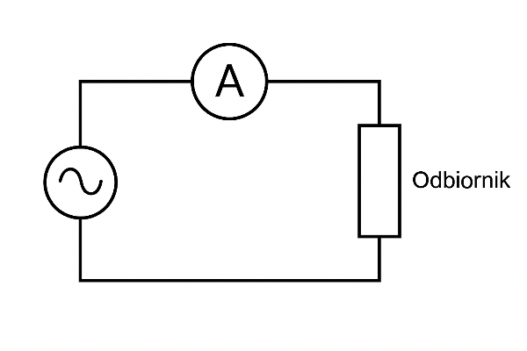
Podział Pomiarów elektrycznych ze względu na cel
2.1. Bieżące monitorowanie i kontrolowanie parametrów pracy urządzeń i instalacji elektrycznych
Rodzaje pomiarów które pozwalają na kontrolowanie parametrów pracy urządzeń i instalacji elektrycznych.
Pomiar prądu metodą bezpośrednią za pomocą amperomierza

Slide 15
Podział Pomiarów elektrycznych ze względu na cel
2.1. Bieżące monitorowanie i kontrolowanie parametrów pracy urządzeń i instalacji elektrycznych
Pomiar prądu w obwodzie odbywa się przez szeregowe włączenie amperomierza w miejsce, w którym chcemy zmierzyć wartość prądu.
W obwodach, w których występują prądy o wartościach zbyt dużych do bezpośredniego pomiaru, np. w liniach energetycznych lub w dużych maszynach przemysłowych, stosuje się przekładniki prądowe. Dzięki przekładnikowi możliwe jest zmniejszenie prądu do wartości odpowiednich dla pomiaru przy użyciu standardowych urządzeń pomiarowych, takich jak amperomierze.

Slide 16
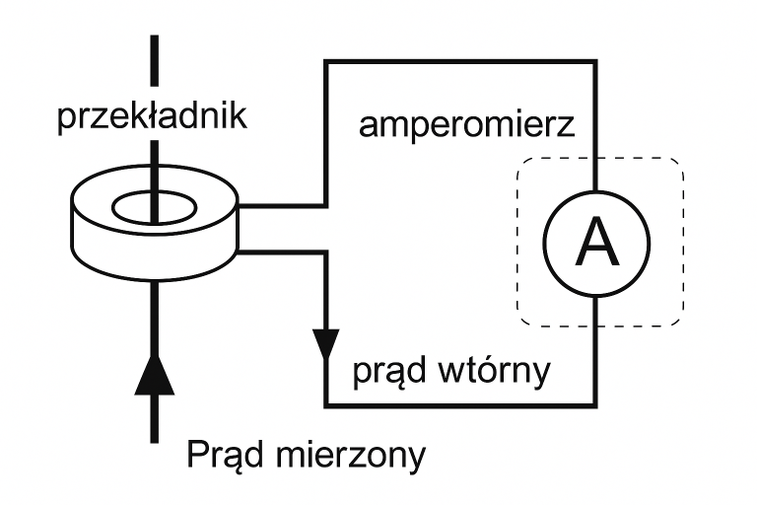
Podział Pomiarów elektrycznych ze względu na cel
2.1. Bieżące monitorowanie i kontrolowanie parametrów pracy urządzeń i instalacji elektrycznych
Pomiar prądu metoda pośrednią za pomocą przekładnika prądowego.

Slide 17
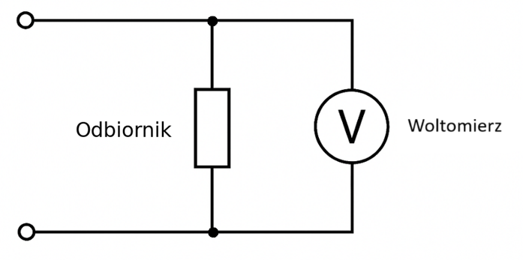
Podział Pomiarów elektrycznych ze względu na cel
2.1. Bieżące monitorowanie i kontrolowanie parametrów pracy urządzeń i instalacji elektrycznych
Pomiar napięcia woltomierzem
Woltomierz włącza się równolegle w obwód elektryczny

Slide 18
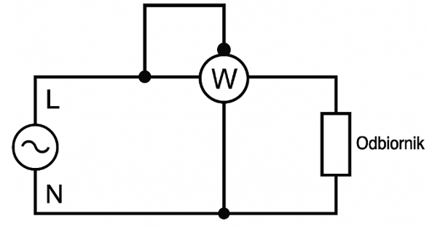
Podział Pomiarów elektrycznych ze względu na cel
2.1. Bieżące monitorowanie i kontrolowanie parametrów pracy urządzeń i instalacji elektrycznych
Pomiar mocy czynnej watomierzem w układzie bezpośrednim.

Slide 19
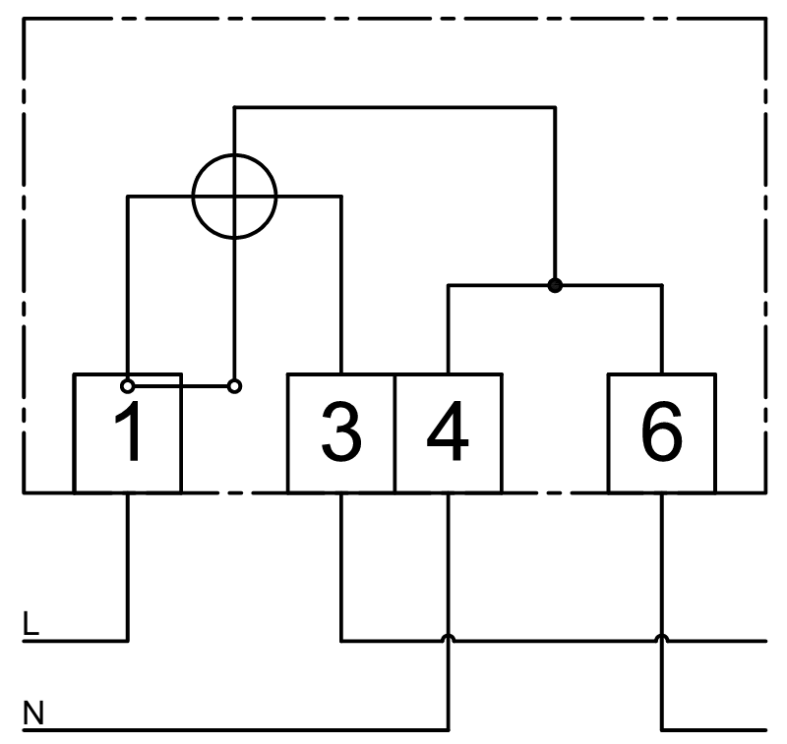
Podział Pomiarów elektrycznych ze względu na cel
2.1. Bieżące monitorowanie i kontrolowanie parametrów pracy urządzeń i instalacji elektrycznych
Pomiar energii czynnej w układzie bezpośrednim.

Slide 20
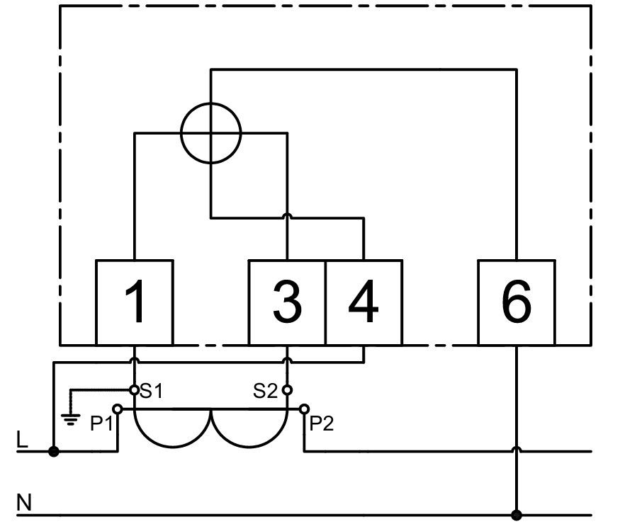
Podział Pomiarów elektrycznych ze względu na cel
2.1. Bieżące monitorowanie i kontrolowanie parametrów pracy urządzeń i instalacji elektrycznych
Pomiar energii w układzie półpośrednim za pomocą przekładnika prądowego

Slide 21
Badanie stanu technicznego instalacji oraz urządzeń elektroenergetycznych realizuje się przede wszystkim pod względem bezpieczeństwa osób obsługujących lub też użytkujących oraz zapobieganie i neutralizację zagrożeń pożarowych źródłem których mogą być instalacje i urządzenia elektryczne.
Podział Pomiarów elektrycznych ze względu na cel
2.2. Badanie stanu technicznego instalacji oraz urządzeń elektroenergetycznych pod względem bezpieczeństwa

Slide 22
Podział Pomiarów elektrycznych ze względu na cel
2.2. Badanie stanu technicznego instalacji oraz urządzeń elektroenergetycznych pod względem bezpieczeństwa.
2.2.1. podział pomiarów sprawdzających.
Podział pomiarów sprawdzających
Pomiary wykonane u wytwórcy urządzeń elektrycznych
Pomiary te służą potwierdzeniu, że urządzenie jest w pełni funkcjonalne i spełnia wymagania norm oraz aprobat technicznych. Karta kontroli technicznej stanowi podstawowy dokument, na podstawie którego udzielana jest gwarancja na urządzenie.

Slide 23
Podział Pomiarów elektrycznych ze względu na cel
2.2. Badanie stanu technicznego instalacji oraz urządzeń elektroenergetycznych pod względem bezpieczeństwa.
2.2.1. podział pomiarów sprawdzających.
Pomiary pomontażowe (odbiorcze) urządzeń elektrycznych
Te pomiary wykonuje się na urządzeniach zamontowanych w obiekcie przed ich oddaniem do eksploatacji. Mają one na celu weryfikację, czy:
urządzenia zostały dobrane odpowiednio do potrzeb,
instalacja została przeprowadzona zgodnie z dokumentacją techniczną,
urządzenia są wolne od uszkodzeń,
ustawienia zabezpieczeń zostały wykonane poprawnie,

Slide 24
Podział Pomiarów elektrycznych ze względu na cel
2.2. Badanie stanu technicznego instalacji oraz urządzeń elektroenergetycznych pod względem bezpieczeństwa.
2.2.1. podział pomiarów sprawdzających.
sprawdzono pełną funkcjonalność urządzeń,
sygnalizacja działa zgodnie z wymaganiami,
wszystkie obwody elektryczne spełniają normy techniczne i są gotowe do bezpiecznej eksploatacji.
Wszystkie czynności związane z pomiarami pomontażowymi zakończone sę sporządzeniem stosownego protokołu, który zawiera między innymi orzeczenie o stanie instalacji nadającej się (lub też nie) do eksploatacji

Slide 25
Podział Pomiarów elektrycznych ze względu na cel
2.2. Badanie stanu technicznego instalacji oraz urządzeń elektroenergetycznych pod względem bezpieczeństwa.
2.2.1. podział pomiarów sprawdzających.
Pomiary okresowe podczas eksploatacji urządzeń
Pomiary te mają na celu ocenę bieżącego stanu technicznego urządzeń pod kątem ich niezawodności oraz bezpieczeństwa pracy. Ich celem jest stwierdzenie, czy stan techniczny urządzeń pogorszył się w okresie eksploatacji. Wyniki tych pomiarów stanowią podstawę decyzji o dalszej eksploatacji urządzenia lub konieczności przeprowadzenia napraw, wymiany komponentów bądź wykonania remontu generalnego.

Slide 26
Podział Pomiarów elektrycznych ze względu na cel
2.2. Badanie stanu technicznego instalacji oraz urządzeń elektroenergetycznych pod względem bezpieczeństwa.
2.2.2. Wymagania normy PN-HD 60364 część 6
Norma PN-HD 60364.6:2008 zawiera aktualne wymagania dotyczące sprawdzania odbiorczego oraz okresowego instalacji elektrycznych. Sprawdzenie odbiorcze przeprowadza się po wykonaniu nowej instalacji lub po zakończeniu uzupełnień i zmian w instalacjach istniejących.
Każda instalacja powinna być sprawdzana podczas montażu, na ile jest to możliwe w praktyce, oraz po jego ukończeniu, przed przekazaniem użytkownikowi do eksploatacji.

Slide 27
Podział Pomiarów elektrycznych ze względu na cel
2.2. Badanie stanu technicznego instalacji oraz urządzeń elektroenergetycznych pod względem bezpieczeństwa.
2.2.2. Wymagania normy PN-HD 60364 część 6
Osobie dokonującej sprawdzania odbiorczego należy udostępnić informacje o wymaganiach zawartych w punkcie 514.5 z Części 5-51 (schematy, wykresy, tablice, rodzaj i układ obwodów, liczbę i przekroje przewodów, rodzaje oprzewodowania, miejsce lokalizacji aparatów w celu ich identyfikacji) oraz inne informacje niezbędne do przeprowadzenia tego sprawdzenia.

Slide 28
Podział Pomiarów elektrycznych ze względu na cel
2.2. Badanie stanu technicznego instalacji oraz urządzeń elektroenergetycznych pod względem bezpieczeństwa.
2.2.2. Wymagania normy PN-HD 60364 część 6
Sprawdzanie odbiorcze powinno polegać na porównaniu wyników z odpowiednimi kryteriami, aby upewnić się, że wymagania PN-HD 60364 zostały spełnione.
Należy zastosować środki ostrożności, aby sprawdzanie nie stwarzało zagrożenia dla osób lub zwierząt domowych oraz nie spowodowało uszkodzeń obiektu i wyposażenia, nawet jeśli obwód jest wadliwy.
W przypadku rozbudowy lub zmiany istniejącej instalacji należy sprawdzić, czy ta rozbudowa lub zmiana jest zgodna z wymaganiami PN-HD 60364 oraz czy nie pogorszy bezpieczeństwa istniejącej instalacji.

Slide 29
Podział Pomiarów elektrycznych ze względu na cel
2.2. Badanie stanu technicznego instalacji oraz urządzeń elektroenergetycznych pod względem bezpieczeństwa.
2.2.2. Wymagania normy PN-HD 60364 część 6
Wymagania normy PN-HD 60364 część 6 Sprawdzenie dotyczące pomiarów pomontażowych
Wskazówki z Załącznika C
Sprawdzanie ochrony przed ogniem: Wymaga sprawdzenia poprawności wykonania przegród ogniowych i innych środków zapobiegających rozprzestrzenianiu się ognia oraz ochrony przed skutkami działania ciepła.
Sprawdzanie doboru przewodów: Należy zweryfikować dobór przewodów pod kątem obciążalności prądowej i spadku napięcia, a także sprawdzić dobór i nastawienie urządzeń zabezpieczających i ostrzegawczych.

Slide 30
Podział Pomiarów elektrycznych ze względu na cel
2.2. Badanie stanu technicznego instalacji oraz urządzeń elektroenergetycznych pod względem bezpieczeństwa.
2.2.2. Wymagania normy PN-HD 60364 część 6
Sprawdzanie połączeń przewodów: Należy zbadać, czy zaciski są odpowiednio dobrane do przewodów, które mają być połączone, oraz czy połączenia są wykonane poprawnie. W razie wątpliwości zaleca się pomiar rezystancji połączeń, która nie powinna być większa niż rezystancja przewodu o długości 1 m i o najmniejszym przekroju łączonych przewodów.
Sprawdzanie obecności informacji: Należy sprawdzić, czy instalacja posiada odpowiednie schematy, napisy ostrzegawcze oraz inne podobne informacje.

Slide 31
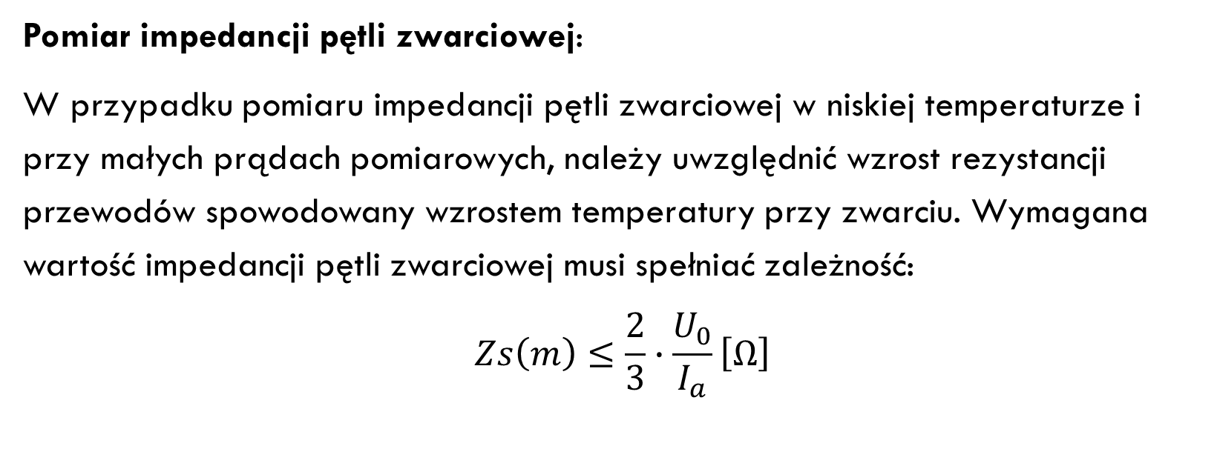
Podział Pomiarów elektrycznych ze względu na cel
2.2. Badanie stanu technicznego instalacji oraz urządzeń elektroenergetycznych pod względem bezpieczeństwa.
2.2.2. Wymagania normy PN-HD 60364 część 6
Pomiar impedancji pętli zwarciowej:
W przypadku pomiaru impedancji pętli zwarciowej w niskiej temperaturze i przy małych prądach pomiarowych, należy uwzględnić wzrost rezystancji przewodów spowodowany wzrostem temperatury przy zwarciu. Wymagana wartość impedancji pętli zwarciowej musi spełniać zależność:
$$Zs\left(m\right)≤\frac{2}{3}∙\frac{U_{0}}{I_{a}}\left[Ω\right]$$

Slide 32
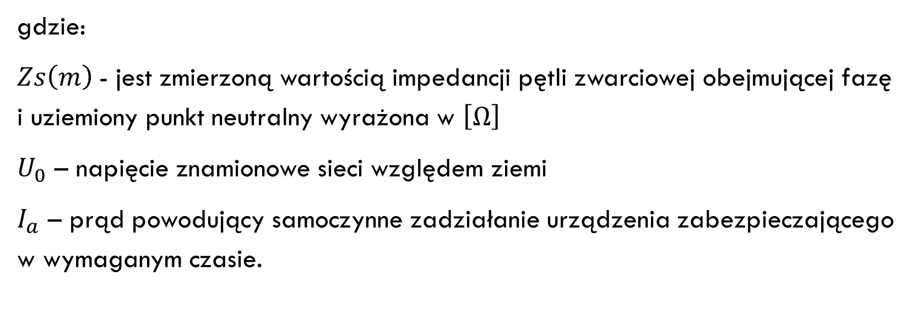
Podział Pomiarów elektrycznych ze względu na cel
2.2. Badanie stanu technicznego instalacji oraz urządzeń elektroenergetycznych pod względem bezpieczeństwa.
2.2.2. Wymagania normy PN-HD 60364 część 6
gdzie:
$Zs\left(m\right)$- jest zmierzoną wartością impedancji pętli zwarciowej obejmującej fazę i uziemiony punkt neutralny wyrażona w $\left[Ω\right]$
$U_{0}$ – napięcie znamionowe sieci względem ziemi
$I_{a}$ – prąd powodujący samoczynne zadziałanie urządzenia zabezpieczającego w wymaganym czasie.

Slide 33
Podział Pomiarów elektrycznych ze względu na cel
2.2. Badanie stanu technicznego instalacji oraz urządzeń elektroenergetycznych pod względem bezpieczeństwa.
2.2.2. Wymagania normy PN-HD 60364 część 6
Dostępność urządzeń:
Norma wymaga sprawdzenia dostępu do urządzeń, zapewniającego ich wygodną obsługę, identyfikację i konserwację.

Slide 34
Podział Pomiarów elektrycznych ze względu na cel
2.2. Badanie stanu technicznego instalacji oraz urządzeń elektroenergetycznych pod względem bezpieczeństwa.
2.2.2. Wymagania normy PN-HD 60364 część 6
Wymagania normy PN-HD 60364 część 6 Sprawdzenie dotyczące pomiarów pomontażowych
Wskazówki z Załącznika E
Załącznik E zawiera zalecenia dotyczące wyposażenia elektrycznego, które zostało ponownie zastosowane w instalacjach elektrycznych. Wyposażenie to obejmuje urządzenia, które były wcześniej zainstalowane, a podczas sprawdzania instalacji należy mieć dostęp do dokumentów dotyczących ponownie zastosowanego wyposażenia. Dokumenty te powinny zawierać informacje takie jak:

Slide 35
Podział Pomiarów elektrycznych ze względu na cel
2.2. Badanie stanu technicznego instalacji oraz urządzeń elektroenergetycznych pod względem bezpieczeństwa.
2.2.2. Wymagania normy PN-HD 60364 część 6
typ wyposażenia,
producent,
szczegóły instalacyjne,
urządzenia probiercze,
wyniki oględzin,
wyniki prób, w tym sprawdzenie czasów wyłączania urządzeń RCD.

Slide 36
Podział Pomiarów elektrycznych ze względu na cel
2.2. Badanie stanu technicznego instalacji oraz urządzeń elektroenergetycznych pod względem bezpieczeństwa.
2.2.3. Zakres wykonywania pomiarów odbiorczych oraz okresowych. Oględziny.
Dwie części pomiarów okresowych i odbiorczych
Część 1. Oględziny - mają na celu ocenę, czy zainstalowane na stałe urządzenia elektryczne spełniają wymagania bezpieczeństwa określone w odpowiednich normach oraz czy ich montaż jest zgodny z instrukcjami producenta, co zapewni ich prawidłowe działanie.

Slide 37
Podział Pomiarów elektrycznych ze względu na cel
2.2. Badanie stanu technicznego instalacji oraz urządzeń elektroenergetycznych pod względem bezpieczeństwa.
2.2.3. Zakres wykonywania pomiarów odbiorczych oraz okresowych. Oględziny.
Przystępując do oględzin należy zachować szczególne środki ostrożności oraz przestrzegać zasad BHP, aby zapewnić bezpieczeństwo osób przeprowadzających te oględziny oraz innych osób znajdujących się w pobliżu. Oględziny wykonuje się przy odłączonym zasilaniu, zabezpieczając przed przypadkowym załączeniem oraz upewnieniem się odpowiednimi narzędziami o braku obecności napięcia. Wyjątkiem są elementy instalacji elektrycznych które wymagają zasilania w energię elektryczną – wtedy należy zachować szczególną ostrożność.

Slide 38
Podział Pomiarów elektrycznych ze względu na cel
2.2. Badanie stanu technicznego instalacji oraz urządzeń elektroenergetycznych pod względem bezpieczeństwa.
2.2.3. Zakres wykonywania pomiarów odbiorczych oraz okresowych. Oględziny.
Do wykonywania czynności związanych z oględzinami wykorzystujemy tylko i wyłącznie zmysły za pomocą których upewniamy się czy wyposażenie elektryczne zostało prawidłowo dobrane i zainstalowane. Oględziny mają potwierdzić, że:
urządzenia spełniają wymagania bezpieczeństwa podane w odpowiednich normach;
urządzenia zostały prawidłowo dobrane i zainstalowane zgodnie z wymaganiami norm;
urządzenia nie mają uszkodzeń pogarszających bezpieczeństwo;

Slide 39
Podział Pomiarów elektrycznych ze względu na cel
2.2. Badanie stanu technicznego instalacji oraz urządzeń elektroenergetycznych pod względem bezpieczeństwa.
2.2.3. Zakres wykonywania pomiarów odbiorczych oraz okresowych. Oględziny.
zastosowano właściwy sposób ochrony przed porażeniem prądem elektrycznym;
właściwie dobrano przekroje i oznaczono przewody neutralne, ochronne, i fazowe;
właściwie dobrano i oznaczono zabezpieczenia i aparaturę;
są wyposażone w schematy i tablice ostrzegawcze i informacyjne;
zapewniony jest dostęp do urządzeń dla wygodnej obsługi, identyfikacji, konserwacji i napraw.

Slide 40
Podział Pomiarów elektrycznych ze względu na cel
2.2. Badanie stanu technicznego instalacji oraz urządzeń elektroenergetycznych pod względem bezpieczeństwa.
2.2.3. Zakres wykonywania pomiarów odbiorczych oraz okresowych. pomiary.
Część 2 Próby pomiarowe.
W związku z tym że część pomiarów wykonuje się na urządzeniach będących pod napięciem, co niesie ze sobą zagrożenia zarówno dla osób wykonujących pomiary jak i też na osobach postronnych – należy bezwzględnie zachować szczególną ostrożność. Prace z tym związane zgodnie z Rozporządzeniem Ministra Energii z dnia 28 sierpnia 2019 r.w sprawie bezpieczeństwa i higieny pracy przy urządzeniach energetycznych zostały zakwalifikowane do prac w warunkach szczególnego zagrożenia dla zdrowia i życia ludzkiego. Wszystkie prace o takim charakterze należy wykonywać przynajmniej dwuosobowo przy czym jedna osoba powinna być do asekuracji.

Slide 41
Podział Pomiarów elektrycznych ze względu na cel
2.2. Badanie stanu technicznego instalacji oraz urządzeń elektroenergetycznych pod względem bezpieczeństwa.
2.2.3. Zakres wykonywania pomiarów odbiorczych oraz okresowych. pomiary.
Zgodnie z normą PN-HD 60364-6:2008 zakres prób odbiorczych w zależności od potrzeb będzie przedstawiał się następująco:
próba ciągłości przewodów ochronnych w połączeniach wyrównawczych głównych i dodatkowych, a także ciągłość przewodów czynnych w przypadku obwodów pierścieniowych,
pomiar rezystancji przewodów przy ochronie za pomocą obniżenia napięcia dotykowego,

Slide 42
Podział Pomiarów elektrycznych ze względu na cel
2.2. Badanie stanu technicznego instalacji oraz urządzeń elektroenergetycznych pod względem bezpieczeństwa.
2.2.3. Zakres wykonywania pomiarów odbiorczych oraz okresowych. pomiary.
pomiar rezystancji izolacji instalacji elektrycznej,
sprawdzenie ochrony przy użyciu systemów SELV, PELV lub separacji elektrycznej,
pomiar rezystancji/impedancji podłóg i ścian,
ochrona za pomocą samoczynnego wyłączenia zasilania,

Slide 43
Podział Pomiarów elektrycznych ze względu na cel
2.2. Badanie stanu technicznego instalacji oraz urządzeń elektroenergetycznych pod względem bezpieczeństwa.
2.2.3. Zakres wykonywania pomiarów odbiorczych oraz okresowych. pomiary.
pomiar rezystancji uziomów,
sprawdzenie biegunowości instalacji,
sprawdzenie kolejności faz,
próba wytrzymałości elektrycznej,
próba działania urządzeń i instalacji,
sprawdzenie skutków cieplnych,
pomiar spadku napięcia.

Slide 44
Podział Pomiarów elektrycznych ze względu na cel
2.2. Badanie stanu technicznego instalacji oraz urządzeń elektroenergetycznych pod względem bezpieczeństwa.
2.2.3. Zakres wykonywania pomiarów odbiorczych oraz okresowych. pomiary.
Norma zaleca stosowanie tych metod prób, jednak dopuszcza możliwość użycia innych technik, pod warunkiem, że zapewnią one równie wiarygodne wyniki. Jeśli wynik któregokolwiek z pomiarów jest niezgodny z wymaganiami normy, należy powtórzyć tę próbę oraz poprzedzające ją próby, jeśli mogą mieć one wpływ na wynik, po usunięciu przyczyny niezgodności.

Slide 45
Urządzenia stosowane w instalacjach elektrycznych
Przekłądnik prądowy

Slide 46
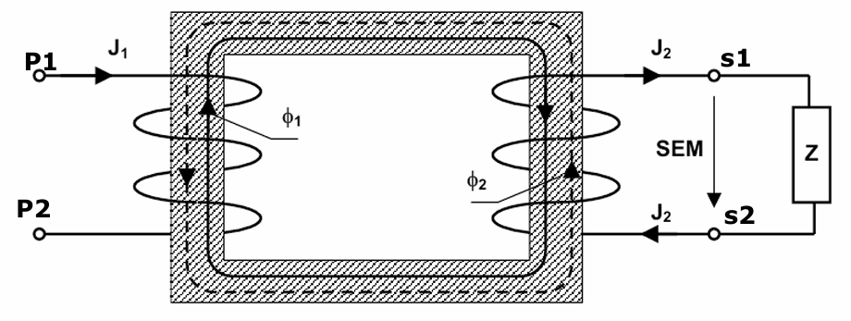
Urządzenia stosowane w instalacjach elektrycznych
3.1. przekładnik prądowy
Przekładnik prądowy.

Slide 47
Urządzenia stosowane w instalacjach elektrycznych
3.1. przekładnik prądowy
Budowa i zasada działania przekładnika prądowego.
Przekładniki prądowe służą do zasilania amperomierzy, obwodów prądowych watomierzy, mierników cosφ, liczników energii elektrycznej oraz przekaźników.
Oba uzwojenia przekładnika nawinięte są na ten sam rdzeń z blachy transformatorowej (występują wersje bez wbudowanego uzwojenia pierwotnego zwykle w gorszej klasie dokładności, do zamontowania na przewodzie w którym ma płynąć prąd), uzwojenie pierwotne grubym izolowanym przewodem miedzianym, a uzwojenie wtórne przewodem o mniejszej średnicy.

Slide 48
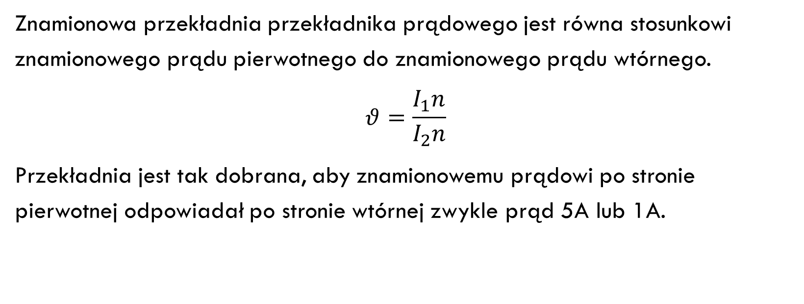
Urządzenia stosowane w instalacjach elektrycznych
3.1. przekładnik prądowy
Znamionowa przekładnia przekładnika prądowego jest równa stosunkowi znamionowego prądu pierwotnego do znamionowego prądu wtórnego.
$$θ=\frac{I_{1}n}{I_{2}n}$$
Przekładnia jest tak dobrana, aby znamionowemu prądowi po stronie pierwotnej odpowiadał po stronie wtórnej zwykle prąd 5A lub 1A.

Slide 49
Urządzenia stosowane w instalacjach elektrycznych
3.1. przekładnik prądowy
Przekładnik prądowy jest transformatorem, który pracuje w stanie zwarcia. Płynący prąd w uzwojeniu pierwotnym I₁ wytwarza strumień magnetyczny Φ₁ który zamykając się przez rdzeń przekładnika powoduje w uzwojeniu wtórnym indukowanie się siły elektromotorycznej SEM. Pod wpływem wyindukowanej się siły elektromotorycznej w zwartym uzwojeniu wtórnym płynie prąd I₂ który wytwarza strumień magnetyczny Φ₂

Slide 50

Urządzenia stosowane w instalacjach elektrycznych
3.1. przekładnik prądowy
Kierunek strumienia magnetycznego pochodzącego od uzwojenia wtórnego jest przeciwnie skierowany w stosunku do strumienia magnetycznego pochodzącego od uzwojenia pierwotnego i w związku z czym zachodzi zależność:
$$I_{1}∙Z_{1}−I_{2}∙Z_{2}=I_{μ}∙Z_{1}$$

Slide 51
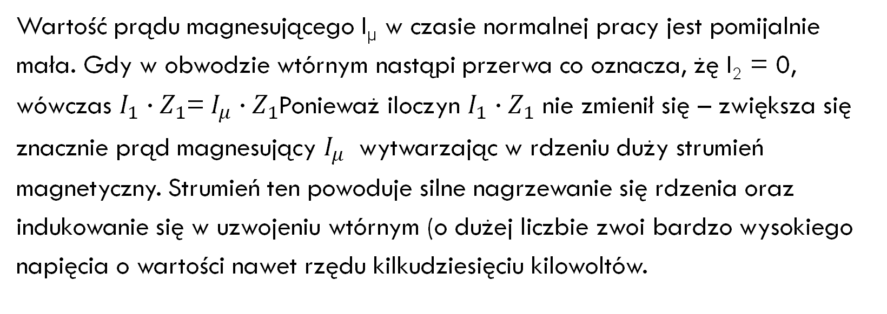
Urządzenia stosowane w instalacjach elektrycznych
3.1. przekładnik prądowy
Wartość prądu magnesującego I_{µ} w czasie normalnej pracy jest pomijalnie mała. Gdy w obwodzie wtórnym nastąpi przerwa co oznacza, żę I₂ = 0, wówczas $I_{1}∙Z_{1}$=$I_{μ}∙Z_{1}$Ponieważ iloczyn $I_{1}∙Z_{1}$ nie zmienił się – zwiększa się znacznie prąd magnesujący $I_{μ}$ wytwarzając w rdzeniu duży strumień magnetyczny. Strumień ten powoduje silne nagrzewanie się rdzenia oraz indukowanie się w uzwojeniu wtórnym (o dużej liczbie zwoi bardzo wysokiego napięcia o wartości nawet rzędu kilkudziesięciu kilowoltów.

Slide 52
Urządzenia stosowane w instalacjach elektrycznych
3.1. przekładnik prądowy
Z wcześniejszego zapisu wynika wniosek:
Nie wolno przerywać obwodu wtórnego przekładnika prądowego! Dlatego też obowiązuje bardzo ważna zasada: obwodów wtórnych przekładników prądowych w żadnym przypadku nie wolno zabezpieczać bezpiecznikami lub innymi zabezpieczeniami mogącymi spowodować rozwarcie obwodu wtórnego.

Slide 53
Urządzenia stosowane w instalacjach elektrycznych
3.1. przekładnik prądowy
Rozwarcie strony wtórnej przekładnika prądowego może spowodować:
uszkodzenie lub „wypadnięcie „przekładnika z klasy dokładności na wskutek przegrzania rdzenia a w konsekwencji całego przekładnika,
porażenie pracowników obsługujących obwody wtórne tegoż przekładnika ze względu na indukcję elektromagnetyczną sięgającą nawet kilkudziesięciu kV
W celu prawidłowej oraz bezpiecznej pracy przekładników prądowych stronę wtórną przekładnika prądowego należy uziemić. Przy prawidłowo zainstalowanym przekładniku uziemiamy początek uzwojenia wtórnego (S₁)

Slide 54
Urządzenia stosowane w instalacjach elektrycznych urządzenia zabezpieczające

Slide 55
Urządzenia stosowane w instalacjach elektrycznych
4.1. wyłącznik instalacyjny nadprądowy
Obowiązek stosowania wyłączników nadprądowych w obwodach odbiorczych instalacji elektrycznych nakłada na nas Rozporządzenie w sprawie warunków technicznych jakim powinny odpowiadać budynki i ich usytuowanie.
Wyłącznik instalacyjny nadprądowy. – urządzenie zabezpieczające stosowane do ochrony przed skutkami zwarć i przeciążeń.

Slide 56
Urządzenia stosowane w instalacjach elektrycznych
4.1. wyłącznik instalacyjny nadprądowy
W przypadku przeciążeń zjawiskiem szkodliwym jest nadmierne wydzielanie się ciepła w przewodach, co może prowadzić do uszkodzenia izolacji i powłok izolacyjnych, a w konsekwencji do pożaru.
Podczas zwarć - poza ciepłem - pojawiają się oddziaływania pola magnetycznego wywołane przepływem zbyt dużego prądu – czyli skutki dynamiczne działania prądu w przewodach.

Slide 57
Urządzenia stosowane w instalacjach elektrycznych
4.1. wyłącznik instalacyjny nadprądowy
Budowa wyłącznika nadprądowego:
W celu wykrycia zakłóceń w postaci zwarcia lub przeciążenia wyłącznik wyposażono w 2 wyzwalacze:
Wyzwalacz przeciążeniowy wykonany z termobimetalu (dwie płytki z metali o znacznie zróżnicowanej rozciągliwości cieplnej tworzące pojedynczy pasek blachy) – działa stosunkowo wolno, ale jest precyzyjny.
W wyłącznikach nadprądowych jest włączony szeregowo w obwód styków i nagrzewany bezpośrednio przepływającym prądem. Zbyt duży prąd powoduje ugięcie paska termobimetalowego wyzwalając sprężynowy mechanizm otwarcia styków.

Slide 58
Urządzenia stosowane w instalacjach elektrycznych
4.1. wyłącznik instalacyjny nadprądowy
Wyzwalacz zwarciowy – który reaguje na wartości prądu kilkakrotnie większe niż prąd znamionowy wyłącznika. Zbudowany jest z cewki elektromagnetycznej nawiniętej grubym drutem wewnątrz znajduje się kotwica w postaci walca utrzymywana na miejscu przez mechanizm sprężynowy. Jeżeli pole magnetyczne cewki wytworzone przez szeregowo przepływający prąd jest na tyle duże że pokona siłę przyciągania sprężyny nastąpi wyzwolenie zapadki powodującej otwarcie styków głównych.

Slide 59
Urządzenia stosowane w instalacjach elektrycznych
4.1. wyłącznik instalacyjny nadprądowy
Parametry znamionowe wyłączników nadprądowych.
Prąd znamionowy (Iₙ)
To maksymalny prąd, który może płynąć przez wyłącznik bez ryzyka jego uszkodzenia. Typowe wartości to:
6 A, 10 A, 16 A, 20 A, 25 A, 32 A, 40 A, 50 A, 63 A, 80 A, 100 A, 125 A
Napięcie znamionowe (Uₙ)
Określa maksymalne napięcie, przy którym wyłącznik może bezpiecznie pracować ze względu na układ izolacyjny.
Znamionowa zdolność zwarciowa (podawana w [A] lub częściej w [kA]
To maksymalny prąd zwarcia, który wyłącznik może bezpiecznie przerwać.

Slide 60
Urządzenia stosowane w instalacjach elektrycznych
4.1. wyłącznik instalacyjny nadprądowy
Charakterystyka wyzwalania (najczęściej stosowane to charakterystyki typu B, C, D).
Charakterystyki różnią się od siebie krotnością zadziałania wyzwalacza zwarciowego

Slide 61
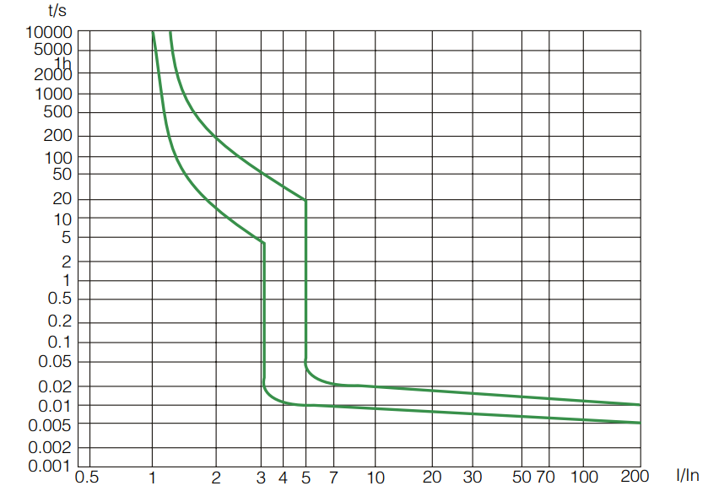

Urządzenia stosowane w instalacjach elektrycznych
4.1. wyłącznik instalacyjny nadprądowy
Dla wyłączników o charakterystyce wyzwalania B - zakres działania wyzwalacza zwarciowego zawarty jest w przedziale 3 – 5 krotnej wartości prądu znamionowego ($3−5∙I_{N}$)

Slide 62
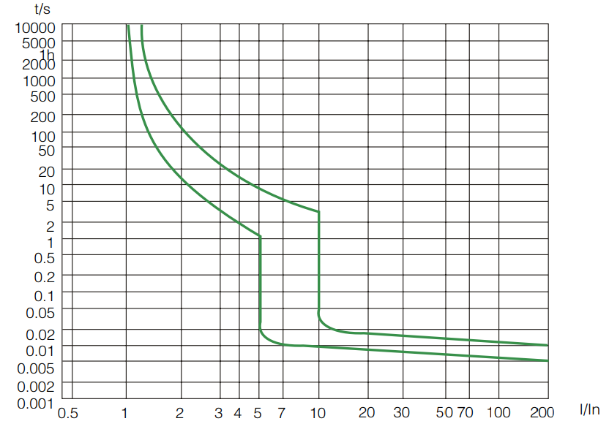

Urządzenia stosowane w instalacjach elektrycznych
4.1. wyłącznik instalacyjny nadprądowy
Dla wyłączników o charakterystyce wyzwalania C - zakres działania wyzwalacza zwarciowego zawarty jest w przedziale 5 – 10 krotnej wartości prądu znamionowego ($5−10∙I_{N}$)

Slide 63
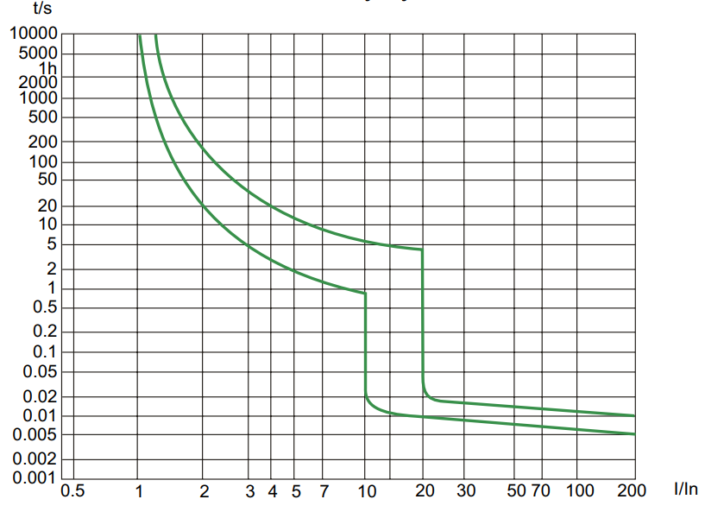

Urządzenia stosowane w instalacjach elektrycznych
4.1. wyłącznik instalacyjny nadprądowy
Dla wyłączników o charakterystyce wyzwalania D - zakres działania wyzwalacza zwarciowego zawarty jest w przedziale 10 – 20 krotnej wartości prądu znamionowego ($10−20∙I_{N}$)

Slide 64
Urządzenia stosowane w instalacjach elektrycznych
4.2. Bezpieczniki topikowe
Bezpieczniki topikowe - będące jednym z pierwszych elementów inżynierii elektroenergetycznej, mają długą historię, która sięga połowy XIX wieku. Początkowo stosowano je do ochrony podmorskich kabli telegraficznych. W 1890 roku W. M. Mordey opatentował bezpiecznik z elementem topikowym zamkniętym w obudowie wypełnionej materiałem wygaszającym łuk, co stało się podstawą współczesnych bezpieczników. Na początku XX wieku bracia Siemens opracowali system bezpiecznikowy typu gwintowego, znany jako „Diazed”, który zyskał popularność na całym świecie.

Slide 65
Urządzenia stosowane w instalacjach elektrycznych
4.2. Bezpieczniki topikowe
Prosta konstrukcja, niezawodność oraz stosunkowo niski koszt sprawiają, że bezpieczniki pozostają kluczowym elementem ochrony w instalacjach elektrycznych, mimo pojawienia się innych urządzeń zabezpieczających. Ich solidność i efektywność sprawiają, że są uznawane za „ostatnią linię obrony” w systemach elektroenergetycznych. Dzisiejsze konstrukcje bezpieczników niewiele różnią się od ich historycznych prototypów. Stosowane również jak wyłączniki nadprądowe do ochrony przed skutkami zwarć i przeciążeń. Pomimo dość „leciwej” konstrukcji w dalszym ciągu pozostają nie do zastąpienia chociażby ze względu na prądy znamionowe czy też zdolność zwarciową które są o wiele większe niż w wyłącznikach nadprądowych.

Slide 66
Urządzenia stosowane w instalacjach elektrycznych
4.2. Bezpieczniki topikowe
Chcąc dobrać odpowiednią wkładkę topikową oprócz doboru odpowiednich wartości prądu i napięcia znamionowego oraz kształtu należy również uwzględnić rodzaj urządzenia które ma chronić. Do tego celu stosuje się różnego rodzaju charakterystyki czasowo-prądowe określane przez oznaczenia składające się z 2 liter – małej i dużej:
Pierwsza (mała) litera oznacza zdolność wyłączeniową wkładki
  a – charakterystyka niepełnozakresowa ochrona tylko przed skutkami zwarć
  g – charakterystyka pełnozakresowa – ochrona zarówno przed skutkami zwarć jak i przeciążeń.

Slide 67
Urządzenia stosowane w instalacjach elektrycznych
4.2. Bezpieczniki topikowe
Druga (wielka) litera określa przeznaczenie wkładki do zabezpieczenia konkretnych urządzeń:
  L - do przewodów i kabli
  M – do silników
  R – do urządzeń energoelektronicznych
  Tr – do transformatorów
  G – do urządzeń ogólnego zastosowania.

Slide 68
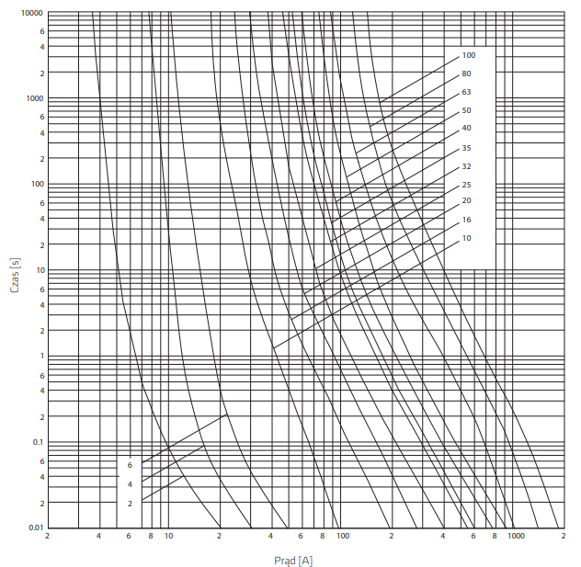
Urządzenia stosowane w instalacjach elektrycznych
4.2. Bezpieczniki topikowe
Różnorodności form, kształtów, urządzeń współpracujących oraz zalet wkładek topikowych sprawia, że dzisiaj zarówno funkcjonalnością jak i wyglądem nie odbiegają od współczesnych urządzeń zabezpieczających.
Przykładowe charakterystyki czasowo - prądowe wybranych wkładek topikowych przedstawiono obok.

Slide 69
Urządzenia stosowane w instalacjach elektrycznych
4.3. wyłączniki różnicowoprądowe.
WYŁĄCZNIKI RÓŻNICOWOPRĄDOWE.
Jako urządzenia zabezpieczające w przeciwieństwie do wyłączników instalacyjnych nadprądowych pełni w instalacjach elektrycznych zupełnie inną funkcję. A mianowicie odpowiedzialne są za ochronę przeciwporażeniową i przeciwpożarową.
Urządzenia te ze względu na konstrukcję wykrywają i reagują na prądy płynące poza właściwie chronionym obwodem elektrycznym.

Slide 70
Urządzenia stosowane w instalacjach elektrycznych
4.3. wyłączniki różnicowoprądowe.
Prądy upłynnościowe w zależności od wielkości świadczyć mogą o uszkodzeniu izolacji przewodów lub o przepływie prądu rażeniowego przez ciało człowieka. W takim przypadku wyłącznik musi natychmiast reagować i przerwać obwód elektryczny.
Ponieważ w instalacjach elektrycznych pracują urządzenia które mają „naturalne upłynności” dobór odpowiedniego wyłącznika jest niezwykle istotny.

Slide 71
Urządzenia stosowane w instalacjach elektrycznych
4.3. wyłączniki różnicowoprądowe.
Najważniejsze parametry znamionowe wyłączników różnicowoprądowych:
Napięcie znamionowe Un​ - określa maksymalne napięcie, przy którym urządzenie elektryczne może działać zgodnie z przeznaczeniem.
Znamionowy prąd ciągły In - jest to największy prąd, jakim wolno wyłącznik długotrwale obciążać w stanie zamkniętym. (parametr dotyczy obciążalności styków głównych wyłącznika)

Slide 72
Urządzenia stosowane w instalacjach elektrycznych
4.3. wyłączniki różnicowoprądowe.
Znamionowy prąd różnicowy IΔ_{N} - Określa wartość prądu różnicowego, przy którym wyłącznik zadziała. Typowe wartości to 10 mA, 30 mA, 100 mA, 300 mA. Wyłączniki różnicowoprądowe o prądzie różnicowym nie większym niż 30 mA są stosowane w celu ochrony przeciwporażeniowej. Do celów ochrony przecipożarowej stosuje się wyłączniki o prądzie różnicowym nie większym niż 500 mA

Slide 73
Urządzenia stosowane w instalacjach elektrycznych
4.3. wyłączniki różnicowoprądowe.
Przydatność do wykrywania określonego kształtu przebiegu prądu różnicowego
Typ AC
Zakres prądów różnicowych: prąd przemienny sinusoidalny o częstotliwości 50 Hz.
Zastosowanie: Podstawowe zabezpieczenie w instalacjach, gdzie spodziewane są jedynie prądy różnicowe sinusoidalne.

Slide 74
Urządzenia stosowane w instalacjach elektrycznych
4.3. wyłączniki różnicowoprądowe.
Typ A
Zakres prądów różnicowych: prąd przemienny sinusoidalny oraz prąd pulsujący jednokierunkowy z składową stałą do 6 mA.
Zastosowanie: Instalacje z urządzeniami elektronicznymi, takimi jak zasilacze, różnego rodzaju przekształtniki.

Slide 75
Urządzenia stosowane w instalacjach elektrycznych
4.3. wyłączniki różnicowoprądowe.
Typ B
Zakres prądów różnicowych: prąd przemienny sinusoidalny, prąd pulsujący jednokierunkowy z składową stałą do 6 mA, prąd stały o niewielkim tętnieniu oraz prąd stały z prostowników trójfazowych.
Zastosowanie: Instalacje zasilane przez urządzenia generujące prądy stałe o niewielkim tętnieniu, takie jak falowniki czy stacje ładowania pojazdów elektrycznych

Slide 76
Urządzenia stosowane w instalacjach elektrycznych
4.3. wyłączniki różnicowoprądowe.
Typ F
Zakres prądów różnicowych: prąd przemienny sinusoidalny, prąd pulsujący jednokierunkowy z składową stałą do 10 mA oraz prąd zawierający wyższe harmoniczne (do 1 kHz).
Zastosowanie: Obwody zasilane przez przekształtniki częstotliwości, gdzie występują prądy różnicowe zawierające harmoniczne.

Slide 77
Urządzenia stosowane w instalacjach elektrycznych
4.3. wyłączniki różnicowoprądowe.
Opóźnienie wyzwalania.
Ze względu na opóźnienie wyzwalania wyróżnia się wyłączniki różnicowoprądowe:
bezzwłoczne – bez określonego czasu przetrzymywania,
krótkozwłoczne – o gwarantowanym czasie przetrzymywania co najmniej 10 ms; nadające się do obwodów odbiorczych o dużym przejściowym prądzie różnicowym, trwającym bardzo krótko (np. µs)
zwłoczne (selektywne) – o gwarantowanym czasie przetrzymywania co naj mniej 40 ms; zapewniające wybiorczość działania z wyłącznikami bezzwłocznymi bądź krótkozwłocznymi

Slide 78
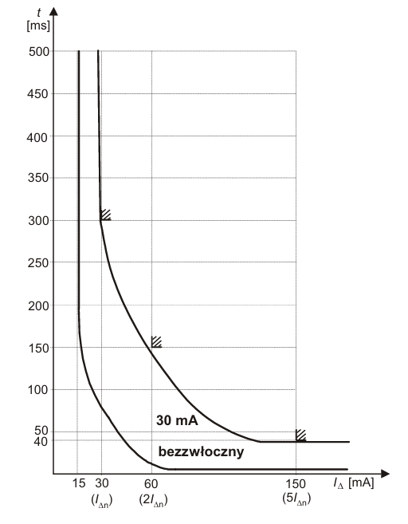
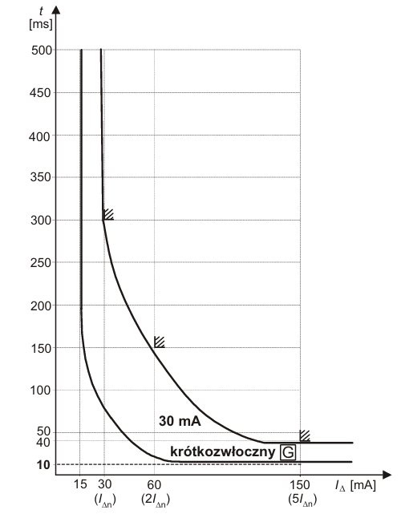
Urządzenia stosowane w instalacjach elektrycznych
4.3. wyłączniki różnicowoprądowe.
Przykładowe charakterystyki czasowo-prądowe wyłączników różnicowoprądowych

Slide 79
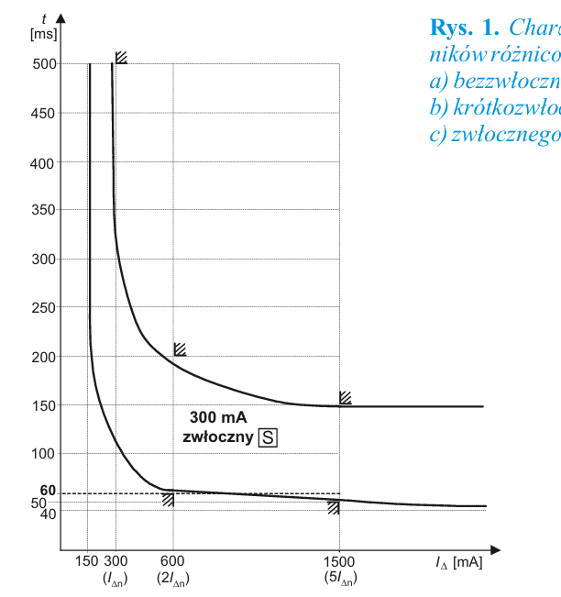
Urządzenia stosowane w instalacjach elektrycznych
4.3. wyłączniki różnicowoprądowe.
Przykładowe charakterystyki czasowo-prądowe wyłączników różnicowoprądowych

Slide 80
Działanie prądu na organizm człowieka.

Slide 81
Działanie prądu na organizm człowieka.
Przepływ prądu elektrycznego przez ciało ludzkie może powodować zaburzenia funkcjonowania wielu układów a w szczególności: nerwowego, oddechowego i krwionośnego. Każde takie zaburzenie powoduje zagrożenie dla zdrowia i życia człowieka.
Skutki przepływu prądu przez ciało człowieka zależne są od: rodzaju prądu (stały czy przemienny), wartości płynącego prądu, czasu a także drogi przepływy tegoż prądu.

Slide 82
Działanie prądu na organizm człowieka.
5.1. Skutki przepływu prądu przez ciało człowieka.
Skutki przepływu prądu przez ciało człowieka można podzielić na:
Fizyczne (np. zablokowanie pracy płuc, skurcze mięśni, migotanie komór sercowych, zatrzymanie akcji serca, niedotlenienie mózgu, upadek z wysokości na wskutek działania prądu, uszkodzenie wzroku).
Chemiczne (np. ścinanie się białka w wyniku wzrostu temperatury).
Biologiczne (np. wydzielanie się w nerkach niepożądanego płynu mającego negatywny wpływ na działanie organu).

Slide 83
Działanie prądu na organizm człowieka.
5.1. Skutki przepływu prądu przez ciało człowieka.
Ze względu na silne powiązanie skutków przepływu prądu z czasem przepływy, te same wartości natężenia prądu rażeniowego ale przepływające w różnych czasach mogą powodować zupełnie różne skutki. Dłuższe czasy przepływu prądu przez ciało ludzkie najczęściej skutkują migotaniem komór serca oraz skutkami cieplnymi. Natomiast na podstawie przeprowadzonych badań udowodniono, że przy przepływie prądów rażeniowych w czasie poniżej 0,2 s migotanie komór serca występuje bardzo rzadko, natomiast przy czasach powyżej 1 s bardzo często.

Slide 84
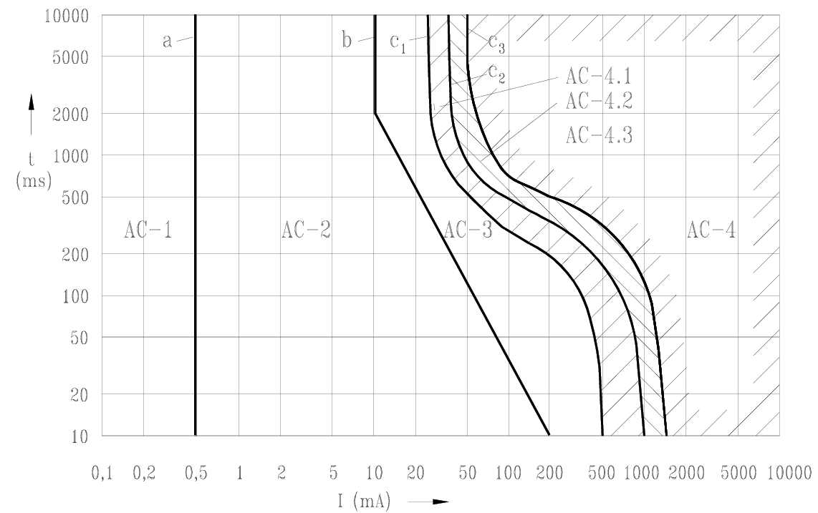
Działanie prądu na organizm człowieka.
5.1. Skutki przepływu prądu przez ciało człowieka.
Podział na strefy skutków oddziaływania prądu przemiennego o częstotliwości 50/60 Hz na ciało ludzkie, na drodze lewa ręka.

Slide 85
Działanie prądu na organizm człowieka.
5.1. Skutki przepływu prądu przez ciało człowieka.
AC-1 zazwyczaj brak reakcji organizmu,
AC-2 zazwyczaj nie występują szkodliwe skutki patofizjologiczne. Linia b jest progiem samodzielnego uwolnienia człowieka od kontaktu z częścią pod napięciem,
AC-3 zazwyczaj nie występują uszkodzenia organiczne. Prawdopodobieństwo skurczu mięśni i trudności w oddychaniu przy przepływie prądu w czasie dłuższym niż 2 s. Odwracalne zakłócenia powstawania i przenoszenia impulsów w sercu, włącznie z migotaniem przedsionków i przejściową blokadą pracy serca, bez migotania komór serca, wzrastające wraz z wielkością prądu i czasem jego przepływu,

Slide 86
Działanie prądu na organizm człowieka.
5.1. Skutki przepływu prądu przez ciało człowieka.
AC-4 dodatkowo, oprócz skutków charakterystycznych dla strefy AC-3, pojawia się wzrastające wraz z wartością prądu i czasem jego przepływu niebezpieczeństwo skutków patofizjologicznych, np. zatrzymanie czynności serca, zatrzymanie oddychania i ciężkie oparzenia.

Slide 87
Działanie prądu na organizm człowieka.
5.1. Skutki przepływu prądu przez ciało człowieka.
Ze względu na prawdopodobieństwo wywołania migotania komór serca wyróżnia się następujące strefy:
AC-4.1 5 % przypadków migotania komór serca,
AC-4.2 nie więcej niż 50 % przypadków,
AC-4.3 powyżej 50 % przypadków.
Przyjęto, że graniczna bezpieczna wartość prądu rażeniowego, płynącego w dłuższym czasie przez ciało ludzkie, wynosi 30 mA dla prądu przemiennego.

Slide 88
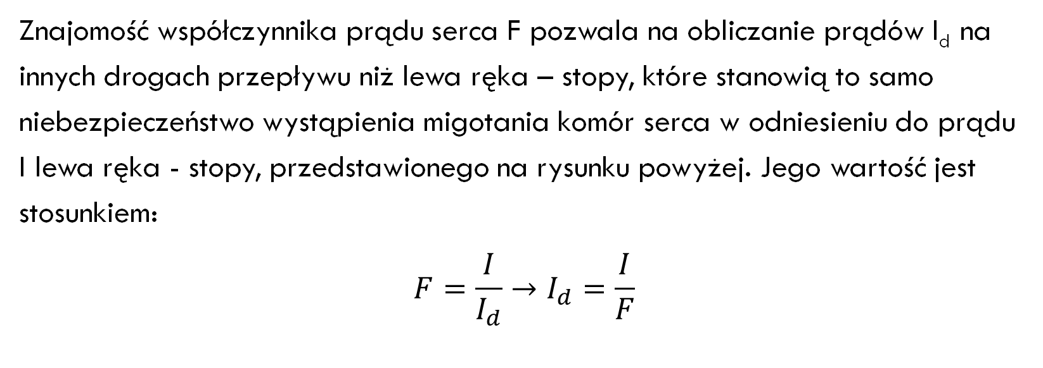
Działanie prądu na organizm człowieka.
5.1. Skutki przepływu prądu przez ciało człowieka.
Znajomość współczynnika prądu serca F pozwala na obliczanie prądów I_{d} na innych drogach przepływu niż lewa ręka – stopy, które stanowią to samo niebezpieczeństwo wystąpienia migotania komór serca w odniesieniu do prądu I lewa ręka - stopy, przedstawionego na rysunku powyżej. Jego wartość jest stosunkiem:
$$F=\frac{I}{I_{d}}→I_{d}=\frac{I}{F}$$

Slide 89
Działanie prądu na organizm człowieka.
5.1. Skutki przepływu prądu przez ciało człowieka.
gdzie:
I – prąd płynący przez ciało ludzkie na drodze lewa ręka – stopy przedstawiona na grafice,
I_{d} – prąd płynący przez ciało ludzkie na drogach przedstawionych w tabeli wywołujący te same skutki jak prąd I,
F – współczynnik prądu serca o wartościach dla różnych dróg przepływu prądu I_{d}

Slide 90
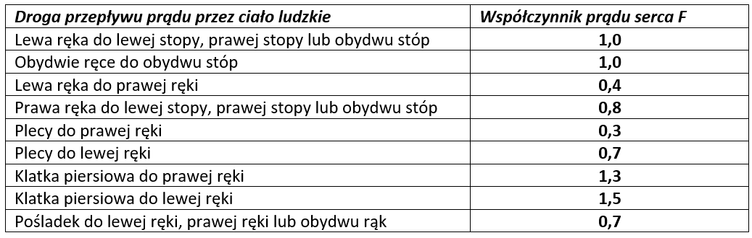
Działanie prądu na organizm człowieka.
5.1. Skutki przepływu prądu przez ciało człowieka.

Slide 91
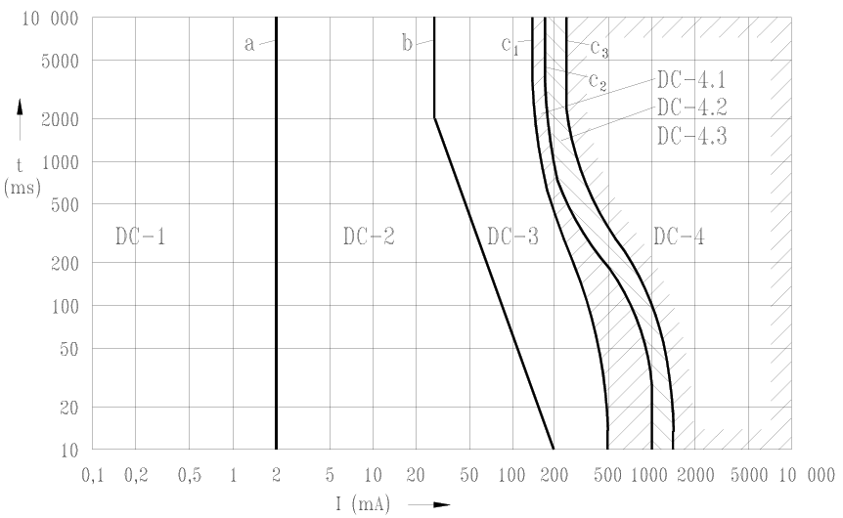
Działanie prądu na organizm człowieka.
5.1. Skutki przepływu prądu przez ciało człowieka.
Podział na strefy skutków oddziaływania prądu stałego na ciało ludzkie, na drodze lewa ręka.

Slide 92
Działanie prądu na organizm człowieka.
5.1. Skutki przepływu prądu przez ciało człowieka.
DC-1 - zazwyczaj brak reakcji organizmu,
DC-2 - zazwyczaj nie występują szkodliwe skutki patofizjologiczne,
DC-3 - zazwyczaj nie występują uszkodzenia organiczne. Prawdopodobieństwo odwracalnych zakłóceń powstawania i przewodzenia impulsów w sercu, wzrastających wraz z natężeniem prądu i czasem ,
DC-4 - prawdopodobieństwo wywołania migotania komór serca oraz wzrastające wraz z natężeniem prądu i czasem inne szkodliwe skutki patofizjologiczne, np. ciężkie oparzenia.

Slide 93
Działanie prądu na organizm człowieka.
5.1. Skutki przepływu prądu przez ciało człowieka.
Ze względu na prawdopodobieństwo wywołania migotania komór serca wyróżnia się następujące strefy:
DC-4.1 - 5 % przypadków migotania komór serca,
DC-4.2 - nie więcej niż 50 % przypadków,
DC-4.3 powyżej 50 % przypadków.
Przyjęto, że graniczna bezpieczna wartość prądu rażeniowego, płynącego w dłuższym czasie przez ciało ludzkie, wynosi 70 mA dla prądu stałego.

Slide 94
Działanie prądu na organizm człowieka.
5.2. Napięcie dotykowe dopuszczalne długotrwale.
Na podstawie przybliżonych wartości impedancji i rezystancji ciała ludzkiego oraz prądu rażeniowego, określono dopuszczalne wartości napięć dotykowych dopuszczalnych długotrwale w różnych warunkach środowiskowych.
W warunkach normalnych, dopuszczalne napięcie dotykowe długotrwałe (U_{L}) wynosi 50 V dla prądu przemiennego i 120 V dla prądu stałego. Do środowisk o normalnych warunkach zaliczamy lokale mieszkalne, biurowe, sale widowiskowe i teatralne, klasy szkolne (z wyjątkiem niektórych laboratoriów) oraz podobne przestrzenie.

Slide 95
Działanie prądu na organizm człowieka.
5.2. Napięcie dotykowe dopuszczalne długotrwale.
W środowiskach o zwiększonym zagrożeniu, dopuszczalne napięcie dotykowe długotrwałe (U_{L}) wynosi 25 V dla prądu przemiennego i 60 V dla prądu stałego. Takie warunki występują w łazienkach, natryskach, saunach, pomieszczeniach dla zwierząt domowych, blokach operacyjnych szpitali, hydroforniach, wymiennikowniach ciepła, przestrzeniach ograniczonych powierzchniami przewodzącymi, kanałach rewizyjnych, na kempingach, w terenach budowy i rozbiórki, a także na terenach otwartych.

Slide 96
Działanie prądu na organizm człowieka.
5.2. Napięcie dotykowe dopuszczalne długotrwale.
W warunkach zwiększonego zagrożenia porażeniem prądem elektrycznym, które może wystąpić przy zetknięciu ciała ludzkiego zanurzonego w wodzie z elementami pod napięciem, dopuszczalne napięcie dotykowe długotrwałe (U_{L}) wynosi 12 V dla prądu przemiennego i 30 V dla prądu stałego.

Slide 97
Ochrona przeciwporażeniowa

Slide 98
Ochrona przeciwporażeniowa
6.1. pojęcia Podstawowe
Część czynna – przewód lub część przewodząca urządzenia lub instalacji elektrycznej przeznaczona do pracy pod napięciem w warunkach normalnych, w tym przewód neutralny N. Częścią czynną nie jest przewód ochronny PE, przewód ochronno – neutralny PEN.
Część przewodząca dostępna – część przewodząca urządzenia lub instalacji elektrycznej, która może być dotknięta, i która w warunkach normalnej pracy instalacji nie znajduje się pod napięciem, lecz w wyniku uszkodzenia izolacji podstawowej może znaleźć się pod napięciem.

Slide 99
Ochrona przeciwporażeniowa
6.1. pojęcia Podstawowe
Część przewodząca obca – część przewodząca nie będąca częścią urządzenia ani instalacji elektrycznej, która może się znaleźć pod określonym potencjałem, zwykle pod potencjałem ziemi lokalnej. Zaliczają się do niej metalowe konstrukcje i rurociągi oraz przewodzące podłogi i ściany.
Dotyk bezpośredni – dotknięcie przez człowieka lub zwierzę części czynnych.
Dotyk pośredni – dotknięcie przez człowieka lub zwierzę części przewodzących dostępnych, które w stanie uszkodzenia znalazły się pod napięciem .

Slide 100
Ochrona przeciwporażeniowa
6.2. rodzaje i środki ochrony
Norma PN-IEC (HD) 60364-4-41 określa postanowienia w zakresie ochrony przeciwporażeniowej w instalacjach elektrycznych do 1 kV i dotyczy normalnych warunków środowiskowych.
Dla instalacji elektrycznych w warunkach środowiskowych stwarzających zwiększone zagrożenie, wprowadza się odpowiednie obostrzenia i stosuje się specjalne rozwiązania zgodnie z normą PN-IEC (HD) 60364 grupy 700.

Slide 101
Ochrona przeciwporażeniowa
6.2. rodzaje i środki ochrony
Ochrona podstawowa – powszechnie stosowane środki ochrony:
Izolacja podstawowa części czynnych
Przegrody lub obudowy
Ochrona podstawowa – środki ochrony stosowane tylko w instalacjach dostępnych dla osób wykwalifikowanych lub poinstruowanych, lub osób będących pod nadzorem wyżej wymienionych:
Przeszkody, bariery
Umieszczenie poza zasięgiem ręki

Slide 102
Ochrona przeciwporażeniowa
6.2. rodzaje i środki ochrony
Ochrona przy uszkodzeniu – powszechnie stosowane środki ochrony:
Samoczynne wyłączenie zasilania
Izolacja podwójna, izolacja wzmocniona lub ochronna osłona izolacyjna
Separacja elektryczna dla zasilania jednego odbiornika

Slide 103
Ochrona przeciwporażeniowa
6.2. rodzaje i środki ochrony
Ochrona przy uszkodzeniu – środki ochrony stosowane tylko wtedy, gdy instalacja jest pod nadzorem osób wykwalifikowanych lub poinstruowanych tak, że nieautoryzowane zmiany nie mogą być dokonywane.
Izolowanie stanowiska
Nieuziemione połączenia wyrównawcze miejscowe
Separacja elektryczna dla zasilania więcej niż jednego odbiornika.

Slide 104
Ochrona przeciwporażeniowa
6.2. rodzaje i środki ochrony
Ochrona przez zastosowanie bardzo niskiego napięcia – środki ochrony stosowane we wszystkich sytuacjach:
Obwody SELV
Obwody PELV

Slide 105
Ochrona przeciwporażeniowa
6.2. rodzaje i środki ochrony
Ochrona uzupełniająca – środek ochrony uzupełniającej stosowany w w układach w przypadku uszkodzenia środków ochrony podstawowej i/lub środków ochrony przy uszkodzeniu, a także w przypadku nieostrożności użytkowników.
Urządzenia ochronne różnicowoprądowe o znamionowym prądzie różnicowym nieprzekraczającym 30 mA

Slide 106
Ochrona przeciwporażeniowa
6.2. rodzaje i środki ochrony
Ochrona uzupełniająca – środek ochrony uzupełniającej stosowany jako uzupełnienie ochrony przy uszkodzeniu.
Dodatkowe połączenia wyrównawcze ochronne

Slide 107
Ochrona przeciwporażeniowa
6.3. klasy ochronności urządzeń elektrycznych
Klasy ochronności urządzeń elektrycznych.
Warto pamiętać, że klasa ochronności nie oznacza bezpośrednio bezpieczeństwa urządzenia, lecz definiuje, jakie rozwiązania techniczne (środki ochrony) mają chronić przed porażeniem prądem elektrycznym.
Urządzenia klasy ochronności 0
To urządzenia, które mają tylko izolację podstawową jako środek ochrony podstawowej. Nie przewidziano w nich żadnych dodatkowych zabezpieczeń na wypadek uszkodzenia.

Slide 108
Ochrona przeciwporażeniowa
6.3. klasy ochronności urządzeń elektrycznych
Takie urządzenia można stosować tylko w instalacjach, gdzie przyjęto specjalne środki ochrony przeciwporażeniowej, takie jak:
  izolowanie stanowiska,
  separacja elektryczna (obejmująca wyłącznie jedno urządzenie).

Slide 109

Ochrona przeciwporażeniowa
6.3. klasy ochronności urządzeń elektrycznych
Urządzenia klasy ochronności I - urządzenia, których ochrona przeciwporażeniowa polega na zastosowaniu izolacji podstawowej jako środka ochrony podstawowej. Urządzenia wyposażone są w zaciski połączenia ochronnego umożliwiające przyłączenie przewodu ochronnego, zapewniającego ochronę przy uszkodzeniu polegającą na samoczynnym wyłączeniu zasilania.
Zacisk połączenia ochronnego urządzenia należy oznaczać symbolem literami PE, kombinacją kolorów zielonego i żółtego lub symbolem:

Slide 110
Ochrona przeciwporażeniowa
6.3. klasy ochronności urządzeń elektrycznych
Urządzenia klasy ochronności II
Ochrona podstawowa realizowana jest przez izolację podstawową części czynnych.
Ochrona przy uszkodzeniu zapewniana jest przez zastosowanie:
  izolacji dodatkowej (dodatkowa warstwa niezależna od izolacji podstawowej)
  lub izolacji wzmocnionej (pojedyncza izolacja o równoważnej skuteczności co izolacja podstawowa + dodatkowa).

Slide 111

Ochrona przeciwporażeniowa
6.3. klasy ochronności urządzeń elektrycznych
Urządzenia klasy II nie posiadają zacisku ochronnego (PE) i nie wymagają podłączenia przewodu ochronnego.
Konstrukcja zapewnia, że pojedyncze uszkodzenie (np. przebicie izolacji podstawowej) nie prowadzi do zagrożenia porażeniowego.
Urządzenia wykonane w II klasie ochronności oznacza się symbolem:

Slide 112
Ochrona przeciwporażeniowa
6.3. klasy ochronności urządzeń elektrycznych
Urządzenia klasy ochronności III
Zasilane bardzo niskim napięciem:
  do 50 V AC (prąd przemienny)
  do 120 V DC (prąd stały, nietętniący)
Wyposażone w ochronę podstawową
Brak ochrony przy uszkodzeniu — konstrukcja nie przewiduje dodatkowych zabezpieczeń.

Slide 113

Stosowane w obwodach SELV lub PELV (systemy bardzo niskiego napięcia zapewniające bezpieczeństwo).
Oznaczane symbolem:

Slide 114
Ochrona przeciwporażeniowa układy sieci

Slide 115
Ochrona przeciwporażeniowa
7.1. układy sieci
Tabela 1. Podział napięć na zakresy.
Zakres napięcia | Napięcia prądu przemiennego |  |  | Napięcia prądu stałego
 | Układy z uziemieniami |  | Układy izolowane lub z uziemieniami pośrednimi | Układy z uziemieniami |  | Układy izolowane lub z uziemieniami pośrednimi
 | Faza-Ziemia | Faza-Faza | Faza-Faza | Biegun-Ziemia | Biegun-Biegun | Biegun-Biegun
I | U ≤ 50 | U ≤ 50 | U ≤ 50 | U ≤ 120 | U ≤ 120 | U ≤ 120
 | U ≤ 25 | U ≤ 25 | U ≤ 25 | U ≤ 60 | U ≤ 60 | U ≤ 60
 | U ≤ 12 | U ≤ 12 | U ≤ 12 | U ≤ 30 | U ≤ 30 | U ≤ 30
II | 50 < U ≤ 600 | 50 < U ≤1000 | 50 < U ≤1000 | 120 < U ≤900 | 120 < U ≤ 1500 | 120 < U ≤ 1500

Slide 116
Ochrona przeciwporażeniowa
7.1. układy sieci
Układy sieci.
Sieci napięcia zakresu II, w zależności od sposobu uziemienia dzielą się na różnego rodzaju układy sieci, a oznacza się je za pomocą symboli literowych gdzie pierwsza litera oznacza związek pomiędzy układem sieci a ziemią:
T: bezpośrednie połączenie jednego punktu układu sieci z ziemią. Najczęściej jest łączony z ziemią punkt neutralny,
I: wszystkie części czynne, to znaczy mogące się znaleźć pod napięciem w warunkach normalnej pracy są izolowane od ziemi, lub jeden punkt układu sieci jest połączony z ziemią poprzez impedancję lub bezpiecznik iskiernikowy (uziemienie otwarte),

Slide 117
Ochrona przeciwporażeniowa
7.1. układy sieci
Druga litera oznacza związek pomiędzy częściami przewodzącymi dostępnymi a ziemią:
N - bezpośrednie połączenie (chodzi tu o połączenie metaliczne) podlegających ochronie części przewodzących dostępnych, z uziemionym punktem układu sieci; zazwyczaj z uziemionym punktem neutralnym,
T - bezpośrednie połączenie z ziemią (chodzi tu o uziemienie) podlegających ochronie części przewodzących dostępnych, niezależnie od uziemienia punktu układu sieci; zazwyczaj uziemienia punktu neutralnego.

Slide 118
Ochrona przeciwporażeniowa
7.1. układy sieci
Następna litera (litery) oznacza związek pomiędzy przewodem (żyłą) neutralnym N i przewodem (żyłą) ochronnym PE:
C - funkcję przewodu neutralnego i przewodu ochronnego spełnia jeden przewód, zwany przewodem ochronno-neutralnym PEN,
S - funkcję przewodu neutralnego i przewodu ochronnego spełniają osobne przewody - przewód N i przewód PE,
C-S - w pierwszej części sieci, licząc od strony zasilania zastosowany jest przewód ochronno-neutralny PEN, a w drugiej osobny przewód neutralny N i przewód ochronny PE.

Slide 119
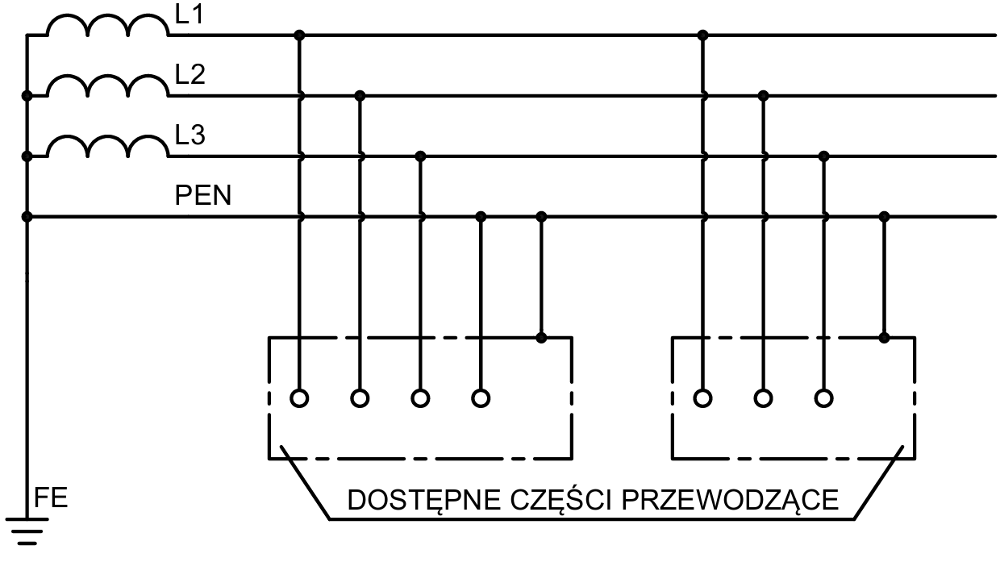
Ochrona przeciwporażeniowa
7.1. układy sieci
Układ sieci TN - C

Slide 120
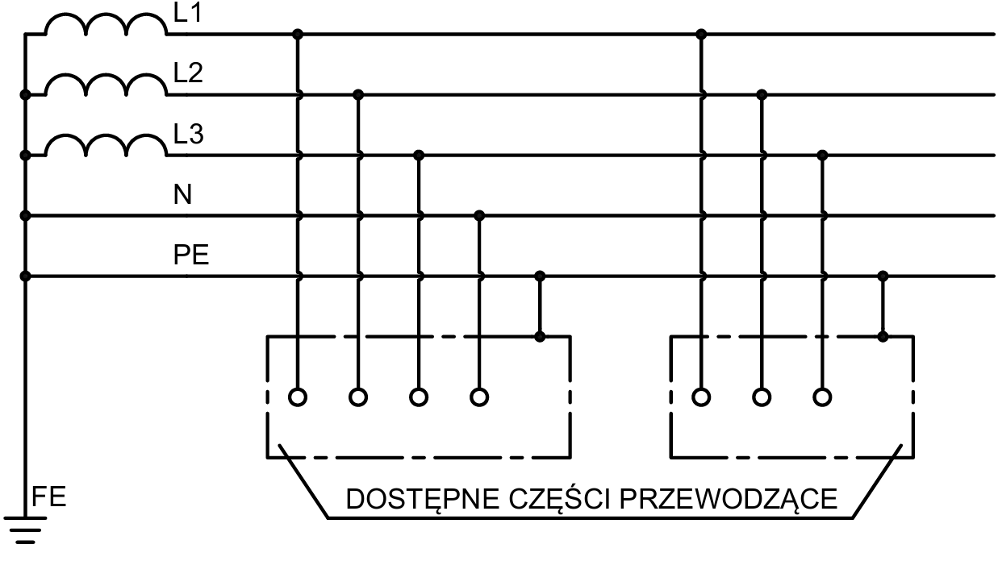
Ochrona przeciwporażeniowa
7.1. układy sieci
Układ sieci TN - S

Slide 121
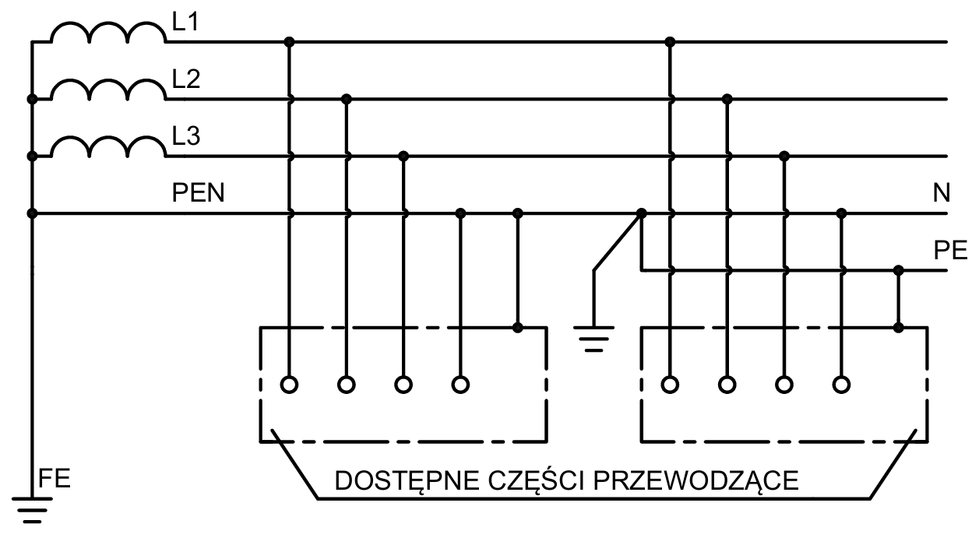
Ochrona przeciwporażeniowa
7.1. układy sieci
Układ sieci TN – C - S

Slide 122
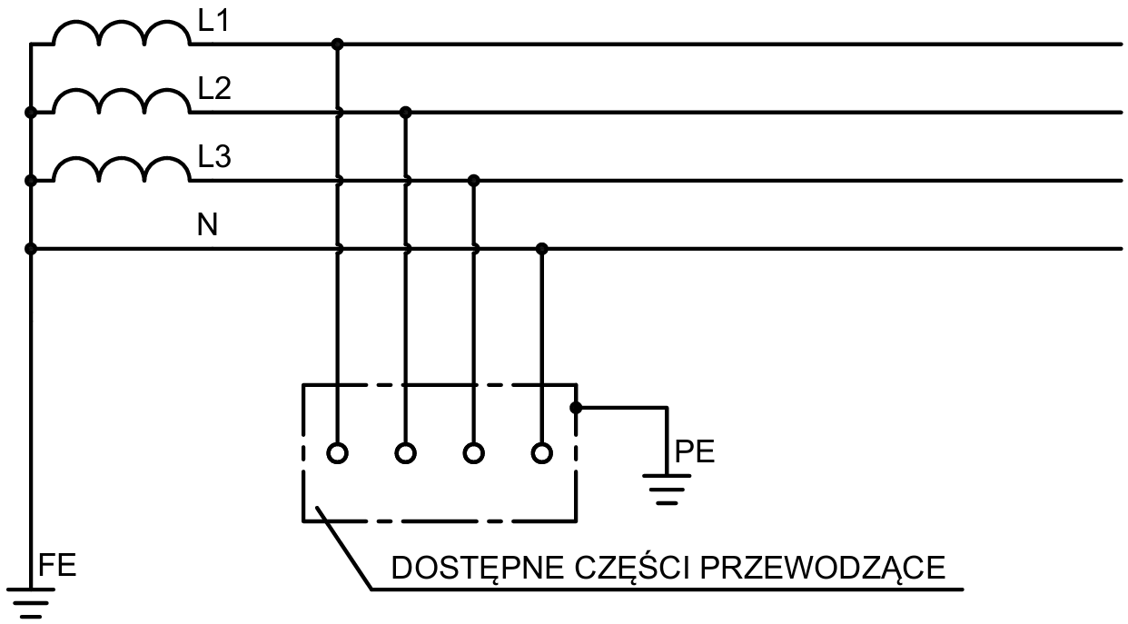
Ochrona przeciwporażeniowa
7.1. układy sieci
Układ sieci TT

Slide 123
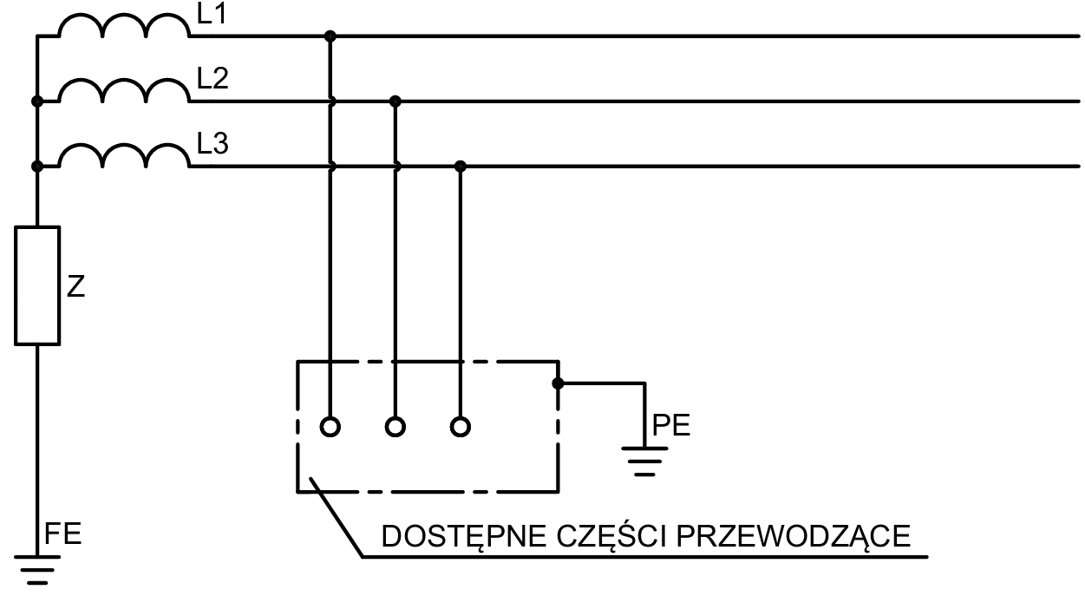
Ochrona przeciwporażeniowa
7.1. układy sieci
Układ sieci IT

Slide 124
Ochrona przeciwporażeniowa
7.2. układy sieci - wymagania techniczne
Układy sieci TN w instalacjach elektrycznych
W Polsce najczęściej stosowane są układy sieci typu TN, a w sieciach elektroenergetycznych zasilających budynki najczęściej spotykamy układ TN-C. W tym układzie występuje przewód ochronno-neutralny PEN, który pełni jednocześnie funkcję przewodu ochronnego (PE) i neutralnego (N).
Wymagania dotyczące przewodu PEN (zgodnie z normą PN-HD 60364-5-54):
Minimalny przekrój żyły dla przewodu PEN:
  10 mm² – dla miedzi (Cu),
  16 mm² – dla aluminium (Al).

Slide 125
Ochrona przeciwporażeniowa
7.2. układy sieci - wymagania techniczne
Problemy w instalacjach odbiorczych budynków
W praktyce, w budynkach bardzo często trudno jest dostosować przekrój przewodu PEN do wymagań normy. Aby poprawić bezpieczeństwo użytkowników, konieczne staje się zastosowanie układów:
TN-S – przewody ochronny PE i neutralny N są prowadzone oddzielnie,
TN-C-S – przewód PEN jest rozdzielany na PE i N w złączu lub rozdzielnicy głównej.
Punkt rozdziału PEN na PE i N musi być uziemiony, aby zapewnić utrzymanie potencjału ziemi na przewodzie ochronnym PE.

Slide 126
Ochrona przeciwporażeniowa
7.2. układy sieci - wymagania techniczne
Rozdział PEN na PE i N eliminuje:
Ryzyko pojawienia się napięcia fazowego na obudowach metalowych odbiorników w razie przerwy przewodu PEN.
pojawienia się na przewodzie PEN napięcia niekorzystnego dla użytkowanych odbiorników, wywołanego przepływem przez ten przewód prądu wyrównawczego, spowodowanego zaistnieniem asymetrii prądowej w instalacji.

Slide 127
Ochrona przeciwporażeniowa
7.2. układy sieci - wymagania techniczne
Rola uziemień w układach TN
Przewody PE oraz PEN powinny być możliwie licznie uziemiane. Wielokrotne uziemienie przewodu ochronnego PE i ochronno-neutralnego PEN w układzie sieci TN, w którym stosowane jest samoczynne wyłączenie zasilania, jako ochrona przy uszkodzeniu, powoduje:
obniżenie napięcia na nieuszkodzonym przewodzie ochronnym PE lub ochronno- neutralnym PEN, połączonym z miejscem zwarcia,
utworzenie drogi zastępczej prądu zwarciowego w przypadku przerwania przewodu ochronnego PE lub ochronno-neutralnego PEN,

Slide 128
Ochrona przeciwporażeniowa
7.2. układy sieci - wymagania techniczne
obniżenie napięcia na przewodzie ochronnym PE lub ochronno-neutralnym PEN, który został przerwany (odłączony od punktu neutralnego sieci) i który jest jednocześnie połączony z miejscem zwarcia,
obniżenie napięcia, które może pojawić się na przewodzie ochronnym PE lub ochronno-neutralnym PEN podczas zwarć doziemnych w stacji zasilającej po stronie wyższego napięcia, gdy w stacji wykonano wspólne uziemienie urządzeń wysokiego i niskiego napięcia,
ograniczenie asymetrii napięć podczas zwarć doziemnych.

Slide 129
Ochrona przeciwporażeniowa
7.2. układy sieci - wymagania techniczne
Instalacja elektryczna w budynkach powinna być realizowana w układzie sieci TN-S (przewody L1; L2; L3; N; PE). Nie wyklucza to stosowania w szczególnie uzasadnionych przypadkach układu sieci TT lub IT.
Bardzo ważną rolę w ekwipotencjalizacji części przewodzących jednocześnie dostępnych w budynku pełni uziemienie przewodu ochronnego PE instalacji elektrycznej. Określa ono potencjał strefy ekwipotencjalnej w budynku. Uziemienie to powinno być wykonane w budynku, a nie z dala od niego, z wykorzystaniem przede wszystkim uziomu fundamentowego.

Slide 130
Ochrona przeciwporażeniowa izolacja podstawowa części czynnych

Slide 131
Ochrona przeciwporażeniowa
8.1. zasady stosowania środków.
Podstawowa zasadą ochrony przed porażeniem jest, że części niebezpieczne nie mogą być dostępne, a dostępne części przewodzące nie mogą być niebezpieczne, zarówno normalnych warunkach jak i w warunkach pojedynczego uszkodzenia.
Środek ochrony powinien składać się z – odpowiedniej kombinacji środka do ochrony podstawowej i niezależnego środka do ochrony przy uszkodzeniu, lub – wzmocnionego środka ochrony, który zabezpiecza zarówno ochronę podstawowa jak i ochronę przy uszkodzeniu. Przykładem tego środka ochrony jest izolacja wzmocniona. Środki ochrony zastosowane w instalacji powinny być rozważane podczas doboru i montażu urządzeń.

Slide 132
Ochrona przeciwporażeniowa
8.2. ochrona podstawowa – izolacja podstawowa części czynnych.
Ochrona podstawowa jest ochroną przed dotykiem bezpośrednim. Jej podstawowym środkiem ochrony, który ma zapewnić brak dostępu do części czynnych jest izolacja podstawowa i należy do środków powszechnie stosowanych.
Izolacja podstawowa - to izolacja przewidziana na części czynne urządzenia elektrycznego, która zapewnia ochronę przed porażeniem prądem elektrycznym w warunkach normalnej pracy. Jest to najczęściej fabrycznie wykonana powłoka izolacyjna na przewodach, uzwojeniach, zaciskach czy innych częściach przewodzących.

Slide 133
Ochrona przeciwporażeniowa
8.2. ochrona podstawowa – izolacja podstawowa części czynnych.
Materiał izolacyjny musi spełniać wymagania odpowiedniej wytrzymałości elektrycznej, mechanicznej, termicznej i odporności na starzenie się. W systemach ochrony przewidziana jest jako pierwszy poziom ochrony.
Części czynne powinny być całkowicie pokryte izolacją, która może być usunięta tylko przez jej zniszczenie. W przypadku urządzeń elektrycznych, izolacja powinna spełniać wymagania odpowiednich norm dotyczących tych urządzeń.

Slide 134
Ochrona przeciwporażeniowa
8.3. ochrona podstawowa – przegrody i obudowy.
Przegrody i obudowy - należą do środków ochrony podstawowej powszechnie stosowanych, których celem jest zapobieganie przypadkowemu dotknięciu części czynnych znajdujących się pod napięciem.
Przegroda — fizyczny element konstrukcyjny, który oddziela użytkownika od części czynnych, uniemożliwiając dotyk bezpośredni nawet przy świadomym działaniu.
Obudowa — zamknięta przestrzeń konstrukcyjna, w której znajdują się części czynne, dostępna tylko przy użyciu narzędzi lub po zdjęciu pokryw (np. skrzynki elektryczne, rozdzielnice).

Slide 135
Ochrona przeciwporażeniowa
8.3. ochrona podstawowa – przegrody i obudowy.
Obudowy i przegrody powinny charakteryzować się:
Odpowiednią wytrzymałością mechaniczną,
Odpornością na warunki środowiskowe, w których są stosowane (np. wilgoć, pył, korozję).
W przypadku obudów — muszą posiadać odpowiedni stopień ochrony IP (np. IP20, IP44, IP65) zgodnie z normą PN-EN 60529.
W przypadku przegród – jeżeli są demontowalne – muszą wymagać użycia narzędzi lub specjalnego klucza.

Slide 136
Ochrona przeciwporażeniowa
8.4. ochrona podstawowa – przeszkody i bariery.
Przeszkody i bariery chronią użytkownika przed przypadkowym dotknięciem części znajdujących się pod napięciem, ale:
nie zapewniają ochrony przed zamierzonym (świadomym) dotykiem,
są skuteczne tylko w miejscach dostępnych wyłącznie dla osób upoważnionych, przeszkolonych lub pod nadzorem (np. w strefach maszynowni, stacji transformatorowych, rozdzielniach).

Slide 137
Ochrona przeciwporażeniowa
8.4. ochrona podstawowa – przeszkody i bariery.
Elementy przeszkód i barier muszą być:
Wykonane z materiałów odpornych mechanicznie i dostosowanych do warunków środowiskowych.
Odpowiednio trwałe, tak aby nie były łatwo przesuwalne, usuwalne lub niszczone przez użytkowników.
Zaprojektowane w sposób uniemożliwiający dostęp narzędziami lub przedmiotami przypadkowymi.

Slide 138
Ochrona przeciwporażeniowa
8.4. ochrona podstawowa – przeszkody i bariery.
Uwaga:
Przeszkody i bariery nie chronią w sytuacjach, gdy osoba świadomie próbuje dostać się do części czynnych. Dlatego ich stosowanie jest ograniczone do miejsc dostępnych tylko dla osób upoważnionych lub w warunkach nadzoru.
W miejscach ogólnodostępnych nie są wystarczające jako jedyny środek ochrony — tam wymaga się dodatkowych zabezpieczeń.

Slide 139
Ochrona przeciwporażeniowa
8.5. ochrona podstawowa – umieszczenie poza zasięgiem ręki.
Umieszczenie poza zasięgiem ręki.
Ochrona polegająca na umieszczeniu poza zasięgiem ręki jest środkiem ochrony podstawowej. Ma ona jedynie zapobiegać niezamierzonemu dotknięciu części czynnych. Części jednocześnie dostępne, o różnych potencjałach, nie powinny znajdować się w zasięgu ręki. Dwie części uważa się za jednocześnie dostępne, jeżeli znajdują się od siebie w odległości nie większej niż 2,50 m,

Slide 140
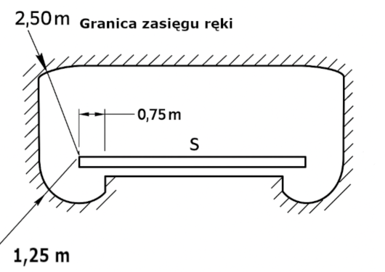
Ochrona przeciwporażeniowa
8.5. ochrona podstawowa – umieszczenie poza zasięgiem ręki.

Slide 141
Ochrona przeciwporażeniowa ochrona przy uszkodzeniu – samoczynne wyłączenie zasilania.

Slide 142
Ochrona przeciwporażeniowa
9.1. ochrona przy uszkodzeniu – samoczynne wyłączenie zasilania.
Samoczynne wyłączenie zasilania.
Samoczynne wyłączenie zasilania jest najpopularniejszym środkiem ochrony przy uszkodzeniu, w którym ochrona podstawowa jest zapewniona przez izolację podstawową części czynnych lub przez przegrody lub obudowy. Części przewodzące dostępne powinny być przyłączone do przewodu ochronnego na warunkach określonych dla każdego układu sieci. Każdy obwód powinien mieć odpowiedni przewód ochronny przyłączony do właściwego zacisku (szyny) uziemiającego. Skuteczność ochrony przeciwporażeniowej przez samoczynne wyłączenie zasilania rozpatrywana jest indywidualnie dla każdego układu sieci.

Slide 143
Ochrona przeciwporażeniowa
9.1. ochrona przy uszkodzeniu – samoczynne wyłączenie zasilania.
W przypadku powstania zwarcia o pomijalnej impedancji pomiędzy przewodem liniowym a częścią przewodzącą dostępną lub przewodem ochronnym w obwodzie, urządzenie ochronne powinno samoczynnie przerwać zasilanie przewodu liniowego obwodu lub urządzenia w maksymalnym czasie wyłączenia podanym w tabeli 2.

Slide 144
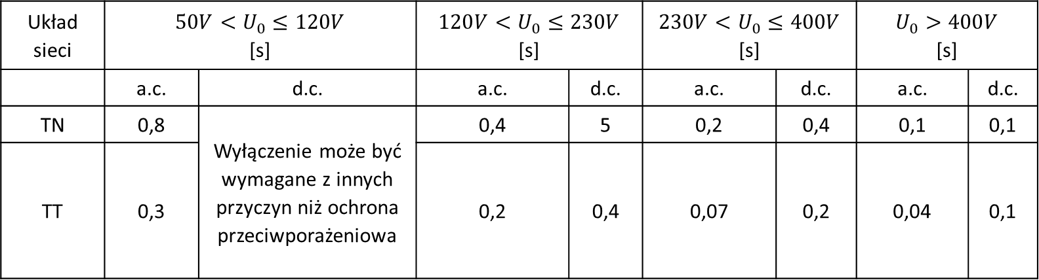

Ochrona przeciwporażeniowa
9.1. ochrona przy uszkodzeniu – samoczynne wyłączenie zasilania.
Tabela 2. Maksymalne czasy wyłączenia w warunkach normalnych.
$U_{0}$ - nominalne napięcie a.c lub d.c. przewodu liniowego względem ziemi
Układ sieci | $$50V<U_{0}≤120V$$ [s] |  | $$120V<U_{0}≤230V$$ [s] |  | $$230V<U_{0}≤400V$$ [s] |  | $$U_{0}>400V$$ [s]
 | a.c. | d.c. | a.c. | d.c. | a.c. | d.c. | a.c. | d.c.
TN | 0,8 | Wyłączenie może być wymagane z innych przyczyn niż ochrona przeciwporażeniowa | 0,4 | 5 | 0,2 | 0,4 | 0,1 | 0,1
TT | 0,3 |  | 0,2 | 0,4 | 0,07 | 0,2 | 0,04 | 0,1

Slide 145
Ochrona przeciwporażeniowa
9.1. ochrona przy uszkodzeniu – samoczynne wyłączenie zasilania.
Uwagi dotyczące max. czasów wyłączenia.
Dłuższe czasy wyłączenia mogą być dopuszczone w sieciach rozdzielczych oraz elektrowniach i w sieciach przesyłowych systemów.
Krótsze czasy wyłączenia mogą być wymagane dla specjalnych instalacji lub lokalizacji objętych arkuszami normy PN-IEC (HD) 60364 grupy 700.
Dla układu sieci IT samoczynne wyłączenie zasilania nie jest zwykle wymagane po pojawieniu się pojedynczego zwarcia z ziemią.

Slide 146
Ochrona przeciwporażeniowa
9.1. ochrona przy uszkodzeniu – samoczynne wyłączenie zasilania.
Maksymalne czasy wyłączenia podane w tabeli 2 powinny być stosowane do obwodów odbiorczych o prądzie znamionowym nieprzekraczającym 32A.
Jeżeli w układzie sieci TT wyłączenie jest realizowane przez zabezpieczenia nadprądowe, a połączenia wyrównawcze ochronne są przyłączone do części przewodzących obcych znajdujących się w instalacji, to mogą być stosowane maksymalne czasy wyłączenia przewidywane dla układu sieci TN.

Slide 147
Ochrona przeciwporażeniowa
9.1. ochrona przy uszkodzeniu – samoczynne wyłączenie zasilania.
W układach sieci TN czas wyłączenia nieprzekraczający 5 s jest dopuszczony w obwodach rozdzielczych i w obwodach niewymienionych w pkt. 4.
W układach sieci TT czas wyłączenia nieprzekraczający 1 s jest dopuszczony w obwodach rozdzielczych i w obwodach niewymienionych w pkt. 4.
Jeżeli samoczynne wyłączenie zasilania nie może być uzyskane we właściwym czasie, to powinny być zastosowane dodatkowe połączenia wyrównawcze ochronne.

Slide 148
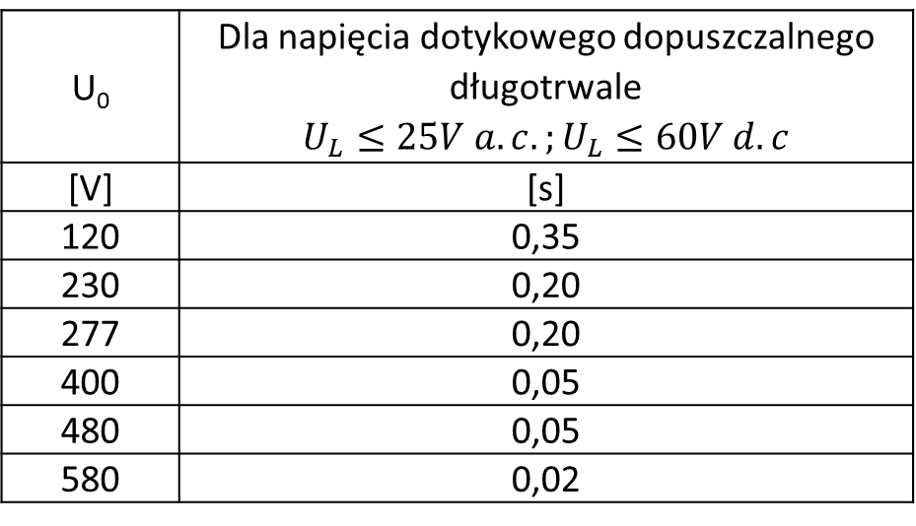
Ochrona przeciwporażeniowa
9.1. ochrona przy uszkodzeniu – samoczynne wyłączenie zasilania.
Tabela 3. Maksymalne czasy wyłączenia instalacji elektrycznych w warunkach zwiększonego zagrożenia porażeniem prądem elektrycznym określa norma PN-IEC 364-4-481:1994 (instalacje objęte arkuszami normy PN-IEC (HD) 60364 grupy 700).
U₀ | Dla napięcia dotykowego dopuszczalnego długotrwale $$U_{L}≤25V a.c. ;U_{L}≤60V d.c$$
[V] | [s]
120 | 0,35
230 | 0,20
277 | 0,20
400 | 0,05
480 | 0,05
580 | 0,02

Slide 149
Ochrona przeciwporażeniowa
9.2. ochrona przy uszkodzeniu – samoczynne wyłączenie zasilania w sieci TN.
Samoczynne wyłączenie zasilania w sieci TN.
W układzie sieci TN integralność uziemienia instalacji elektrycznej od niezawodnych i skutecznych połączeń przewodów PEN lub PE z ziemią stanowi absolutną podstawę do skuteczności ochrony. Tam gdzie uziemienie jest zapewnione z sieci elektroenergetycznej zasilającej, spełnienie koniecznych warunków na zewnątrz instalacji elektrycznej jest obowiązkiem operatora sieci zasilającej. Części przewodzące dostępne instalacji elektrycznej powinny być połączone przewodem ochronnym do głównego zacisku (szyny) uziemiającego instalacji, który powinien być połączony z uziemionym punktem układu zasilania.

Slide 150
Ochrona przeciwporażeniowa
9.2. ochrona przy uszkodzeniu – samoczynne wyłączenie zasilania w sieci TN.
Zaleca się dodatkowe uziemianie przewodów ochronnych, w możliwie równomiernych odstępach, dla zapewnienia aby ich potencjał w przypadku zwarcia był bliski potencjałowi ziemi. Przewody ochronne powinny być również uziemiane w miejscu wprowadzenia ich do każdego z budynków lub obiektów. Zapewnia to utrzymanie potencjału ziemi na przewodzie ochronnym przyłączonym do części przewodzących dostępnych urządzeń elektrycznych w normalnych warunkach pracy instalacji elektrycznej.

Slide 151
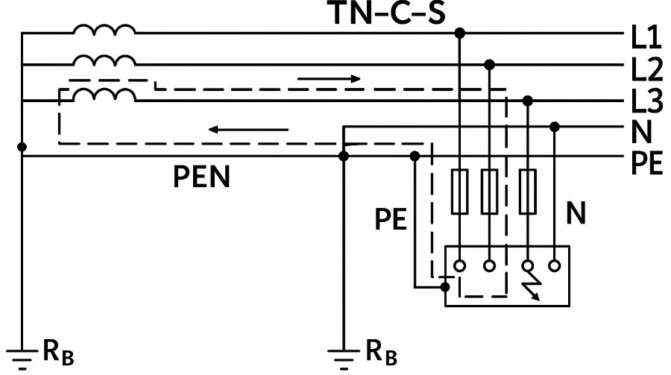
Ochrona przeciwporażeniowa
9.2. ochrona przy uszkodzeniu – samoczynne wyłączenie zasilania w sieci TN.
W układzie sieci TN pętla zwarcia zamyka się galwanicznie po przewodach a wielkość prądu zwarciowego zależna jest od parametrów pętli zwarcia.

Slide 152
Ochrona przeciwporażeniowa
9.2. ochrona przy uszkodzeniu – samoczynne wyłączenie zasilania w sieci TN.
W układzie sieci TN skuteczność ochrony przy uszkodzeniu wymaga spełnienia trzech warunków:
samoczynnego wyłączenia w określonym czasie,
zamontowania w sieci zasilającej i w instalacji wymaganych uziemień przewodu PEN (PE),
wykonania wymaganych połączeń wyrównawczych.

Slide 153
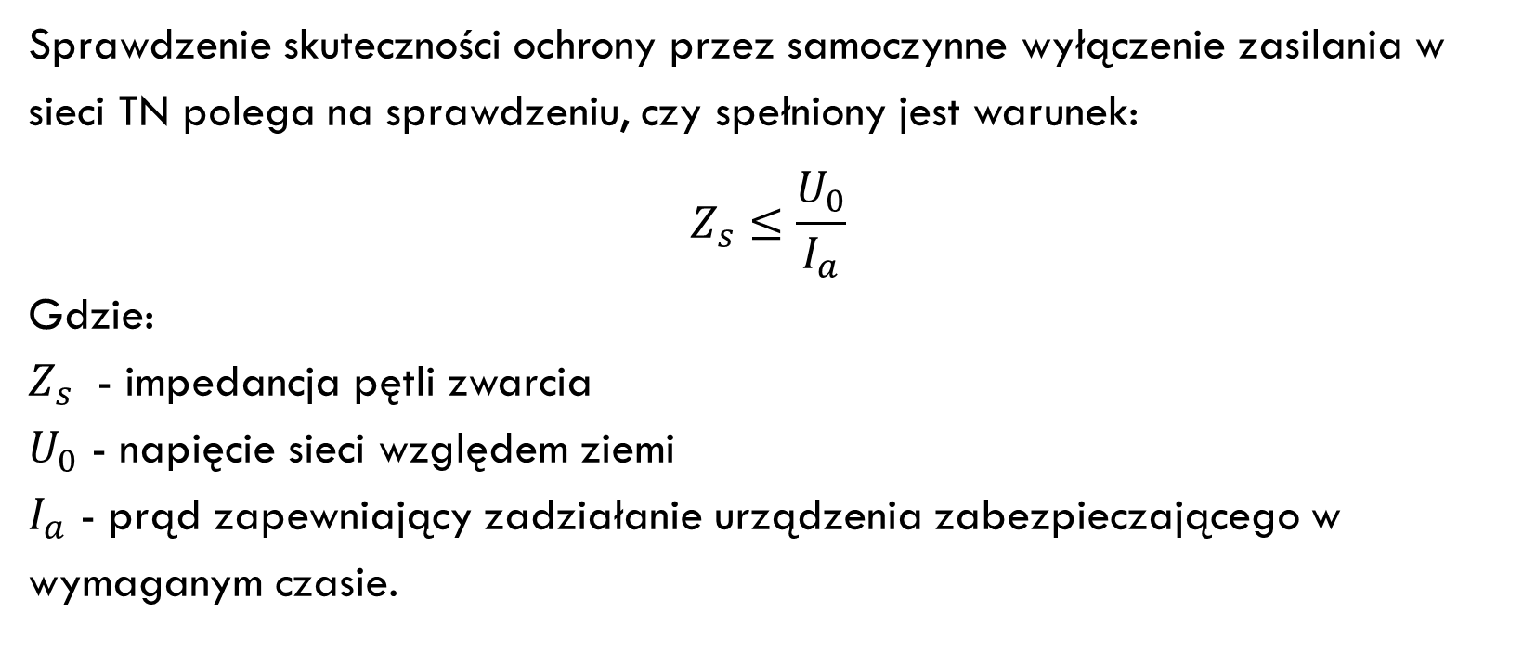
Ochrona przeciwporażeniowa
9.2. ochrona przy uszkodzeniu – samoczynne wyłączenie zasilania w sieci TN.
Sprawdzenie skuteczności ochrony przez samoczynne wyłączenie zasilania w sieci TN polega na sprawdzeniu, czy spełniony jest warunek:
$$Z_{s}≤\frac{U_{0}}{I_{a}}$$
Gdzie:
$Z_{s}$ - impedancja pętli zwarcia
$U_{0}$ - napięcie sieci względem ziemi
$I_{a}$ - prąd zapewniający zadziałanie urządzenia zabezpieczającego w wymaganym czasie.

Slide 154
Ochrona przeciwporażeniowa
9.2. ochrona przy uszkodzeniu – samoczynne wyłączenie zasilania w sieci TN.
Wymagane czasy wyłączenia zestawiono w tabeli 2 i 3 (w zależności od warunków środowiskowych).
Do realizacji ochrony przez samoczynne wyłączenie zasilania w sieci TN powinny być stosowane urządzenia zabezpieczające w postaci:
Zabezpieczeń nadprądowych (wyłącznik nadprądowy, bezpiecznik topikowy)
Zabezpieczeń ochronnych różnicowoprądowych.

Slide 155
Ochrona przeciwporażeniowa
9.3. ochrona przy uszkodzeniu – samoczynne wyłączenie zasilania w sieci Tt.
Samoczynne wyłączenie zasilania w sieci TT.
Wszystkie części przewodzące dostępne chronione wspólnie przez to samo urządzenie zabezpieczające powinny być połączone przewodem ochronnym do wspólnego uziomu dla wszystkich tych części. W przypadku, gdy jest użytkowanych kilka urządzeń zabezpieczających szeregowo, wymagania te dotyczą oddzielnie wszystkich części przewodzących dostępnych chronionych przez każde z urządzeń zabezpieczających. Punkt neutralny lub punkt środkowy układu zasilania powinien być uziemiony.

Slide 156
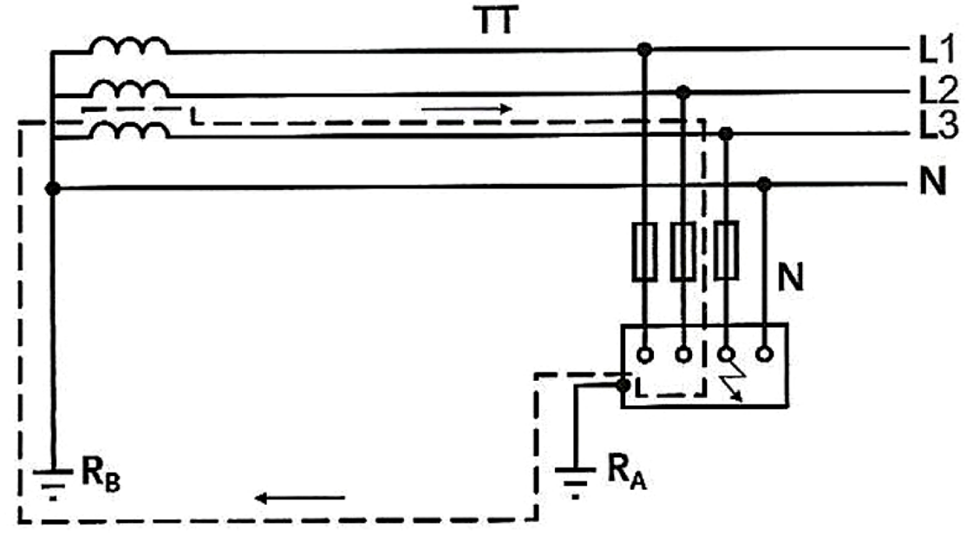
Ochrona przeciwporażeniowa
9.3. ochrona przy uszkodzeniu – samoczynne wyłączenie zasilania w sieci Tt.
Pętla zwarcia w sieci TT

Slide 157
Ochrona przeciwporażeniowa
9.3. ochrona przy uszkodzeniu – samoczynne wyłączenie zasilania w sieci Tt.
W układzie sieci TT pętla zwarcia zamyka się przez ziemię, co skutkuje zdecydowanie większą impedancją pętli zwarcia. W związku z tym prądy zwarciowe osiągają mniejsze wartości w porównaniu z siecią TN. W takiej sytuacji bardzo często okazuje się, że wyłączenie realizowane przez zabezpieczenia przeciążeniowo – zwarciowe nie odłączą zasilania w wymaganym czasie (tabela 2,3). Najczęściej w układzie sieci TT stosuje się wyłączniki różnicowoprądowe jako urządzenia które odłączą zasilanie w wymaganym czasie.

Slide 158
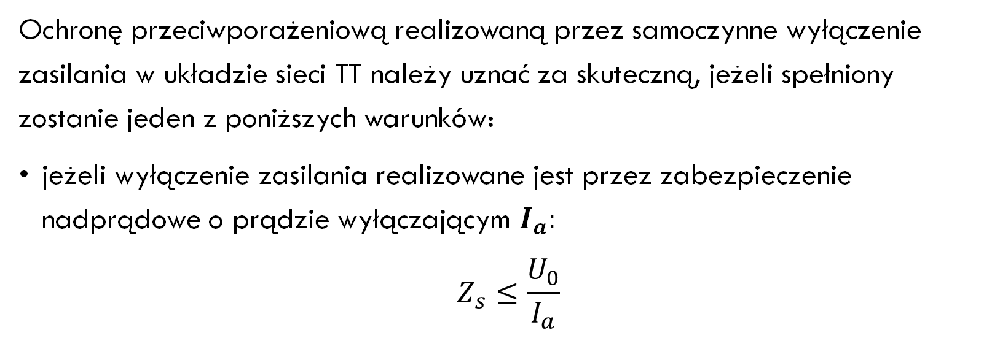
Ochrona przeciwporażeniowa
9.3. ochrona przy uszkodzeniu – samoczynne wyłączenie zasilania w sieci Tt.
Ochronę przeciwporażeniową realizowaną przez samoczynne wyłączenie zasilania w układzie sieci TT należy uznać za skuteczną, jeżeli spełniony zostanie jeden z poniższych warunków:
jeżeli wyłączenie zasilania realizowane jest przez zabezpieczenie nadprądowe o prądzie wyłączającym $I_{a}:$
$$Z_{s}≤\frac{U_{0}}{I_{a}}$$

Slide 159
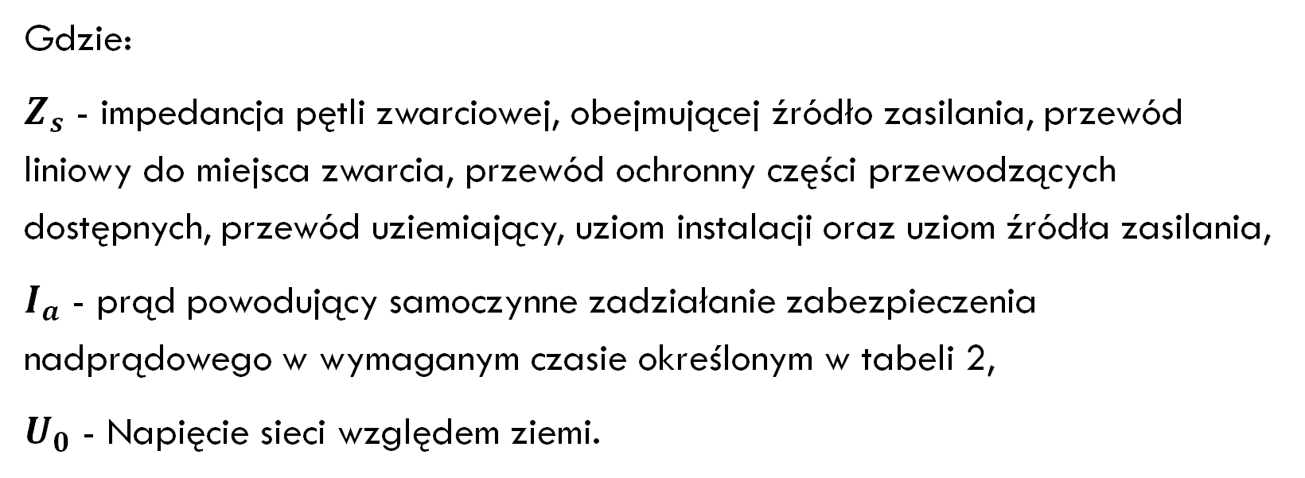
Ochrona przeciwporażeniowa
9.3. ochrona przy uszkodzeniu – samoczynne wyłączenie zasilania w sieci Tt.
Gdzie:
$Z_{s}$ - impedancja pętli zwarciowej, obejmującej źródło zasilania, przewód liniowy do miejsca zwarcia, przewód ochronny części przewodzących dostępnych, przewód uziemiający, uziom instalacji oraz uziom źródła zasilania,
$I_{a}$ - prąd powodujący samoczynne zadziałanie zabezpieczenia nadprądowego w wymaganym czasie określonym w tabeli 2,
$U_{0}$ - Napięcie sieci względem ziemi.

Slide 160
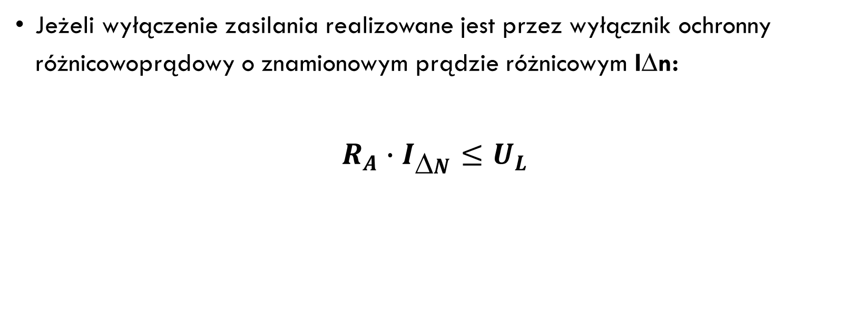
Ochrona przeciwporażeniowa
9.3. ochrona przy uszkodzeniu – samoczynne wyłączenie zasilania w sieci Tt.
Jeżeli wyłączenie zasilania realizowane jest przez wyłącznik ochronny różnicowoprądowy o znamionowym prądzie różnicowym I∆n:
$$R_{A}∙I_{N}≤U_{L}$$

Slide 161
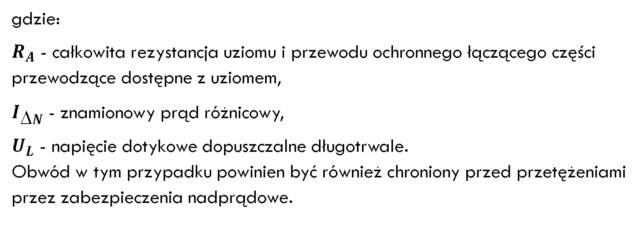
Ochrona przeciwporażeniowa
9.3. ochrona przy uszkodzeniu – samoczynne wyłączenie zasilania w sieci Tt.
gdzie:
$R_{A}$ - całkowita rezystancja uziomu i przewodu ochronnego łączącego części przewodzące dostępne z uziomem,
$I_{N}$ - znamionowy prąd różnicowy,
$U_{L}$ - napięcie dotykowe dopuszczalne długotrwale.
Obwód w tym przypadku powinien być również chroniony przed przetężeniami przez zabezpieczenia nadprądowe.

Slide 162
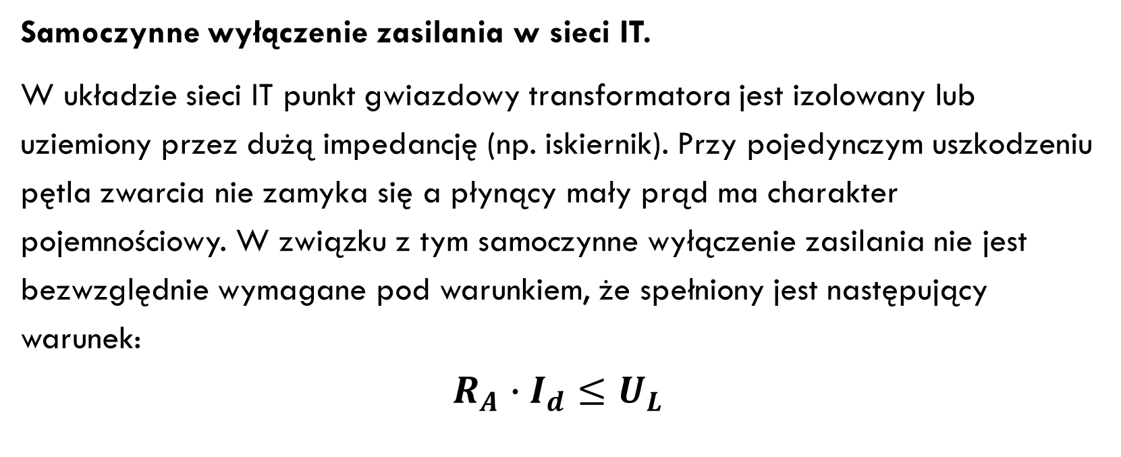
Ochrona przeciwporażeniowa
9.4. ochrona przy uszkodzeniu – samoczynne wyłączenie zasilania w sieci it.
Samoczynne wyłączenie zasilania w sieci IT.
W układzie sieci IT punkt gwiazdowy transformatora jest izolowany lub uziemiony przez dużą impedancję (np. iskiernik). Przy pojedynczym uszkodzeniu pętla zwarcia nie zamyka się a płynący mały prąd ma charakter pojemnościowy. W związku z tym samoczynne wyłączenie zasilania nie jest bezwzględnie wymagane pod warunkiem, że spełniony jest następujący warunek:
$$R_{A}∙I_{d}≤U_{L}$$

Slide 163
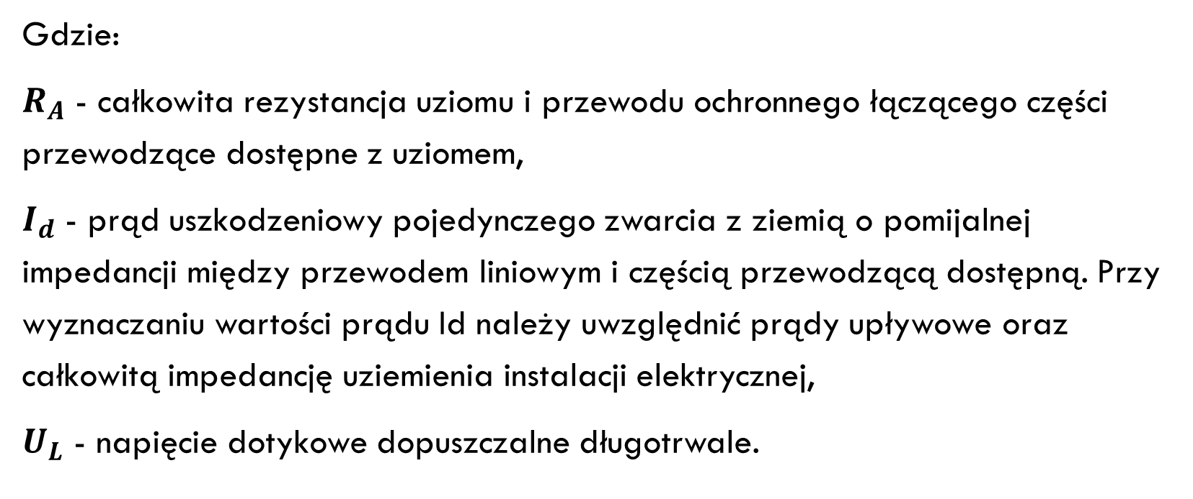
Ochrona przeciwporażeniowa
9.4. ochrona przy uszkodzeniu – samoczynne wyłączenie zasilania w sieci it.
Gdzie:
$R_{A}$ - całkowita rezystancja uziomu i przewodu ochronnego łączącego części przewodzące dostępne z uziomem,
$I_{d}$ - prąd uszkodzeniowy pojedynczego zwarcia z ziemią o pomijalnej impedancji między przewodem liniowym i częścią przewodzącą dostępną. Przy wyznaczaniu wartości prądu Id należy uwzględnić prądy upływowe oraz całkowitą impedancję uziemienia instalacji elektrycznej,
$U_{L}$ - napięcie dotykowe dopuszczalne długotrwale.

Slide 164
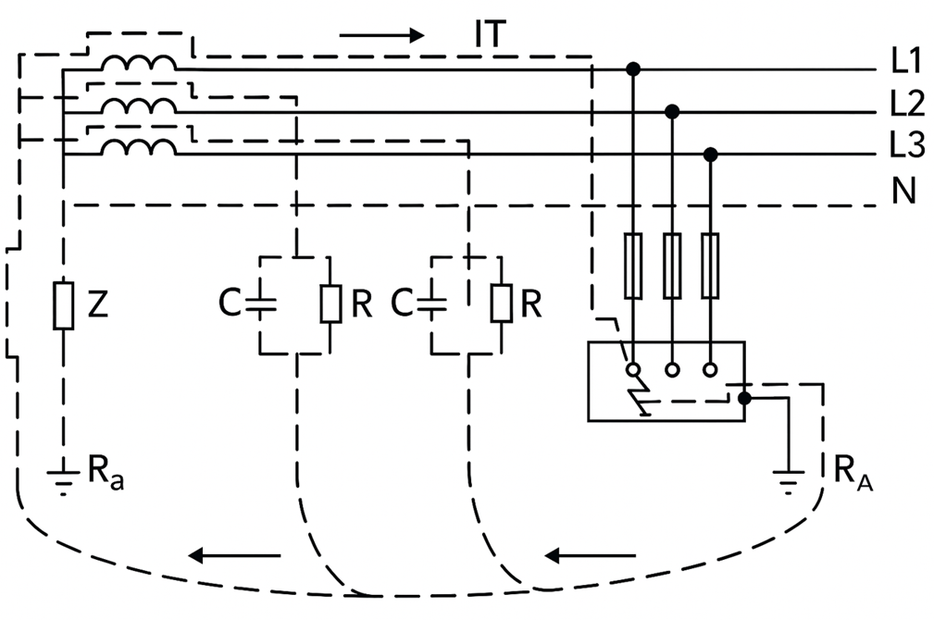
Ochrona przeciwporażeniowa
9.4. ochrona przy uszkodzeniu – samoczynne wyłączenie zasilania w sieci it.
Pojedyncze zwarcie z ziemią w układzie sieci IT

Slide 165
Ochrona przeciwporażeniowa
9.4. ochrona przy uszkodzeniu – samoczynne wyłączenie zasilania w sieci it.
W przypadkach, gdy układ sieci IT stosowany jest ze względu na konieczność zapewnienia ciągłości zasilania, należy zastosować urządzenie monitorujące stan izolacji w celu wykrycia pojedynczego zwarcia z ziemią. Urządzenie to powinno uruchamiać sygnalizację akustyczną i/lub wizualną, która będzie aktywna przez cały czas trwania zwarcia. Jeśli zastosowano obie formy sygnalizacji — akustyczną i wizualną — dopuszcza się możliwość wyciszenia (skasowania) sygnalizacji dźwiękowej.

Slide 166
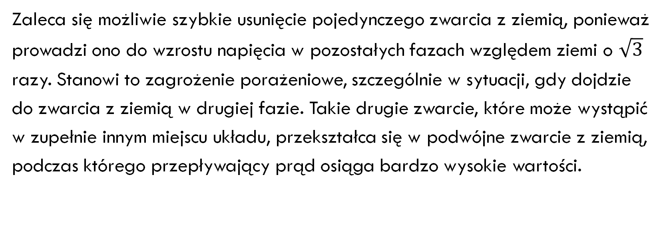
Ochrona przeciwporażeniowa
9.4. ochrona przy uszkodzeniu – samoczynne wyłączenie zasilania w sieci it.
Zaleca się możliwie szybkie usunięcie pojedynczego zwarcia z ziemią, ponieważ prowadzi ono do wzrostu napięcia w pozostałych fazach względem ziemi o $\sqrt{3}$ razy. Stanowi to zagrożenie porażeniowe, szczególnie w sytuacji, gdy dojdzie do zwarcia z ziemią w drugiej fazie. Takie drugie zwarcie, które może wystąpić w zupełnie innym miejscu układu, przekształca się w podwójne zwarcie z ziemią, podczas którego przepływający prąd osiąga bardzo wysokie wartości.

Slide 167
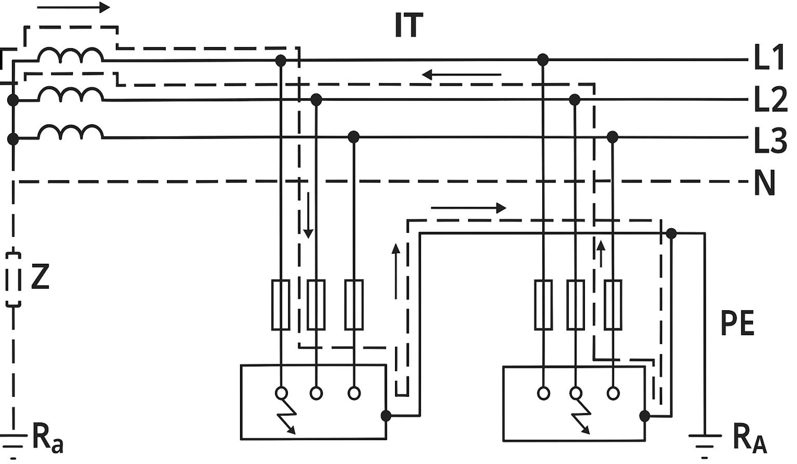
Ochrona przeciwporażeniowa
9.4. ochrona przy uszkodzeniu – samoczynne wyłączenie zasilania w sieci it.
Podwójne zwarcie z ziemią w układzie sieci IT.

Slide 168
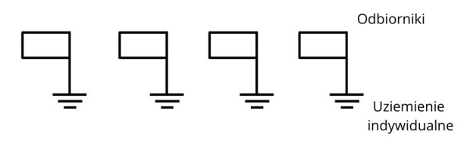
Ochrona przeciwporażeniowa
9.4. ochrona przy uszkodzeniu – samoczynne wyłączenie zasilania w sieci it.
Warunki samoczynnego wyłączenia zasilania w przypadku podwójnego zwarcia z ziemią zależą od sposobu uziemienia części przewodzących dostępnych.
Uziemienie indywidualne

Slide 169
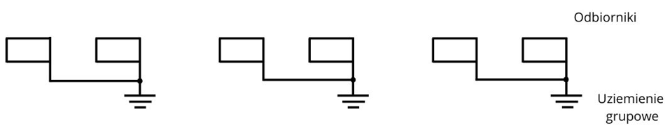
Ochrona przeciwporażeniowa
9.4. ochrona przy uszkodzeniu – samoczynne wyłączenie zasilania w sieci it.
Uziemienie grupowe

Slide 170
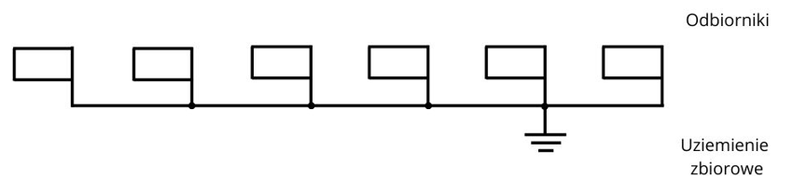
Ochrona przeciwporażeniowa
9.4. ochrona przy uszkodzeniu – samoczynne wyłączenie zasilania w sieci it.
Uziemienie zbiorowe

Slide 171
Ochrona przeciwporażeniowa
9.4. ochrona przy uszkodzeniu – samoczynne wyłączenie zasilania w sieci it.
Przy uziemieniu indywidualnym lub grupowym, warunki samoczynnego wyłączenia zasilania są analogiczne jak dla układu TT (pętla zwarcia zamyka się przez ziemię). Przy uziemieniu zbiorowym, warunki samoczynnego wyłączenia zasilania są analogiczne jak dla układu TN (pętla zwarcia zamyka się galwanicznie po przewodach).

Slide 172
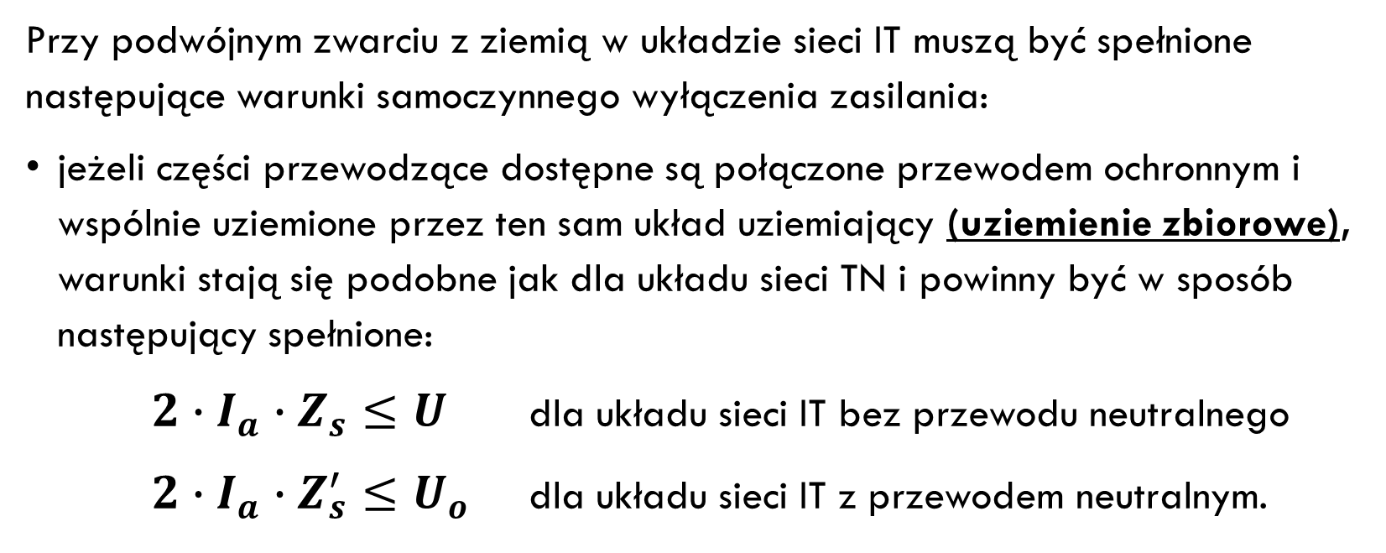
Ochrona przeciwporażeniowa
9.4. ochrona przy uszkodzeniu – samoczynne wyłączenie zasilania w sieci it.
Przy podwójnym zwarciu z ziemią w układzie sieci IT muszą być spełnione następujące warunki samoczynnego wyłączenia zasilania:
jeżeli części przewodzące dostępne są połączone przewodem ochronnym i wspólnie uziemione przez ten sam układ uziemiający (uziemienie zbiorowe), warunki stają się podobne jak dla układu sieci TN i powinny być w sposób następujący spełnione:
$2∙I_{a}∙Z_{s}≤U$ dla układu sieci IT bez przewodu neutralnego
$2∙I_{a}∙Z_{s}^{′}≤U_{o}$ dla układu sieci IT z przewodem neutralnym.

Slide 173
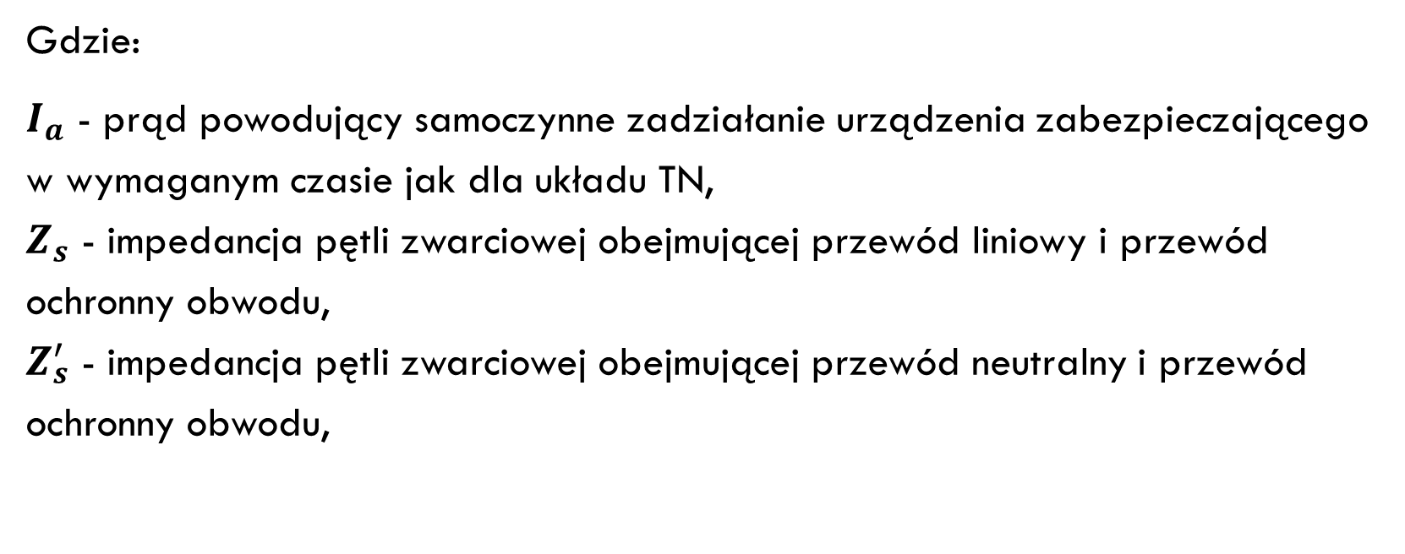
Ochrona przeciwporażeniowa
9.4. ochrona przy uszkodzeniu – samoczynne wyłączenie zasilania w sieci it.
Gdzie:
$I_{a}$ - prąd powodujący samoczynne zadziałanie urządzenia zabezpieczającego w wymaganym czasie jak dla układu TN,
$Z_{s}$ - impedancja pętli zwarciowej obejmującej przewód liniowy i przewód ochronny obwodu,
$Z_{s}^{′}$ - impedancja pętli zwarciowej obejmującej przewód neutralny i przewód ochronny obwodu,

Slide 174
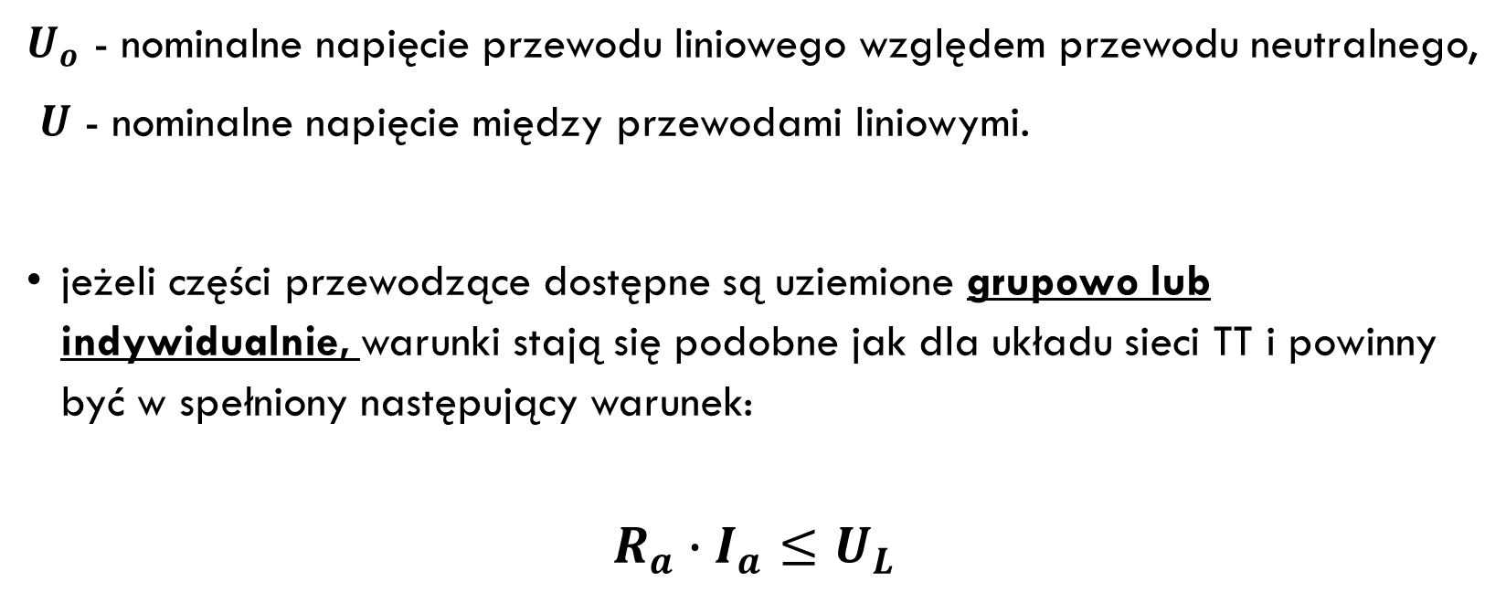
Ochrona przeciwporażeniowa
9.4. ochrona przy uszkodzeniu – samoczynne wyłączenie zasilania w sieci it.
$U_{o}$ - nominalne napięcie przewodu liniowego względem przewodu neutralnego,
$U$ - nominalne napięcie między przewodami liniowymi.
jeżeli części przewodzące dostępne są uziemione grupowo lub indywidualnie, warunki stają się podobne jak dla układu sieci TT i powinny być w spełniony następujący warunek:
$$R_{a}∙I_{a}≤U_{L}$$

Slide 175

Ochrona przeciwporażeniowa
9.4. ochrona przy uszkodzeniu – samoczynne wyłączenie zasilania w sieci it.
Gdzie:
$R_{a}$ - całkowita rezystancja uziomu i przewodu ochronnego łączącego części przewodzące dostępne z uziomem,
$I_{a}$ - prąd powodujący samoczynne zadziałanie urządzenia zabezpieczającego w wymaganym czasie jak dla układu TT,
$U_{L}$ - napięcie dotykowe dopuszczalne długotrwale.

Slide 176
Ochrona przeciwporażeniowa
9.4. ochrona przy uszkodzeniu – samoczynne wyłączenie zasilania w sieci it.
W układzie sieci IT aby ochrona przeciwporażeniowa funkcjonowała prawidłowo powinny być stosowane następujące zabezpieczenia:
nadprądowe urządzenia zabezpieczające,
urządzenia ochronne różnicowoprądowe,
urządzenia stałej kontroli stanu izolacji,
systemy lokalizacji uszkodzenia izolacji.

Slide 177
Ochrona przeciwporażeniowa izolacja podwójna, izolacja wzmocniona lub ochronna osłona izolacyjna

Slide 178
Ochrona przeciwporażeniowa
10.1. izolacja podwójna, izolacja wzmocniona lub ochronna osłona izolacyjna
Izolacja podwójna:
Izolacja podwójna jest środkiem ochrony przy uszkodzeniu i składa się:
Ochrony podstawowej – zapewnionej przez izolacje podstawową części czynnych,
Ochrona przy uszkodzeniu – zapewnioną przez izolację dodatkową.

Slide 179
Ochrona przeciwporażeniowa
10.1. izolacja podwójna, izolacja wzmocniona lub ochronna osłona izolacyjna
Izolacja wzmocniona
To pojedyncza warstwa izolacji, która zapewnia taką samą ochronę jak izolacja podwójna, czyli:
ochrona podstawowa i ochrona przy uszkodzeniu jest zapewniona przez izolację wzmocnioną między częściami czynnymi a częściami dostępnymi.
Izolacja podwójna lub izolacja wzmocniona może być stosowana jako środek ochrony we wszystkich sytuacjach, z wyjątkiem sytuacji objętych ograniczeniami podanymi w odpowiedniej normie PN-IEC(HD) 60364 grupy 700.

Slide 180

Ochrona przeciwporażeniowa
10.1. izolacja podwójna, izolacja wzmocniona lub ochronna osłona izolacyjna
Urządzenia elektryczne powinny być: - urządzeniami klasy ochronności II mającymi podwójną lub wzmocnioną izolację, - urządzeniami deklarowanymi w odpowiednich normach produktu jako równoważne urządzeniom klasy ochronności II, mającymi całkowitą izolację. Takie urządzenia oznaczone są symbolem:

Slide 181
Ochrona przeciwporażeniowa
10.1. izolacja podwójna, izolacja wzmocniona lub ochronna osłona izolacyjna
Ochronna osłona izolacyjna - To dodatkowa bariera izolacyjna, która zapobiega dotykowi części pod napięciem.
Stanowi mechaniczne zabezpieczenie przed przypadkowym kontaktem.
Urządzenia elektryczne, mające wszystkie części przewodzące oddzielone od części czynnych tylko izolacją podstawową, powinny być umieszczone w obudowach izolacyjnych zapewniających stopień ochrony, co najmniej IPXXB lub IP2X. Przez obudowę izolacyjną nie powinny przechodzić części przewodzące mogące przenieść potencjał.

Slide 182
Ochrona przeciwporażeniowa
10.1. izolacja podwójna, izolacja wzmocniona lub ochronna osłona izolacyjna
Jeżeli pokrywy lub drzwiczki obudowy izolacyjnej mogą być otwierane bez użycia narzędzia lub klucza, wszystkie części przewodzące, które są dostępne po otwarciu pokrywy lub drzwiczek powinny znajdować się za przegrodą izolacyjną, zapewniającą stopień ochrony co najmniej IPXXB lub IP2X, chroniącą osoby przed przypadkowym dotknięciem tych części przewodzących. Te przegrody izolacyjne mogą być usuwane tylko przy użyciu narzędzia lub klucza.

Slide 183
Ochrona przeciwporażeniowa Separacja elektryczna

Slide 184
11. Ochrona przeciwporażeniowa - Separacja elektryczna
11.1. separacja elektryczna dla zasilania pojedynczego odbiornika
Separacja elektryczna jest środkiem ochrony, w którym:
ochrona podstawowa jest zapewniona przez izolację podstawową części czynnych lub przez przegrody lub obudowy,
ochrona przy uszkodzeniu jest zapewniona przez separację podstawową obwodu od innych obwodów i od ziemi. Separowany obwód powinien być zasilany ze źródła, z co najmniej separacją podstawową, a napięcie separowanego obwodu nie powinno przekraczać 500 V.

Slide 185
11. Ochrona przeciwporażeniowa - Separacja elektryczna
11.1. separacja elektryczna dla zasilania pojedynczego odbiornika
Części czynne separowanego obwodu nie powinny być połączone z żadnym punktem innego obwodu lub z ziemią lub z przewodem ochronnym. Zaleca się stosowanie oddzielnego oprzewodowania obwodów separowanych. Jeżeli jest konieczne stosowanie obwodów separowanych z innymi obwodami w tym samym oprzewodowaniu, należy wówczas stosować przewody wielożyłowe bez metalowego płaszcza lub przewody izolowane w izolacyjnych rurach lub listwach, pod warunkiem, że:

Slide 186
11. Ochrona przeciwporażeniowa - Separacja elektryczna
11.1. separacja elektryczna dla zasilania pojedynczego odbiornika
napięcie znamionowe obwodów separowanych jest nie niższe od najwyższego napięcia nominalnego,
każdy obwód jest zabezpieczony przed prądem przetężeniowym, części przewodzące dostępne obwodu separowanego nie powinny być połączone ani z przewodem ochronnym ani z częściami przewodzącymi dostępnymi innych obwodów ani z ziemią,

Slide 187
11. Ochrona przeciwporażeniowa - Separacja elektryczna
11.1. separacja elektryczna dla zasilania pojedynczego odbiornika
każdy obwód jest zabezpieczony przed prądem przetężeniowym, części przewodzące dostępne obwodu separowanego nie powinny być połączone ani z przewodem ochronnym ani z częściami przewodzącymi dostępnymi innych obwodów ani z ziemią.
Separacja elektryczna powinna być ograniczona do zasilania jednego odbiornika elektrycznego bo tylko wtedy jest środkiem ochrony przeciwporażeniowej który może być powszechnie stosowany.

Slide 188

11. Ochrona przeciwporażeniowa - Separacja elektryczna
11.1. separacja elektryczna dla zasilania pojedynczego odbiornika

Slide 189
11. Ochrona przeciwporażeniowa - Separacja elektryczna
11.1. separacja elektryczna dla zasilania pojedynczego odbiornika
W obwodzie separowanym nie ma punktu uziemionego, więc w przypadku dotyku jednej części pod napięciem nie dochodzi do przepływu prądu przez ciało człowieka do ziemi, bo obwód nie jest zamknięty. Porażenie nastąpiłoby dopiero w przypadku jednoczesnego dotyku dwóch punktów obwodu będących pod różnym potencjałem. Pojedyncze uszkodzenie nie jest niebezpieczne i nie daje objawów uszkodzenia. Niebezpieczeństwo porażenia może nastąpić w przypadku zastosowania separacji elektrycznej dla więcej niż jednego odbiornika, kiedy uszkodzenie z różnych biegunów napięcia może nastąpić w różnych odbiornikach.

Slide 190
11. Ochrona przeciwporażeniowa - Separacja elektryczna
11.2. separacja elektryczna dla zasilania więcej niż jednego odbiornika
Aby nie dopuścić do wystąpienia różnych potencjałów na różnych obudowach odbiorników w przypadku gdy więcej niż jeden odbiornik elektryczny jest zasilany z obwodu separowanego, należy zastosować nieuziemione połączenia wyrównawcze miejscowe, łączące części przewodzące dostępne tych odbiorników. Takie połączenia nie powinny być przyłączone do przewodów ochronnych lub części przewodzących dostępnych innych obwodów lub jakiejkolwiek części przewodzącej obcej.

Slide 191

11. Ochrona przeciwporażeniowa - Separacja elektryczna
11.2. separacja elektryczna dla zasilania więcej niż jednego odbiornika
Separacja ochronna dwóch lub więcej urządzeń – wymagane nieuziemione połączenia wyrównawcze miejscowe

Slide 192
11. Ochrona przeciwporażeniowa - Separacja elektryczna
11.2. separacja elektryczna dla zasilania więcej niż jednego odbiornika
Nieuziemione połączenia wyrównawcze miejscowe między częściami przewodzącymi dostępnymi wszelkich urządzeń w obwodzie separowanym pełnią następującą rolę:
nie dopuszczają do wyczuwalnej różnicy potencjałów między częściami jednocześnie dostępnymi,
tworzą metaliczną pętlę prądu zwarcia dwumiejscowego, dzięki czemu drugie uszkodzenie izolacji podstawowej wywołuje zwarcie wielkoprądowe, wyłączane przez zabezpieczenia nadprądowe.

Slide 193
11. Ochrona przeciwporażeniowa - Separacja elektryczna
11.2. separacja elektryczna dla zasilania więcej niż jednego odbiornika
W przypadku podwójnego zwarcia dwóch części przewodzących dostępnych z przewodami o różnej biegunowości, jak to pokazano na rysunku, urządzenie zabezpieczające powinno zapewnić samoczynne wyłączenie zasilania w czasie nie dłuższym od podanego w tabeli 2 i 3.

Slide 194
Ochrona przeciwporażeniowa izolowanie stanowiska

Slide 195
Ochrona przeciwporażeniowa – izolowanie stanowiska.
Izolowanie stanowiska jest środkiem ochrony przeciwporażeniowej w ochronie przy uszkodzeniu, polegający na oddzieleniu osoby od potencjału ziemi za pomocą materiałów izolacyjnych. Ma to na celu uniemożliwienie przepływu prądu przez ciało człowieka do ziemi w przypadku dotknięcia części pod napięciem, na skutek uszkodzenia izolacji podstawowej części czynnych. Ma również zapobiegać jednoczesnemu dotykowi części, które mogą być o różnym potencjale, na skutek uszkodzenia izolacji podstawowej części czynnych. Wszystkie urządzenia elektryczne powinny spełniać wymagania jednego ze środków ochrony podstawowej.

Slide 196
Ochrona przeciwporażeniowa – izolowanie stanowiska.
Części przewodzące dostępne powinny być tak rozmieszczone, aby w normalnych warunkach osoby nie dotknęły jednocześnie - dwóch części przewodzących dostępnych, lub - części przewodzącej dostępnej i części przewodzącej obcej, jeżeli te części w wyniku uszkodzenia izolacji podstawowej lub części czynnej mogą znaleźć się pod różnymi potencjałami. Na izolowanym stanowisku nie powinno być przewodu ochronnego.

Slide 197
Ochrona przeciwporażeniowa – izolowanie stanowiska.
Rezystancja izolacyjnych podłóg i ścian w każdym punkcie pomiaru nie powinna być mniejsza niż - 50 kΩ , jeżeli nominalne napięcie instalacji nie przekracza 500 V, lub - 100 k Ω jeżeli nominalne napięcie instalacji przekracza 500 V. Jeżeli w każdym punkcie rezystancja jest mniejsza od wymienionej wartości to ze względu na ochronę przed porażeniem elektrycznym podłogi i ściany są uważane za części przewodzące obce.

Slide 198
Ochrona przeciwporażeniowa – izolowanie stanowiska.
Do technicznej realizacji stosujemy np:
Maty izolacyjne,
Podesty i platformy izolacyjne.
Izolowanie stanowiska jest środkiem ochrony stosowanym tylko wtedy, gdy instalacja jest pod nadzorem osób wykwalifikowanych lub poinstruowanych tak, że nieautoryzowane zmiany nie mogą być dokonywane.

Slide 199
Ochrona przeciwporażeniowa nieuziemione połączenia wyrównawcze miejscowe.

Slide 200
Ochrona przeciwporażeniowa – nieuziemione połączenia wyrównawcze miejscowe.
Nieuziemione połączenia wyrównawcze ochronne są środkiem ochrony przy uszkodzeniu, który jest stosowany tylko wtedy, gdy instalacja jest pod nadzorem osób wykwalifikowanych lub poinstruowanych tak, że nieautoryzowane zmiany nie mogą być dokonywane. Mają one na celu zapobieganie pojawieniu się niebezpiecznych napięć dotykowych. Wszystkie urządzenia elektryczne powinny spełniać wymagania jednego ze środków ochrony podstawowej. Przewody połączeń wyrównawczych powinny łączyć między sobą wszystkie części przewodzące dostępne i części przewodzące obce, przy czym nie mogą one być uziemione, nawet w sposób naturalny.

Slide 201
Ochrona przeciwporażeniowa – nieuziemione połączenia wyrównawcze miejscowe.
Zasada działania środka opiera się na tym, że człowiek znajduje się na stanowisku izolowanym, a wszelkie części przewodzące jednocześnie dostępne mają - dzięki nieuziemionym połączeniom wyrównawczym - ten sam potencjał swobodny. W zasięgu ręki człowieka na stanowisku izolowanym − w normalnych warunkach pracy i w razie dowolnych branych pod uwagę uszkodzeń − nie ma części przewodzących o innym potencjale, zwłaszcza o potencjale ziemi. Fakt ten powoduje, że napięcie rażeniowe nie występuje, a więc nie ma też prądu rażeniowego. Problem pojawia się pomiędzy miejscami wyizolowanymi od ziemi a resztą,, która ma potencjał ziemi. Obrazuje to rysunek poniżej.

Slide 202

Ochrona przeciwporażeniowa – nieuziemione połączenia wyrównawcze miejscowe.

Slide 203
Ochrona przeciwporażeniowa – nieuziemione połączenia wyrównawcze miejscowe.
W przypadku pojedynczego uszkodzenia (jak na rysunku) wszystkie części przewodzące otrzymują potencjał bieguna który uległ uszkodzeniu. Dodatkowo sytuacja taka nie daje ewidentnych objawów uszkodzenia izolacji. Pomiędzy częścią objętą nieuziemionymi połączeniami wyrównawczymi miejscowymi a częścią która ma połączenie z ziemią (w zależności od układu sieci) może dojść do wystąpienia napięcia wielkości napięcia sieciowego względem ziemi. Taka sytuacja jest bardzo niebezpieczna, zwłaszcza w chwili wchodzenia do miejsca objętego połączeniami wyrównawczymi.

Slide 204
Ochrona przeciwporażeniowa – nieuziemione połączenia wyrównawcze miejscowe.
Kiedy jedna noga jest już w środku i dostaje potencjał bieguna z którego nastąpiło uszkodzenie, a druga noga jest jeszcze w miejscu w którym ma styczność z potencjałem ziemi. Taka sytuacja może spowodować porażenie prądem elektrycznym. Aby uniknąć takich sytuacji, należy stosować maty izolacyjne, (lub inne techniczne środki izolacyjne) tak, aby jeszcze przed wejściem do części objętej połączeniami wyrównawczymi, całkowicie odizolować się od ziemi.

Slide 205
Ochrona przez zastosowanie bardzo niskiego napięcia – obwody SELV, PELV

Slide 206
Ochrona przez zastosowanie bardzo niskiego napięcia – obwody SELV, PELV
Ochrona przez zastosowanie bardzo niskiego napięcia polega na zastosowaniu jednego ze środków ochrony w postaci:
Obwodów SELV
Obwodów PELV.

Slide 207
Ochrona przez zastosowanie bardzo niskiego napięcia
14.1. obwody SELV.
Bardzo niskie napięcie bezpieczne SELV.
Obwody SELV (bez uziemienia roboczego), o bardzo niskim napięciu bezpiecznym (Safety Extra-Low Voltage) charakteryzują się następującymi cechami:
wartość napięcia znamionowego nie przekracza górnej granicy napięcia zakresu I; (50 V a.c. lub 120 V d.c),
obwody są zasilane ze źródeł ograniczających do minimum możliwość pojawienia się w tych obwodach obcego napięcia.

Slide 208
Ochrona przez zastosowanie bardzo niskiego napięcia
14.1. obwody SELV.
  Za źródła tego rodzaju uważa się:
  transformatory ochronne
  przetwornice dwumaszynowe z uzwojeniami mającymi równoważną z ww. transformatorami izolację;
  baterie akumulatorów,

Slide 209
Ochrona przez zastosowanie bardzo niskiego napięcia
14.1. obwody SELV.
  źródła niezależne od obwodów o wyższym napięciu. jak np. zespół prądotwórczy napędzany silnikiem spalinowym,
  urządzenia elektroniczne wykonane wg odpowiednich norm tak aby w przypadku wewnętrznego uszkodzenia napięcie na zaciskach wyjściowych nie mogło przekroczyć wartości napięcia zakresu I (tabela 1.)

Slide 210
Ochrona przez zastosowanie bardzo niskiego napięcia
14.1. obwody SELV.
  Części czynne obwodów SELV powinny być oddzielone elektrycznie od obwodów wyższego napięcia w sposób nie gorszy niż oddzielenie pomiędzy obwodem pierwotnym i wtórnym transformatora ochronnego.
  Szczególną uwagę należy zwrócić na zapewnienie odpowiedniego oddzielenia elektrycznego obwodów SELV od obwodów wyższego napięcia w takich urządzeniach jak przekaźniki, styczniki, łączniki pomocnicze itp.

Slide 211
Ochrona przez zastosowanie bardzo niskiego napięcia
14.1. obwody SELV.
Jeżeli izolacja przewodów jest dostosowana jedynie do napięć obwodów w których przewody te pracują, to przewody obwodów SELV powinny być prowadzone oddzielnie od wszystkich innych obwodów. Przewody obwodów o różnych napięciach powinny być oddzielone od siebie uziemionymi ekranami lub uziemionymi osłonami.
Wtyczki i gniazda stosowane w obwodach SELV nie powinny pasować do gniazd i wtyczek stosowanych w obwodach o innych napięciach oraz nie powinny być wyposażone w styki ochronne.

Slide 212
Ochrona przez zastosowanie bardzo niskiego napięcia
14.1. obwody SELV.
Części czynne obwodów SELV nie powinny być połączone: z uziomami, częściami czynnymi innych obwodów, przewodami ochronnymi innych obwodów.
Jeżeli napięcie znamionowe nie przekracza 25 V wartości skutecznej prądu przemiennego lub 60 V nietętniącego prądu stałego nie jest wymagana ochrona przed dotykiem bezpośrednim, o ile nie występują szczególnie niekorzystne warunki środowiskowe.

Slide 213

Ochrona przez zastosowanie bardzo niskiego napięcia
14.1. obwody SELV.
Przykład obwodu SELV oraz współpracującego z nim odbiornika wykonanego w III klasie ochronności

Slide 214
Ochrona przez zastosowanie bardzo niskiego napięcia
14.. obwody PELV.
Bardzo niskie napięcie ochronne PELV
Obwody PELV (z uziemieniem roboczym) o bardzo niskim napięciu ochronnym (Protective Extra-Low Voltage) charakteryzują się analogicznymi cechami jak napięcie bezpieczne SELV.

Slide 215
Ochrona przez zastosowanie bardzo niskiego napięcia
14.2. obwody PELV.
Należy tylko podkreślić, że jeżeli napięcie znamionowe przekracza 25 V wartości skutecznej prądu przemiennego lub 60 V nietętniącego prądu stałego, ochronę przed dotykiem bezpośrednim należy zapewnić przez: - ogrodzenia (przegrody) lub obudowy (osłony), o stopniu ochrony nie mniejszym niż IP2X, albo izolacje, która powinna wytrzymać próbę napięciem probierczym nie mniejszym od 500 V wartości skutecznej prądu przemiennego w ciągu 1 minuty.

Slide 216

Ochrona przez zastosowanie bardzo niskiego napięcia
14.2. obwody PELV.
Przykład obwodu PELV oraz współpracującego z nim odbiornika wykonanego w III klasie ochronności

Slide 217
Ochrona przez zastosowanie bardzo niskiego napięcia
14.3. obwody FELV.
Bardzo niskie napięcie funkcjonalne FELV Jest to bardzo niskie napięcie stosowane ze względu na potrzeby technologiczne o wartościach nie przekraczających wartości napięcia zakresu I (tabela 1), a ściśle rzecz biorąc napięcia bezpiecznego w danych warunkach środowiskowych (czyli napięcie tak niskie jest stosowane ze względów funkcjonalnych, a nie dla celów ochrony przeciwporażeniowej). Obwody FELV (Functional Extra-Low Voltage) nie są zabezpieczone w dostateczny sposób przed przeniesieniem się do nich wyższego napięcia np. przez transformator obniżający (nieochronny), autotransformator, prostownik, sąsiadujące ze sobą styki przekaźników, styczników i łączników pracujące na różnych napięciach itp.

Slide 218
Ochrona przeciwporażeniowa ochrona uzupełniająca

Slide 219

Ochrona przeciwporażeniowa – ochrona uzupełniająca.
15.1. Urządzenia ochronne różnicowoprądowe.
Wyłączniki różnicowoprądowe wysokoczułe – to wyłączniki o prądzie znamionowym różnicowym $I_{N}$ nie przekraczającym 30 mA. Jako środek ochrony uzupełniającej stosowany jest w przypadku uszkodzenia środków ochrony podstawowej i/lub środków ochrony przy uszkodzeniu, a także w przypadku nieostrożności użytkowników.

Slide 220
Ochrona przeciwporażeniowa – ochrona uzupełniająca.
15.1. Urządzenia ochronne różnicowoprądowe.
Stosowanie urządzeń ochronnych różnicowoprądowych.
Wyłączniki różnicowoprądowe (wyłączniki współpracujące z przekaźnikami różnicowoprądowymi) pełnią następujące funkcje:
ochronę przy uszkodzeniu przy zastosowaniu wyżej wymienionych urządzeń, jako elementów odłączających zasilania w samoczynnym wyłączeniu zasilania,

Slide 221
Ochrona przeciwporażeniowa – ochrona uzupełniająca.
15.1. Urządzenia ochronne różnicowoprądowe.
ochronę uzupełniającą w przypadku uszkodzenia środków ochrony podstawowej i/lub środków ochrony przy uszkodzeniu lub w przypadku nieostrożności użytkowników, przy zastosowaniu wyżej wymienionych urządzeń o znamionowym prądzie różnicowym nie większym niż 30 mA,
ochronę przed pożarami wywołanymi prądami doziemnymi przy zastosowaniu wyżej wymienionych urządzeń o znamionowym prądzie różnicowym nie przekraczającym 500 mA.

Slide 222
Ochrona przeciwporażeniowa – ochrona uzupełniająca.
15.1. Urządzenia ochronne różnicowoprądowe.
Urządzenia ochronne różnicowoprądowe można stosować we wszystkich układach sieci z wyjątkiem układu TN-C
W przypadku zasilania urządzenia w I klasie ochronności, w układzie sieci TN, znajdującego się poza zasięgiem połączeń wyrównawczych, należy w obwodzie zasilającym zainstalować urządzenie ochronne różnicowoprądowe, a część przewodzącą dostępną zasilanego urządzenia przyłączyć do indywidualnego uziemienia, tworząc w ten sposób po stronie obciążenia układ sieci TT. Rezystancja uziemienia powinna być odpowiednia dla znamionowego prądu różnicowego zainstalowanego urządzenia ochronnego różnicowoprądowego. Cały układ sieci będzie wtedy układem TN-C/TT

Slide 223

Ochrona przeciwporażeniowa – ochrona uzupełniająca.
15.1. Urządzenia ochronne różnicowoprądowe.
Zastosowanie wyłącznika RCD w sieci TN-C/TT

Slide 224
Ochrona przeciwporażeniowa – ochrona uzupełniająca.
15.1. Urządzenia ochronne różnicowoprądowe.
Przy kaskadowym zainstalowaniu urządzeń ochronnych różnicowoprądowych, celem zachowania selektywności (wybiórczości) ich działania, (zachowanie selektywności urządzeń zabezpieczających wymagane jest przez „Rozporządzenie w sprawie warunków technicznych jakim powinny odpowiadać budynki i ich usytuowanie”), urządzenia powinny spełniać jednocześnie warunki:

Slide 225
Ochrona przeciwporażeniowa – ochrona uzupełniająca.
15.1. Urządzenia ochronne różnicowoprądowe.
charakterystyka czasowo-prądowa zadziałania urządzenia ochronnego różnicowoprądowego, zainstalowanego po stronie zasilania, powinna znajdować się powyżej charakterystyki czasowo-prądowej zadziałania urządzenia ochronnego różnicowoprądowego zainstalowanego po stronie obciążenia,

Slide 226
Ochrona przeciwporażeniowa – ochrona uzupełniająca.
15.1. Urządzenia ochronne różnicowoprądowe.
wartość znamionowego prądu różnicowego urządzenia ochronnego różnicowoprądowego zainstalowanego po stronie zasilania powinna być równa co najmniej trzykrotnej wartości znamionowego prądu różnicowego urządzenia ochronnego różnicowoprądowego zainstalowanego po stronie obciążenia.

Slide 227
Ochrona przeciwporażeniowa – ochrona uzupełniająca.
15.1. Urządzenia ochronne różnicowoprądowe.
Preferowany jest system ochrony grupowej, zapewniający właściwą ochronę przed porażeniem prądem elektrycznym i pożarami wywołanymi prądami doziemnymi, a jednocześnie gwarantujący niezawodność zasilania elektrycznego. W skład ochrony grupowej wchodzą co najmniej dwa urządzenia ochronne różnicowoprądowe: po stronie zasilania urządzenie ochronne różnicowoprądowe selektywne (s), po stronie obciążenia (obwody odbiorcze) urządzenie ochronne różnicowoprądowe bezzwłoczne lub krótkozwłoczne. Zasadę tą przedstawia rysunek poniżej

Slide 228

Ochrona przeciwporażeniowa – ochrona uzupełniająca.
15.1. Urządzenia ochronne różnicowoprądowe.
System grupowej ochrony realizowany przez urządzenia ochronne różnicowoprądowe.

Slide 229
Ochrona przeciwporażeniowa – ochrona uzupełniająca.
15.2. dodatkowe połączenia wyrównawcze ochronne.
Dodatkowe połączenia wyrównawcze ochronne są środkiem ochrony uzupełniającej, stosowany jako uzupełnienie ochrony przy uszkodzeniu w charakterze redundancji przewodów ochronnych na wypadek przerwania ich ciągłości. W celu wyeliminowania pojawienia się niebezpiecznego napięcia na częściach przewodzących obcych wskutek uszkodzenia, potrzebne jest zastosowanie głównych połączeń wyrównawczych dla całego budynku. Ich głównym celem jest zwiększenie niezawodności ochrony przeciwporażeniowej. Połączenia wyrównawcze główne wykonuje się w przyziemnej kondygnacji budynku.

Slide 230
Ochrona przeciwporażeniowa – ochrona uzupełniająca.
15.2. dodatkowe połączenia wyrównawcze ochronne.
Powinny obejmować:
przewód ochronny PE (PEN) linii zasilającej budynek i wszelkie inne wprowadzone do budynku przewody (żyły) ochronne i uziemiające,
żyły zewnętrzne przewodów współosiowych1, metalowe powłoki bądź ekrany wprowadzonych do budynku przewodów telekomunikacyjnych, w tym Internetu oraz telewizji i radiofonii prze wodowej oraz przewody uziemiające lokalnych instalacji antenowych,

Slide 231
Ochrona przeciwporażeniowa – ochrona uzupełniająca.
15.2. dodatkowe połączenia wyrównawcze ochronne.
uziom fundamentowy budynku i/lub inne sztuczne bądź naturalne uziomy przy budynku, jeśli występują,
wszelkie rozprowadzone w budynku metalowe przewody wodne, kanalizacyjne, gazowe, spali nowe, ogrzewnicze, klimatyzacyjne i inne, niezależnie od tego, czy i jak są uziemione,
rozległe metalowe części konstrukcji budynku, o ile są dostępne: stalową konstrukcję szkieletową budynku, dźwigary stalowe, prowadnice dźwigów, zbrojenie betonu, metalowe elewacje budynku (w tym ściany osłonowe) i metalowe pokrycia dachowe.

Slide 232
Ochrona przeciwporażeniowa – ochrona uzupełniająca.
15.2. dodatkowe połączenia wyrównawcze ochronne.
W warunkach szczególnego zagrożenia porażeniem, będących właściwością części 7 normy 60364, nie powinno dochodzić do groźnego porażenia nawet w przypadku podwójnego uszkodzenia o niepomijalnym prawdopodobieństwie wystąpienia. Chodzi zwłaszcza o uszkodzenie izolacji podstawowej w sytuacji, kiedy naruszona jest ciągłość przewodów ochronnych PE (która nie daje żadnych objawów przy normalnej eksploatacji budynku). Ryzyko wypadku w takiej sytuacji mogą znacząco zredukować miejscowe połączenia wyrównawcze, wykonane poza połączeniami wyrównawczymi głównymi tworząc strefę ekwipotencjalną w zasadzie w całym budynku.

Slide 233
Ochrona przeciwporażeniowa – ochrona uzupełniająca.
15.2. dodatkowe połączenia wyrównawcze ochronne.
Są one stosowane w części budynku, obejmują tylko określone urządzenia i stanowią redundancję w odniesieniu do połączeń ochronnych PE pod warunkiem, że mają osobny zacisk wyrównawczy i oddzielny przewód wyrównawczy osobno ułożony. Zasięg ich strefy ekwipotencjalizacji jest ograniczony do wnętrza urządzenia elektrycznego (rozdzielnicy, sterownicy, przekształtnika), pojedynczego po mieszczenia (łazienki, sauny, kuchni zbiorowego żywienia, serwerowni, krytego basenu pływackie go), zespołu funkcjonalnie powiązanych pomieszczeń itp.

Slide 234
Ochrona przeciwporażeniowa – ochrona uzupełniająca.
15.2. dodatkowe połączenia wyrównawcze ochronne.
W odróżnieniu od połączeń wyrównawczych głównych, połączenia wyrównawcze miejscowe wolno wykonać bez pośrednictwa szyny wyrównawczej, jeżeli wymagania dodatkowe dla obiektów specjalnych takiej szyny nie wymagają.
Dodatkowe połączenia wyrównawcze miejscowe będą prawidłowo spełniać swoją funkcje tylko przy prawidłowo wykonanych połączeniach wyrównawczych głównych.
Zasadę funkcjonowania przedstawia rysunek.

Slide 235

Ochrona przeciwporażeniowa – ochrona uzupełniająca.
15.2. dodatkowe połączenia wyrównawcze ochronne.
Zapobieganie porażeniu w przypadku podwójnego uszkodzenia realizowane przez połączenia wyrównawcze miejscowe.

Slide 236
Wykonywanie Pomiarów elektrycznych.

Slide 237
Wykonywanie Pomiarów elektrycznych.
16.1. Częstość wykonywania pomiarów okresowych.
Norma PN-HD 60364-6 wymaga, aby częstość okresowego sprawdzania instalacji była ustalana z uwzględnieniem rodzaju instalacji i wyposażenia, jej zastosowania i działania, częstości i jakości konserwacji oraz wpływów zewnętrznych na które jest narażona. W Polsce najdłuższy okres pomiędzy kolejnymi pomiarami instalacji elektrycznych wynosi 5 lat ustalony przez Prawo Budowlane.

Slide 238
Wykonywanie Pomiarów elektrycznych.
16.1. Częstość wykonywania pomiarów okresowych.
W zależności od warunków środowiskowych należy stosować różne okresy. Częstość badań należy ustalić uwzględniając warunki środowiskowe, w jakich pracuje instalacja, w oparciu o wymagania Ustawy Prawo Budowlane , Ustawy Prawo Energetyczne, o wymagania przepisów o ochronie przeciwporażeniowej i przeciwpożarowej oraz w oparciu o zasady wiedzy technicznej.
Zalecane czasookresy przedstawia tabela.

Slide 239
Wykonywanie Pomiarów elektrycznych.
16.1. Częstość wykonywania pomiarów okresowych.
Rodzaj pomieszczenia | Okres pomiędzy kolejnymi sprawdzeniami
 | Skuteczność ochrony przeciwporażeniowej | Rezystancja izolacji instalacji
O wyziewach żrących | nie rzadziej niż, co 1 rok | nie rzadziej niż, co 1 rok
Zagrożone wybuchem | nie rzadziej niż, co 1 rok | nie rzadziej niż, co 1 rok
Otwarta przestrzeń | nie rzadziej niż, co 1 rok | nie rzadziej niż, co 5 lat
Bardzo wilgotne o wilg. ok. 100% i wilgotne przejściowo 75 do 100% | nie rzadziej niż, co 1 rok | nie rzadziej niż, co 5 lat
Gorące o temperaturze powietrza ponad 35 ºC | nie rzadziej niż, co 1 rok | nie rzadziej niż, co 5 lat
Zagrożone pożarem | nie rzadziej niż, co 5 lat | nie rzadziej niż co 1 rok
Stwarzające zagrożenie dla ludzi (ZL I, ZL II, ZL III) | nie rzadziej niż co 5 lat | nie rzadziej niż, co 1 rok
Zapylone | nie rzadziej niż co 5 lat | nie rzadziej niż co 5 lat
Pozostałe nie wymienione | nie rzadziej niż, co 5 lat | nie rzadziej niż, co 5 lat
Tabela 4. Zalecane okresy pomiędzy kolejnymi przeglądami.

Slide 240
Wykonywanie Pomiarów elektrycznych.
16.1. Częstość wykonywania pomiarów okresowych.
Ponieważ nie ma obecnie aktu normatywnego określającego czasokresy okresowego wykonywania pomiarów i badań, zgodnie z Rozporządzenim Ministra Energii z dnia 28 sierpnia 2019 r. w sprawie bezpieczeństwa i higieny pracy przy urządzeniach energetycznych należy opracować instrukcję eksploatacji zawierającą wymagania w zakresie konserwacji, napraw, remontów urządzeń energetycznych oraz terminy przeprowadzania przeglądów, prób i pomiarów; czyli częstość wykonywania okresowych badań i sprawdzań instalacji elektrycznych w danym zakładzie.

Slide 241
Wykonywanie Pomiarów elektrycznych.
16.1. Częstość wykonywania pomiarów okresowych.
Kwalifikacja budynków i pomieszczeń ze względu na zagrożenia dla ludzi zgodnie z Rozporządzeniem Ministra Infrastruktury z dnia 12 kwietnia 2002r. w sprawie warunków technicznych, jakim powinny odpowiadać budynki i ich usytuowanie.
ZLI – zawierające pomieszczenia przeznaczone do jednoczesnego przebywania ponad 50 osób nie będących ich stałymi użytkownikami, a nie przeznaczone dla przede wszystkim do użytku ludzi o ograniczonej zdolności poruszania się,

Slide 242
Wykonywanie Pomiarów elektrycznych.
16.1. Częstość wykonywania pomiarów okresowych.
ZLII – przeznaczone przede wszystkim do użytku ludzi o ograniczonej zdolności poruszania się, takie jak szpitale, żłobki, przedszkola, domy dla osób starszych,
ZLIII – użyteczności publicznej nie zakwalifikowane do ZLI i ZL II,
ZL IV – mieszkalne,
ZL V – zamieszkania zbiorowego, nie zakwalifikowane do ZLI i ZL II.

Slide 243
Wykonywanie Pomiarów elektrycznych.
16.2. Częstość wykonywania pomiarów okresowych na terenach budowy.
Zakres i terminy badań okresowych urządzeń oraz wyłączników różnicowoprądowych na placach budowy
Normy nie określają szczegółowych wymagań dotyczących częstotliwości ani zakresu badań okresowych urządzeń elektrycznych oraz wyłączników różnicowoprądowych stosowanych na terenach budowy. W związku z tym należy stosować przepisy zawarte w Rozporządzeniu Ministra Infrastruktury z dnia 6 lutego 2003 r. w sprawie bezpieczeństwa i higieny pracy przy wykonywaniu robót budowlanych.

Slide 244
Wykonywanie Pomiarów elektrycznych.
16.2. Częstość wykonywania pomiarów okresowych na terenach budowy.
Zgodnie z § 58 rozporządzenia:
Kontrola stanu technicznego stacjonarnych urządzeń elektrycznych powinna być przeprowadzana co najmniej raz w miesiącu.
Kontrola oporności izolacji tych urządzeń powinna być wykonywana co najmniej dwa razy w roku — w okresach najmniej korzystnych dla stanu izolacji oraz jej oporności.

Slide 245
Wykonywanie Pomiarów elektrycznych.
16.2. Częstość wykonywania pomiarów okresowych na terenach budowy.
Dodatkowo kontrole należy przeprowadzać:
Przed ponownym uruchomieniem urządzenia po dokonaniu jakichkolwiek zmian, przeróbek lub napraw — zarówno elektrycznych, jak i mechanicznych.
Po przerwie w użytkowaniu, jeśli urządzenie nie było eksploatowane przez okres jednego miesiąca lub dłużej.
Po przemieszczeniu urządzenia w inne miejsce.
W przypadku stosowania wyłączników różnicowoprądowych (RCD) w rozdzielnicach budowlanych, należy każdorazowo, na początku każdej zmiany roboczej, sprawdzać ich działanie za pomocą przycisku TEST.

Slide 246
Wykonywanie Pomiarów elektrycznych.
16.2. Częstość wykonywania pomiarów okresowych na terenach budowy.
Dodatkowe zalecenia wynikające z dobrych praktyk zawodowych.
Wyłączniki różnicowoprądowe powinny być testowane nie rzadziej niż co miesiąc, również przez użytkownika poprzez sprawdzenie przycisku TEST – niezależnie od pomiarów profesjonalnych.
Ochrona przeciwporażeniowa – pomiar impedancji pętli zwarcia, ciągłości przewodów ochronnych – przed pierwszym uruchomieniem, potem cyklicznie wg oceny ryzyka, zwykle raz na kwartał.
Pomiar rezystancji uziemienia – co najmniej raz do roku lub po istotnych zmianach instalacji/warunków gruntowych.

Slide 247
Wykonywanie Pomiarów elektrycznych.
Dokumentowanie wykonywanych prac pomiarowo-kontrolnych

Slide 248
Wykonywanie Pomiarów.
Dokumentowanie wykonywanych prac pomiarowo-kontrolnych
Każda praca pomiarowo-kontrolna (sprawdzenie odbiorcze lub okresowe) powinna być zakończona wystawieniem protokołu z przeprowadzonych badań i pomiarów. Protokół z prac pomiarowo - kontrolnych powinien zawierać:
Nazwę firmy wykonującej pomiary i numer protokołu;
Nazwę badanego urządzenia, jego dane znamionowe i typ układu sieciowego;
Miejsce pracy badanego urządzenia;

Slide 249
Wykonywanie Pomiarów.
Dokumentowanie wykonywanych prac pomiarowo-kontrolnych
Rodzaj i zakres wykonanych pomiarów;
Datę ich wykonania;
Nazwisko osoby wykonującej pomiary i rodzaj posiadanych uprawnień ;
Dane o warunkach przeprowadzania pomiarów;
Spis użytych przyrządów i ich unikatowe numery fabryczne;
Szkice rozmieszczenia badanych urządzeń, uziomów i obwodów, lub inny sposób jedno- znacznej identyfikacji elementów badanej instalacji;

Slide 250
Wykonywanie Pomiarów.
Dokumentowanie wykonywanych prac pomiarowo-kontrolnych
Liczbowe wyniki pomiarów;
Uwagi, wnioski i zalecenia wynikające z oględzin przeprowadzonych zgodnie z wymaganiami normy PN-HD 60364-6:2008 i spostrzeżeń poczynionych podczas wykonywanych sprawdzań instalacji;
Konstruktywny wniosek końcowy.

Slide 251
Wykonywanie Pomiarów.
Dokumentowanie wykonywanych prac pomiarowo-kontrolnych
Każde badanie instalacji elektrycznej – niezależnie od tego, czy obejmuje ono instalacje z bezpiecznikami, wyłącznikami nadprądowymi czy wyłącznikami różnicowoprądowymi – powinno być zakończone sporządzeniem protokołu z przeprowadzonych czynności. Dokument ten musi zawierać:
szczegółowe wyniki przeprowadzonych oględzin i badań,
informacje o wszelkich zmianach względem dokumentacji technicznej,
wykaz odchyleń od obowiązujących norm i przepisów,
opis stwierdzonych usterek i wad z wyszczególnieniem części instalacji, których dotyczą.

Slide 252
Wykonywanie Pomiarów.
Dokumentowanie wykonywanych prac pomiarowo-kontrolnych
Prace pomiarowo-kontrolne mogą być wykonywane wyłącznie przez osoby posiadające aktualne świadectwa kwalifikacyjne w zakresie eksploatacji (E) wraz z pracami kontrolno - pomiarowymi.
Osoba wykonująca pomiary może być wspierana przez pomocnika, który nie posiada świadectwa kwalifikacyjnego, pod warunkiem, że:
odbył szkolenie w zakresie bezpieczeństwa i higieny pracy przy urządzeniach elektrycznych,
zna zasady udzielania pierwszej pomocy przedlekarskiej.

Slide 253
Wykonywanie Pomiarów.
Dokumentowanie wykonywanych prac pomiarowo-kontrolnych
Protokół z pomiarów, traktowany jako dokumentacja stanu technicznego instalacji, musi zostać podpisany przez osobę posiadającą świadectwo kwalifikacyjne w zakresie dozoru (D) z pracami kontrolno - pomiarowymi.

Slide 254
Wykonywanie Pomiarów.
Dokumentowanie wykonywanych prac pomiarowo-kontrolnych
Odbiór instalacji elektrycznej powinien odbywać się komisyjnie i być zakończony protokołem badań odbiorczych. Komisja powinna być co najmniej 3 osobowa i składać się z fachowców dobrze znających wymagania stawiane instalacjom elektrycznym przez Polskie Normy.
W małych obiektach Komisja może być jednocześnie wykonawcą oględzin i badań, z tym że z pomiarów muszą być wykonane oddzielne protokoły.
W dużych obiektach oględziny i badania mogą być wykonywane przez oddzielne zespoły przeprowadzające próby i badania według przydzielonych zadań. Komisja stan faktyczny ustala na podstawie dostarczonych protokołów badań czy prób.

Slide 255
Wykonywanie Pomiarów.
Dokumentowanie wykonywanych prac pomiarowo-kontrolnych
Protokoły z wszystkich kontroli i badań powinny być załącznikiem do wpisu w książce obiektu budowlanego zgodnie z Rozdziałem 5d Ustawy z dnia 7 lipca 1994. Prawo budowlane – tekst jednolity.
W protokole sprawdzenia odbiorczego należy podać osobę odpowiedzialną za bezpieczeństwo, budowę i sprawdzenie instalacji.
Protokół odbiorczy instalacji powinien zawierać zalecenie dotyczące okresu między sprawdzaniem odbiorczym a pierwszym sprawdzaniem okresowym.

Slide 256
Wykonywanie Pomiarów elektrycznych pomiar ciągłości przewodów ochronnych i połączeń wyrównawczych.

Slide 257
Wykonywanie Pomiarów elektrycznych. pomiar ciągłości przewodów ochronnych i połączeń wyrównawczych.
Mierniki rezystancji przewodów ochronnych i wyrównawczych powinny spełniać wymagania normy PN-EN 61557-4:2007. Napięcie pomiarowe może być napięciem stałym (DC) lub przemiennym (AC) o wartości od 4 V do 24 V przy obwodzie otwartym (w stanie jałowym, bez obciążenia). Prąd pomiarowy na najniższym zakresie pomiarowym nie powinien być mniejszy niż 0,2 A. Zakres pomiarowy, w którym nie powinien być przekroczony największy dopuszczalny błąd roboczy (± 30%), powinien obejmować wartości od 0,2 Ω do 2 Ω. Wymuszony w badanym obwodzie przepływ prądu pomiarowego powinien trwać co najmniej 10 s, aby wyeliminować wpływ zjawisk 20 przejściowych na wynik pomiaru i wykryć wadliwe połączenia.

Slide 258

Wykonywanie Pomiarów elektrycznych. pomiar ciągłości przewodów ochronnych i połączeń wyrównawczych.
Pomiar rezystancji przewodów ochronnych polega na przeprowadzeniu pomiaru rezystancji R między każdą częścią przewodzącą dostępną a najbliższym punktem głównego przewodu wyrównawczego, który ma zachowaną ciągłość z uziomem.
Według PN-IEC 60364-6-61 zmierzona rezystancja R powinna spełniać następujący warunek: $R≤\frac{U_{c}}{I_{a}}$

Slide 259

Wykonywanie Pomiarów elektrycznych. pomiar ciągłości przewodów ochronnych i połączeń wyrównawczych.
Gdzie:
$U_{c}$ - spodziewane napięcie dotykowe podane w tabeli
$I_{a}$ - prąd zapewniający samoczynne zadziałanie urządzenia ochronnego w wymaganym czasie.
Warunek ten dotyczy przypadków, gdy zapewnione jest wyłączenie w czasie podanym w tabeli 5, lecz nie dotyczy połączeń wyrównawczych dodatkowych (miejscowych).

Slide 260
Wykonywanie Pomiarów elektrycznych. pomiar ciągłości przewodów ochronnych i połączeń wyrównawczych.
Czas wyłączenia [s] | Spodziewane napięcie dotykowe [V]
0,1 | 350
0,2 | 210
0,4 | 105
0,8 | 68
5 | 50
Tabela 5. Wartość spodziewanych napięć dotykowych w zależności od wymaganego czasu wyłączenia.

Slide 261
Wykonywanie Pomiarów elektrycznych. pomiar ciągłości przewodów ochronnych i połączeń wyrównawczych.
Dla połączeń wyrównawczych dodatkowych oraz przy ochronie za pomocą obniżenia napięcia dotykowego i we wszystkich przypadkach budzących wątpliwość, co do wartości zapewnienia napięcia dopuszczalnego długotrwale, należy sprawdzać czy rezystancja połączeń wyrównawczych R między częściami przewodzącymi jednocześnie dostępnymi, lub rezystancja przewodu PE w przypadku obiektów zasilanych przez urządzenia energoelektroniczne, (gdy wymagana jest ochrona przez obniżenie napięcia dotykowego) należy sprawdzić czy spełniony jest warunek:

Slide 262

Wykonywanie Pomiarów elektrycznych. pomiar ciągłości przewodów ochronnych i połączeń wyrównawczych.
$$R≤\frac{U_{L}}{I_{a}}$$
Gdzie:
$U_{L}$ - napięcie dotykowe dopuszczalne długotrwale
$I_{a}$ - prąd zapewniający samoczynne zadziałanie urządzenia ochronnego w wymaganym czasie.

Slide 263
Wykonywanie Pomiarów. pomiar rezystancji izolacji.

Slide 264
Wykonywanie Pomiarów. pomiar rezystancji izolacji.
Stan izolacji odgrywa kluczową rolę w zapewnieniu bezpieczeństwa obsługi oraz prawidłowego działania urządzeń elektrycznych.
Wysoka jakość izolacji, obok innych środków ochrony, stanowi istotny element zabezpieczenia przed dotykiem bezpośrednim, a tym samym minimalizuje ryzyko porażenia prądem elektrycznym stwarzane przez urządzenia elektryczne.
Pomiar rezystancji izolacji umożliwia ocenę skuteczności ochrony przed dotykiem bezpośrednim i pozwala na weryfikację stanu technicznego instalacji pod kątem bezpieczeństwa.

Slide 265
Wykonywanie Pomiarów. pomiar rezystancji izolacji.
Wykonując pomiary rezystancji izolacji sprawdzamy ochronę podstawową w postaci izolacji podstawowej części czynnych. Pomiary rezystancji izolacji wykonywane są w instalacji odłączonej od zasilania. Rezystancję izolacji należy mierzyć pomiędzy kolejnymi parami przewodów czynnych oraz pomiędzy każdym przewodem czynnym i ziemią. Przewody ochronne PE i ochronno-neutralne PEN traktować należy jako ziemię, a przewód neutralny N jako przewód czynny. Przy urządzeniach z układami elektronicznymi pomiar rezystancji izolacji należy wykonywać pomiędzy przewodami czynnymi połączonymi razem a ziemią, celem uniknięcia uszkodzenia elementów elektroniki.

Slide 266
Wykonywanie Pomiarów. pomiar rezystancji izolacji.
Podczas wykonywania pomiarów rezystancji izolacji należy uwzględnić obecność elementów elektronicznych w badanym układzie.
Jeśli to możliwe, moduły zawierające układy elektroniczne powinny zostać wyjęte z obudowy na czas pomiaru.
W przypadku pomiaru rezystancji izolacji kabli w obwodach wyposażonych w przemienniki częstotliwości lub falowniki, przed rozpoczęciem pomiarów należy obowiązkowo odłączyć kable od tych urządzeń energoelektronicznych.

Slide 267
Wykonywanie Pomiarów. pomiar rezystancji izolacji.
Wykonywanie pomiarów rezystancji izolacji instalacji.
Rezystancja izolacji zależy od takich czynników jak:
Wilgotności atmosfery,
temperatury,
napięcia przy, jakim przeprowadzany jest pomiar,
czasu pomiaru,
czystości powierzchni materiału izolacyjnego.

Slide 268

Wykonywanie Pomiarów. pomiar rezystancji izolacji.
Zależność rezystancji izolacji od temperatury, napięcia i czasu pomiaru

Slide 269
Wykonywanie Pomiarów. pomiar rezystancji izolacji.
Przy pomiarze rezystancji izolacji w temperaturze innej niż 20 ºC należy wyniki przeliczyć do temperatury odniesienia 20 ºC zgodnie z tabelą 6.

Slide 270
Wykonywanie Pomiarów. pomiar rezystancji izolacji.
Tabela 6. Współczynniki korygujące do temperatury odniesienia 20 º C.
Temperatura [ºC] | 4 | 8 | 10 | 12 | 16 | 20 | 24 | 26 | 28
Współczynnik K₂₀ dla uzwojeń silnika | 0,63 | 0,67 | 0,7 | 0,77 | 0,87 | 1,0 | 1,13 | 1,21 | 1,30
Izolacja papierowa kabla | 0,21 | 0,30 | 0,37 | 0,42 | 0,61 | 1,0 | 1,57 | 2,07 | 2,51
Izolacja gumowa kabla | 0,47 | 0,57 | 0,62 | 0,68 | 0,83 | 1,0 | 1,18 | 1,26 | 1,38
Izolacja polwinitowa kabla | 0,11 | 0,19 | 0,25 | 0,33 | 0,625 | 1,0 | 1,85 | 2,38 | 3,125

Slide 271
Wykonywanie Pomiarów. pomiar rezystancji izolacji.
Tabela 7. Aktualnie wymagane wartości napięć probierczych i minimalnych wartości rezystancji izolacji wg. PN-HD 60364-6.
Napięcie znamionowe badanego obwodu [V] | Napiecie probiercze prądu stałego [V] | Minimalna wartość rezystancji izolacji [MΩ]
Do 50 SELV i PELV | 250 | ≥ 0,5
50 < U ≤ 500 | 500 | ≥ 1
> 500 | 1000 | ≥ 1

Slide 272
Wykonywanie Pomiarów. pomiar rezystancji izolacji.
Pomiar rezystancji izolacji obwodów oświetleniowych.
Instalację oświetleniową należy odpowiednio przygotować do pomiaru rezystancji izolacji. Przygotowanie badanych obwodów oświetleniowych do pomiaru polega na złączeniu wszystkich wyłączników oświetleniowych i wyłączeniu zabezpieczenia obwodu, aby pomiar obejmował całą instalację łącznie z częścią sufitową obwodu oświetleniowego. W układzie sieciowym TN-S jeżeli zabezpieczenie występuje tylko w przewodzie fazowym, należy wykonać przerwę również w przewodzie neutralnym N.

Slide 273
Wykonywanie Pomiarów. pomiar rezystancji izolacji.
W układzie sieciowym TN-C należy wykonać przerwę w przewodzie ochronno-neutralnym PEN, aby przerwać połączenie obwodu przez źródła światła z ziemią. 32 Taki sposób wykonania pomiaru rezystancji izolacji powoduje sprawdzenie całej instalacji oświetleniowej łącznie z jej częścią sufitową.

Slide 274
Wykonywanie Pomiarów. pomiar rezystancji izolacji.
Do wykonywania pomiarów rezystancji izolacji stosuje się megaomomierze:
Induktorowe – starsza konstrukcja w której jako źródło napięcia wykorzystano prądnicę prądu stałego.
Elektroniczne mierniki rezystancji izolacji – napięcie pomiarowe generowane przez miernik z wykorzystaniem baterii lub akumulatora jako źródła napięcia.

Slide 275

Wykonywanie Pomiarów. pomiar rezystancji izolacji.
Pomiar rezystancji izolacji kabla 5 żyłowego (obwodu).

Slide 276
Wykonywanie Pomiarów
pomiar impedancji pętli zwarcia w sieci TN.

Slide 277
Wykonywanie Pomiarów. pomiar impedancji pętli zwarcia w sieci TN.
Pomiar impedancji pętli zwarcia wykonuje się w celu sprawdzenia ochrony przy uszkodzeniu w postaci samoczynnego wyłączenia zasilania. Jedną z najczęściej stosowanych układów sieciowych jest układ sieci TN w którym pomiar impedancji pętli zwarcia pełni kluczową rolę.
Wykonuje się go najczęściej metodą techniczną, wywołując tzw. sztuczne zwarcie. Urządzenie mierzy wówczas napięcie bez obciążenia i podczas krótkotrwałego obciążenia rezystorem zwarciowym. Impedancję pętli zwarcia wylicza się na podstawie różnicy spadków napięć, a właściwie robią to współczesne mierniki elektroniczne.

Slide 278
Wykonywanie Pomiarów. pomiar impedancji pętli zwarcia w sieci TN.
Pierwsze modele elektronicznych mierników impedancji pętli zwarcia w celach pomiarowych generowała stosunkowo duży prąd zwarciowy, w celu uzyskania odpowiedniej dokładności wyniku pomiaru. Problem pojawił się kiedy instalacje elektryczne zaczęto wyposażać w wyłączniki różnicowoprądowe. W takiej sytuacji wykonanie pomiaru impedancji pętli zwarcia wymagało na czas pomiaru założenia mostków na wyłącznikach różnicowoprądowych, gdyż pomiar powodował zadziałanie wyłączników różnicowoprądowych.

Slide 279

Wykonywanie Pomiarów. pomiar impedancji pętli zwarcia w sieci TN.
Nowoczesne technologie umożliwiają dzisiaj pomiar impedancji pętli zwarcia z wymaganą dokładnością. Zastosowanie metod pomiarowych prądem nie większym niż 15 mA pozwala wykonać pomiar nie powodując wyzwolenia wyłączników różnicowoprądowych (dla $I_{N}≥30mA$)

Slide 280

Wykonywanie Pomiarów. pomiar impedancji pętli zwarcia w sieci TN.
Przykładowy rysunek pomiaru impedancji pętli zwarcia.

Slide 281
Wykonywanie Pomiarów. pomiar impedancji pętli zwarcia w sieci TN.
Skuteczność ochrony przy uszkodzeniu w sieci TN wymaga spełnienia trzech warunków:
Samoczynnego wyłączenia w wymaganym czasie (tabela 2);
wykonania w sieci zasilającej i w instalacji wymaganych uziemień przewodu PEN (PE);
Wykonania wymaganych połączeń wyrównawczych.

Slide 282

Wykonywanie Pomiarów. pomiar impedancji pętli zwarcia w sieci TN.
Sprawdzenie skuteczności ochrony przez samoczynne wyłączenie zasilania w sieci TN polega na sprawdzeniu, czy spełniony jest warunek:
$Z_{s}≤\frac{U_{0}}{I_{a}}$
Gdzie:
$Z_{s}$ - impedancja pętli zwarcia
$U_{0}$ - napięcie sieci względem ziemi
$I_{a}$ - prąd zapewniający zadziałanie urządzenia zabezpieczającego w wymaganym czasie.

Slide 283

Wykonywanie Pomiarów. pomiar impedancji pętli zwarcia w sieci TN.
Jeżeli obwód w sieci TN jest chroniony przez wyłącznik nadprądowy, to w celu określenia prąd $I_{a}$ należy posłużyć się charakterystyką czasowo-prądową (zobacz rozdział 4.1). O wiele większą trudność sprawiać może określenia prądu $I_{a}$ w obwodach chronionych przez bezpieczniki topikowe. Publikowane charakterystyki są niedokładne i nie pozwalają na precyzyjne określenie wielkości prądu. W takim przypadku należy posłużyć się publikacjami producentów w formie tabelarycznej dla najczęściej używanych maksymalnych czasów wyłączenie czyli 0,2s, 0,4s, 5s. Przykłady zamieszczono w tabeli 8,9,10,11.

Slide 284
Wykonywanie Pomiarów. pomiar impedancji pętli zwarcia w sieci TN.
I_{n} [A] | I_{max} dla t = 0,2 s |  | I_{max} dla t = 0,4 s |  | I_{max} dla t = 5 s
A | A | k | A | k | A | k
2 | 19,0 | 9,5 | 16,0 | 8,0 | 8,70 | 4,3
4 | 34,5 | 8,6 | 31,0 | 7,7 | 18,70 | 4,6
6 | 59,7 | 9,9 | 49,2 | 8,2 | 25,3 | 4,2
10 | 87,0 | 8,7 | 74,2 | 7,2 | 43,5 | 4,3
16 | 133,6 | 8,3 | 115,9 | 7,5 | 67,5 | 4,2
20 | 173,6 | 8,6 | 145,5 | 7,2 | 82,2 | 4,1
25 | 229,1 | 9,1 | 202,5 | 8,1 | 110,5 | 4,4
32* | 268,0 | 8,3 | 228,0 | 7,1 | 132,5 | 4,1
35 | 335,4 | 9,5 | 275,5 | 7,8 | 155,5 | 4,4
40* | 424,0 | 10,6 | 348,0 | 8,7 | 202,0 | 5,0
50 | 532,5 | 10,6 | 485,5 | 9,7 | 245,5 | 4,9
63 | 735,5 | 11,6 | 628,8 | 9,9 | 338,3 | 5,3
Tabela 8. Największe wartości prądów wyłączenia wkładek topikowych D01, D02 gG/gL NEOZED (małogabarytowe zwłoczne)

Slide 285
Wykonywanie Pomiarów. pomiar impedancji pętli zwarcia w sieci TN.
I_{n} (A) | I_{max} dla t = 0,2 s |  | I_{max} dla t = 0,4 s |  | I_{max} dla t = 5 s
A | A | k | A | k |  | k
2 | 11,3 | 5,6 | 9,3 | 4,6 | 5,3 | 2,6
4 | 24,38 | 6,0 | 21 | 5,2 | 12,0 | 3,0
6 | 44,5 | 7,4 | 37,3 | 6,2 | 18,3 | 3,0
10 | 51,8 | 5,1 | 43,7 | 4,3 | 26,1 | 2,6
16 | 90,0 | 5,6 | 72,2 | 4,5 | 49,8 | 3,1
20 | 115,9 | 5,8 | 99,3 | 4,9 | 60,0 | 3,0
25 | 152,6 | 6,1 | 124,1 | 4,9 | 73,6 | 2,9
35 | 233,5 | 6,6 | 187,8 | 5,3 | 102,2 | 2,9
50 | 350,3 | 7,0 | 295,3 | 5,9 | 153,7 | 3,0
63 | 504,0 | 8,0 | 415 | 6,5 | 201,0 | 3,1
Tabela 9. Największe wartości prądów wyłączania wkładek topikowych BiWts gF D II E27, D III E 33 (instalacyjne szybkie)

Slide 286
Wykonywanie Pomiarów. pomiar impedancji pętli zwarcia w sieci TN.
I_{n} (A) | I_{max} dla t = 0,2 s |  | I_{max} dla t = 0,4 s |  | I_{max} dla t = 5 s
A | A | k | A | k | A | k
2 | 19 | 9,5 | 16 | 8 | 9 | 4,5
4 | 39 | 9,7 | 32 | 8 | 17 | 4,2
6 | 37,2 | 6,2 | 32 | 5,3 | 18,9 | 3,1
10 | 98,4 | 9,8 | 83 | 8,3 | 46 | 4,6
16 | 192 | 12 | 148,8 | 9,3 | 84,5 | 5,2
20 | 226,4 | 112,3 | 195 | 9,7 | 104,8 | 5,2
25 | 315 | 12,6 | 255 | 10,2 | 131 | 5,2
32 | 398 | 12,4 | 325 | 10,1 | 175 | 5,4
35 | 441,1 | 12,6 | 359,4 | 10,2 | 198,6 | 5,6
40 | 492 | 12,3 | 405 | 10,1 | 205 | 5,1
50 | 694 | 13,8 | 565,9 | 11,3 | 298,6 | 5,9
63 | 820 | 13 | 653,5 | 10,3 | 354,2 | 5,6
80 | 1000 | 12,5 | 840 | 10,5 | 436 | 5,4
Tabela 10. Największe wartości prądów wyłączania wkładek topikowych BiWts gG D II E27, D III E 33 (instalacyjne zwłoczne)

Slide 287
Wykonywanie Pomiarów. pomiar impedancji pętli zwarcia w sieci TN.
I_{n} (A) | I_{max} dla t = 0,2 s |  | I_{max} dla t = 0,4 s |  | I_{max} dla t = 5 s
A | A | K | A | k | A | k
4 | 39 | 9,7 | 32 | 8 | 18 | 4,5
6 | 52 | 8,6 | 44 | 7,3 | 26 | 4,3
10 | 90 | 9 | 75 | 7,5 | 46 | 4,6
16 | 122 | 7,6 | 102 | 6,3 | 63 | 3,9
20 | 172,2 | 8,6 | 135 | 6,7 | 86 | 4,3
25 | 215 | 8,6 | 192 | 7,6 | 102 | 4
32 | 302 | 9,4 | 252 | 7,8 | 153 | 4,2
35 | 335 | 9,5 | 293 | 8,3 | 179 | 5,1
40 | 398 | 9,9 | 325 | 8,1 | 195 | 4,8
50 | 538 | 10,7 | 455 | 9,1 | 281 | 5,6
63 | 675 | 10,7 | 578 | 9,1 | 314,8 | 4,9
80 | 945 | 11,8 | 800 | 10 | 432 | 5,4
100 | 1200,3 | 12 | 1001,9 | 10 | 595 | 5,9
125 | 1730,3 | 13,8 | 1486,2 | 11,8 | 723 | 5,7
160 | 2120 | 13,2 | 1818 | 11,3 | 925 | 5,7
200 | 2990 | 14,9 | 2410 | 12 | 1310 | 6,5
250 | 3509 | 14 | 2977,4 | 11,9 | 1584 | 6,3
Tabela 11. Największe wartości prądów wyłączania wkładek topikowych WT-00C/gG, WT-00/gG, WT-1C/gG, WT-1/gG, WT-2C/gG (przemysłowe zwłoczne)

Slide 288

Wykonywanie Pomiarów. pomiar impedancji pętli zwarcia w sieci TN.
Najwyższe impedancje pętli zwarcia zapewniające skuteczną ochronę przez samoczynne wyłączenie zasilania w sieci TN dla różnych zabezpieczeń w czasie t=0,4 s.
Dla wyłącznika nadprądowego charakterystyce B i prądzie I_{n} = 16 A
$$Z_{s}=\frac{U_{0}}{I_{a}}; Z_{s}=\frac{230 V}{80 A}; Z_{s}=2,88Ω$$

Slide 289

Wykonywanie Pomiarów. pomiar impedancji pętli zwarcia w sieci TN.
Dla wyłącznika nadprądowego charakterystyce C i prądzie I_{n} = 16 A
$$Z_{s}=\frac{U_{0}}{I_{a}}; Z_{s}=\frac{230 V}{160 A}; Z_{s}=1,44Ω$$
Dla wyłącznika nadprądowego charakterystyce D i prądzie I_{n} = 16 A
$$Z_{s}=\frac{U_{0}}{I_{a}}; Z_{s}=\frac{230 V}{320 A}; Z_{s}=0,72Ω$$

Slide 290

Wykonywanie Pomiarów. pomiar impedancji pętli zwarcia w sieci TN.
Dla bezpiecznika topikowego BiWtz gG i prądzie I_{n} = 16 A
$$Z_{s}=\frac{U_{0}}{I_{a}}; Z_{s}=\frac{230 V}{148,8 A}; Z_{s}=1,55Ω$$
Dla bezpiecznika topikowego BiWts gF i prądzie I_{n} = 16 A
$$Z_{s}=\frac{U_{0}}{I_{a}}; Z_{s}=\frac{230 V}{72,2 A}; Z_{s}=3,18Ω$$

Slide 291
Wykonywanie Pomiarów. pomiar impedancji pętli zwarcia w sieci TN.
Dla instalacji elektrycznych w warunkach zwiększonego zagrożenia porażeniem prądem elektrycznym zgodnie PN-IEC (HD) 60364 grupy 700) dla sieci TN stosuje się krótsze czasy wyłączenia które wynoszą 0,2 s. W związku z tym w niektórych przypadkach ulegnie zmianie max impedancja pętli zwarcia która zapewni bezpieczne funkcjonowanie samoczynnego wyłączenia zasilania jako środka ochrony przy uszkodzeniu.

Slide 292

Wykonywanie Pomiarów. pomiar impedancji pętli zwarcia w sieci TN.
Najwyższe impedancje pętli zwarcia zapewniające skuteczną ochronę przez samoczynne wyłączenie zasilania w sieci TN dla różnych zabezpieczeń w czasie t=0,2 s.
Dla wyłącznika nadprądowego charakterystyce B i prądzie I_{n} = 16 A
$$Z_{s}=\frac{U_{0}}{I_{a}}; Z_{s}=\frac{230 V}{80 A}; Z_{s}=2,88Ω$$

Slide 293
Wykonywanie Pomiarów. pomiar impedancji pętli zwarcia w sieci TN.
Dla wyłącznika nadprądowego charakterystyce C i prądzie I_{n} = 16 A
$$Z_{s}=\frac{U_{0}}{I_{a}}; Z_{s}=\frac{230 V}{160 A}; Z_{s}=1,44Ω$$
Dla wyłącznika nadprądowego charakterystyce D i prądzie I_{n} = 16 A
$$Z_{s}=\frac{U_{0}}{I_{a}}; Z_{s}=\frac{230 V}{320 A}; Z_{s}=0,72Ω$$

Slide 294

Wykonywanie Pomiarów. pomiar impedancji pętli zwarcia w sieci TN.
Dla bezpiecznika topikowego BiWtz gG i prądzie I_{n} = 16 A
$$Z_{s}=\frac{U_{0}}{I_{a}}; Z_{s}=\frac{230 V}{192 A}; Z_{s}=1,19Ω$$
Dla bezpiecznika topikowego BiWts gF i prądzie I_{n} = 16 A
$$Z_{s}=\frac{U_{0}}{I_{a}}; Z_{s}=\frac{230 V}{90 A}; Z_{s}=2,55Ω$$

Slide 295
Wykonywanie Pomiarów elektrycznych.
sprawdzenie skuteczności ochrony przeciwporażeniowej przez samoczynne wyłączenie zasilania w sieci TT, IT

Slide 296
Wykonywanie Pomiarów elektrycznych.
21.1. sprawdzenie skuteczności ochrony przeciwporażeniowej przez samoczynne wyłączenie zasilania w sieci TT
W sieci TT części przewodzące dostępne są uziemione i punkt gwiazdowy transformatora jest uziemiony. W przypadku wystąpienia pojedynczego uszkodzenia, obwód zwarciowy zamyka się częściowo przez ziemię, co skutkuję większą niż w przypadku sieci TN impedancją pętli zwarcia. Płynące wówczas prądy mogą nie wystarczyć do zadziałania zabezpieczeń nadprądowych w wymaganym czasie (dla sieci TT t=0,2 s). Konieczne jest sprawdzenie warunku:

Slide 297

Wykonywanie Pomiarów elektrycznych.
21.1. sprawdzenie skuteczności ochrony przeciwporażeniowej przez samoczynne wyłączenie zasilania w sieci TT
$$Z_{s}=\frac{U_{0}}{I_{a}}$$
Gdzie:
$Z_{s}$ - impedancja pętli zwarcia
$U_{0}$ - napięcie sieci względem ziemi
$I_{a}$ - prąd zapewniający zadziałanie urządzenia zabezpieczającego w wymaganym czasie.

Slide 298

Wykonywanie Pomiarów elektrycznych.
21.1. sprawdzenie skuteczności ochrony przeciwporażeniowej przez samoczynne wyłączenie zasilania w sieci TT
Jeżeli warunek nie jest spełniony, należy zastosować wyłącznik różnicowoprądowy, jako urządzenie zabezpieczające, które odłączy zasilanie w wymaganym czasie. Wówczas wymagane jest spełnienie warunku:
$$R_{A}∙I_{z}≤U_{L}$$

Slide 299

Wykonywanie Pomiarów elektrycznych.
21.1. sprawdzenie skuteczności ochrony przeciwporażeniowej przez samoczynne wyłączenie zasilania w sieci TT
gdzie:
$R_{A}$ - całkowita rezystancja uziomu i przewodu ochronnego łączącego części przewodzące dostępne z uziomem,
$I_{z}$ - prąd różnicowy wyłącznika powodujący odłączenie zasilania w wymaganym czasie,
$U_{L}$ - napięcie dotykowe dopuszczalne długotrwale.

Slide 300

Wykonywanie Pomiarów elektrycznych.
21.1. sprawdzenie skuteczności ochrony przeciwporażeniowej przez samoczynne wyłączenie zasilania w sieci TT
W celu sprawdzenie skuteczności samoczynnego wyłączenia zasilania należy wykonać pomiar rezystancji uziomu $R_{A}$oraz wyznaczyć prąd $I_{z}$ posługując się charakterystyką czasowo – prądową zastosowanego wyłącznika (uwzględniając również kształt jego prądu różnicowego).
Dla wyłącznika bezzwłocznego o prądzie $I_{N }=30mA$ prąd zapewniający zadziałanie tego wyłącznika w czasie nie dłuższym niż 0,2 s wynosi ${2I}_{N,}$ czyli w naszym przypadku 60 mA.

Slide 301
Samoczynne wyłączenie zasilania w sieci IT

Slide 302
Wykonywanie Pomiarów elektrycznych.
21.2. sprawdzenie skuteczności ochrony przeciwporażeniowej przez samoczynne wyłączenie zasilania w sieci IT
W układzie sieci IT części przewodzące dostępne są uziemione, punkt gwiazdowy transformatora jest izolowany od ziemi lub uziemiony przez dużą impedancję (np. iskiernik) – uziemienie otwarte. W niektórych systemach ochrony – zwłaszcza tam, gdzie kluczowe jest zapewnienie ciągłości zasilania – dopuszcza się, aby w przypadku pierwszego uszkodzenia izolacji zasilanie nie było automatycznie wyłączane. W takich sytuacjach ochronę przeciwporażeniową realizuje się poprzez wyrównanie potencjałów części jednocześnie dostępnych oraz sprawdza warunek:

Slide 303

Wykonywanie Pomiarów elektrycznych.
21.2. sprawdzenie skuteczności ochrony przeciwporażeniowej przez samoczynne wyłączenie zasilania w sieci IT
$$R_{A}∙I_{d}≤U_{L}$$
Gdzie:
$R_{A}$ - całkowita rezystancja uziomu i przewodu ochronnego łączącego części przewodzące dostępne z uziomem,
$I_{d}$ - prąd uszkodzeniowy pojedynczego zwarcia z ziemią o pomijalnej impedancji między przewodem liniowym i częścią przewodzącą dostępną. Przy wyznaczaniu wartości prądu Id należy uwzględnić prądy upływowe oraz całkowitą impedancję uziemienia instalacji elektrycznej,
$U_{L}$ - napięcie dotykowe dopuszczalne długotrwale.

Slide 304
Wykonywanie Pomiarów elektrycznych.
21.2. sprawdzenie skuteczności ochrony przeciwporażeniowej przez samoczynne wyłączenie zasilania w sieci IT
W bardziej rozbudowanych i odpowiedzialnych instalacjach stosuje się urządzenia do ciągłego monitorowania stanu izolacji, zwane UKSI (urządzenie kontroli stanu izolacji, ang. Insulation Monitoring Device – IMD). Ich zadaniem jest sygnalizacja zbyt niskiej wartości rezystancji izolacji względem ziemi.
Mimo obecności UKSI, funkcję ochrony przeciwporażeniowej nadal pełni system wyrównywania potencjałów. UKSI jedynie informuje o niebezpieczeństwie – poprzez sygnały świetlne i/lub dźwiękowe – ale nie inicjuje samoczynnego wyłączenia zasilania.
Jeśli jednak podczas trwania pierwszego uszkodzenia izolacji (nawet już zasygnalizowanego) nastąpi drugie uszkodzenie – w przeciwnym biegunie przewodu – dochodzi do tzw. zwarcia dwumiejscowego.

Slide 305
Wykonywanie Pomiarów elektrycznych.
21.2. sprawdzenie skuteczności ochrony przeciwporażeniowej przez samoczynne wyłączenie zasilania w sieci IT
W takim przypadku znacząco wzrasta zagrożenie porażeniowe. Przy zaistniałej sytuacji pętla zwarciowa tworzy się przez przewody metaliczne, co skutkuje niską impedancją i dużym prądem zwarciowym, co z kolei pozwala na skuteczne i szybkie samoczynne wyłączenie zasilania co najmniej w uszkodzonych obwodach. Takie warunki otrzymujemy tylko wówczas, kiedy części przewodzące dostępne są uziemione zbiorowo (jeden wspólny uziom dla wszystkich części przewodzących dostępnych).

Slide 306

Wykonywanie Pomiarów elektrycznych.
21.2. sprawdzenie skuteczności ochrony przeciwporażeniowej przez samoczynne wyłączenie zasilania w sieci IT
Wtedy warunki stają się podobne jak dla układu sieci TN i powinny być w sposób następujący spełnione:
$2∙I_{a}∙Z_{s}≤U$ dla układu sieci IT bez przewodu neutralnego
$2∙I_{a}∙Z_{s}^{′}≤U_{o}$ dla układu sieci IT z przewodem neutralnym.

Slide 307

Wykonywanie Pomiarów elektrycznych.
21.2. sprawdzenie skuteczności ochrony przeciwporażeniowej przez samoczynne wyłączenie zasilania w sieci IT
Gdzie:
$I_{a}$ - prąd powodujący samoczynne zadziałanie urządzenia zabezpieczającego w wymaganym czasie jak dla układu TN,
$Z_{s}$ - impedancja pętli zwarciowej obejmującej przewód liniowy i przewód ochronny obwodu,
$Z_{s}^{′}$ - impedancja pętli zwarciowej obejmującej przewód neutralny i przewód ochronny obwodu,
$U_{o}$ - nominalne napięcie przewodu liniowego względem przewodu neutralnego,
$U$ - nominalne napięcie między przewodami liniowymi.

Slide 308

Wykonywanie Pomiarów elektrycznych.
21.2. sprawdzenie skuteczności ochrony przeciwporażeniowej przez samoczynne wyłączenie zasilania w sieci IT
W sytuacji w której części przewodzące dostępne są uziemione grupowo lub indywidualnie warunek samoczynnego wyłączenia zasilania jest podobny do układu sieci TT i powinny być w spełniony następujący warunek:
$$R_{a}∙I_{a}≤U_{L}$$

Slide 309
Wykonywanie Pomiarów elektrycznych.
21.2. sprawdzenie skuteczności ochrony przeciwporażeniowej przez samoczynne wyłączenie zasilania w sieci IT
Gdzie:
$R_{a}$ - całkowita rezystancja uziomu i przewodu ochronnego łączącego części przewodzące dostępne z uziomem,
$I_{a}$ - prąd powodujący samoczynne zadziałanie urządzenia zabezpieczającego w wymaganym czasie jak dla układu TT,
$U_{L}$ - napięcie dotykowe dopuszczalne długotrwale.

Slide 310
Wykonywanie Pomiarów elektrycznych.
21.2. sprawdzenie skuteczności ochrony przeciwporażeniowej przez samoczynne wyłączenie zasilania w sieci IT
Tabela 12. Maksymalne czasy wyłączenia w układzie sieci IT

Slide 311
Wykonywanie Pomiarów elektrycznych.
21.2. sprawdzenie skuteczności ochrony przeciwporażeniowej przez samoczynne wyłączenie zasilania w sieci IT
Pomiar impedancji pętli zwarciowej wykonuje się po uziemieniu punktu gwiazdowego transformatora na czas pomiaru, wykonywanego jak w układzie TN. Uziemienie należy wykonać w komorze transformatora lub przy urządzeniu do kontroli stanu izolacji (UKSI) który ma wyprowadzony punkt neutralny transformatora dla prawidłowej jego pracy (należy uwzględnić błąd pomiarowy oraz zminimalizować zagrożenia).

Slide 312
Wykonywanie Pomiarów elektrycznych
sprawdzenie wyłączników różnicowoprądowych

Slide 313
Wykonywanie Pomiarów elektrycznych. sprawdzenie wyłączników różnicowoprądowych.
Sprawdzenie wyłączników różnicowoprądowych (RCD – Residual Current Devices) to jeden z kluczowych elementów badań eksploatacyjnych i odbiorczych instalacji elektrycznej. Celem jest potwierdzenie, że urządzenie działa prawidłowo i skutecznie chroni przed porażeniem prądem elektrycznym oraz skutkami zwarć doziemnych.

Slide 314
Wykonywanie Pomiarów elektrycznych. sprawdzenie wyłączników różnicowoprądowych.
Zakres sprawdzania wyłączników ochronnych różnicowoprądowych. Sprawdzenie wyłączników ochronnych różnicowoprądowych powinno obejmować:
Sprawdzenie działania wyłącznika przyciskiem “TEST”;
Sprawdzenie prawidłowości połączeń przewodów L, N, PE;
Sprawdzenie napięcia dotykowego dla wartości prądu wyzwalającego I∆ (nie jest wymagane przez przepisy);
Pomiar czasu wyłączania wyłącznika t∆;
Pomiar prądu wyłączania I∆.

Slide 315

Wykonywanie Pomiarów elektrycznych. sprawdzenie wyłączników różnicowoprądowych.
Kryterium oceny prądu wyłączania I∆ :
$$0,5I_{∆N}<I_{∆}≤I_{∆N}$$
Zgodnie z wymaganiem normy PN-HD 60364-4-41, podczas sprawdzania zgodności z wymaganymi maksymalnymi czasami wyłączenia, próba powinna być wykonana przy prądzie 5I∆n. W celu oceny wyniku pomiaru czasu zadziałania t∆ należy posłużyć się charakterystyką czasowo – prądową badanego wyłącznika (przykładowe charakterystyki patrz rozdział 4.3).

Slide 316
Wykonywanie Pomiarów elektrycznych. sprawdzenie wyłączników różnicowoprądowych.
Sprawdzanie wyłączników ochronnych różnicowoprądowych wykonuje się przyrządami mikroprocesorowymi. W ofercie rynkowej można spotkać bardzo wiele producentów i modeli mierników parametrów wyłączników różnicowoprądoiwych.
Badanie przyrządami mikroprocesorowymi odbywa się następująco:
Sprawdzenie obwodu zakończonego 1-fazowym gniazdem wtyczkowym - po włożeniu wtyczki przyrządu do gniazda i załączeniu go następuje sprawdzenie poprawności połączeń przewodów L, N, PE

Slide 317
Wykonywanie Pomiarów elektrycznych. sprawdzenie wyłączników różnicowoprądowych.
Stan połączenia przewodów jest sygnalizowany wyświetleniem odpowiedniego symbolu lub świeceniem odpowiedniej sekwencji diód sygnalizacyjnych. Przy poprawnym połączeniu biegunów miernik może wykonać pomiar, który powinien skutkować zadziałaniem wyłącznika różnicowoprądowego oraz wynikiem zmierzonym przez miernik, zarówno dla prądu zadziałania jak i czasu zadziałania.

Slide 318
Wykonywanie Pomiarów elektrycznych. sprawdzenie wyłączników różnicowoprądowych.
Pomiar napięcia dotykowego U_{B}.
Badanie polega na wymuszeniu prądu o wartości mniejszej od 50% wybranego znamionowego prądu różnicowego, dzięki czemu nie następuje wyzwolenie wyłącznika różnicowoprądowego. Wbudowany mikroprocesor oblicza wartość napięcia odnosząc ją do znamionowego prądu różnicowego badanego wyłącznika.

Slide 319
Wykonywanie Pomiarów elektrycznych. sprawdzenie wyłączników różnicowoprądowych.
Pomiar rzeczywistego prądu zadziałania wyłącznika różnicowoprądowego.
Możliwy jest tylko po uprzednim wykonaniu pomiaru napięcia dotykowego U_{B} i tylko wtedy, gdy nie przekroczy ono wybranej uprzednio wartości napięcia dopuszczalnego długotrwale U_{L} (50, lub 25 V), i polega na wymuszeniu prądu różnicowego narastającego liniowo od 30 do 105% wartości I_{∆N} wybranej pokrętłem. Prąd różnicowy narasta i zostaje zmierzony w chwili wyzwolenia wyłącznika, zmierzone jest również napięcie dotykowe wyświetlane później na przemian ze zmierzonym prądem zadziałania ( w zależności od zastosowanego przyrządu pomiarowego.

Slide 320

Wykonywanie Pomiarów elektrycznych. sprawdzenie wyłączników różnicowoprądowych.
Pomiar rezystancji uziemienia R_{E}.
Odbywa się miernikami mikroprocesorowymi podobnie jak pomiar napięcia dotykowego przy wymuszeniu prądu o wartości mniejszej od 50% wybranego znamionowego prądu różnicowego. Wynik pomiaru napięcia jest przeliczany na rezystancję uziemienia według wzoru:
$$R_{E}=\frac{U_{B}}{I_{∆N}} \left[Ω\right]$$

Slide 321
Wykonywanie Pomiarów elektrycznych. sprawdzenie wyłączników różnicowoprądowych.
Pomiar czasu zadziałania wyłącznika różnicowoprądowego.
W większości przyrządów pomiarowych pomiar czasów zadziałania wyłączników różnicowoprądowych można wykonać wymuszając prąd o wartościach 1I_{∆N}; 2I_{∆N}; 5I_{∆N};
Nowoczesne mierniki parametrów instalacji elektrycznych mierzą wszystkie wspomniane parametry po wciśnięciu przycisku test i kolejnych uruchomieniach wyłącznika różnicowoprądowego.

Slide 322
Wykonywanie Pomiarów Elektrycznych
Pomiar rezystancji uziomów

Slide 323

Wykonywanie Pomiarów Elektrycznych.
Pomiar rezystancji uziomów.
Układ do pomiaru rezystancji uziemień metodą techniczną.

Slide 324
Wykonywanie Pomiarów Elektrycznych.
Pomiar rezystancji uziomów.
X-badany uziom,
S- napięciowa sonda pomiarowa,
P- uziom pomocniczy prądowy,
Tr-transformator izolujący,
V-przebieg potencjału między uziomem badanym i uziomem pomocniczym prądowym.

Slide 325

Wykonywanie Pomiarów Elektrycznych.
Pomiar rezystancji uziomów.
Metoda techniczna pomiaru rezystancji uziemienia nadaje się do pomiaru małych rezystancji a jej wartość obliczana jest ze wzoru:
$$R_{x}=\frac{U_{x}}{I_{A}} \left[Ω\right]$$

Slide 326
Wykonywanie Pomiarów Elektrycznych.
Pomiar rezystancji uziomów.
Tabela 13. Rozmieszczenie sond pomiarowych przy pomiarze rezystancji uziomu

Slide 327

Wykonywanie Pomiarów Elektrycznych.
Pomiar rezystancji uziomów.
Pomiar rezystancji uziomu metodą kompensacyjną z użyciem miernika typu IMU

Slide 328
Wykonywanie Pomiarów Elektrycznych.
Pomiar rezystancji uziomów.
Miernik wyposażony jest w cztery zaciski oznaczone jako Rx, Rd, Rs oraz Rp.
Podczas pomiaru rezystancji uziemienia:
zaciski Rx i Rd są zwarte i podłączone do badanego uziomu,
zacisk Rs łączy się z sondą napięciową,
zacisk Rp podłączony jest do sondy prądowej.

Slide 329
Wykonywanie Pomiarów Elektrycznych.
Pomiar rezystancji uziomów.
Obwód kompensacyjny miernika jest sprzężony z obwodem pomiarowym prądowym za pośrednictwem transformatora Tr.
Galwanometr, połączony z suwakiem, wskazuje brak prądu w chwili, gdy suwak zostanie ustawiony w odpowiednim położeniu – co oznacza, że w obwodzie sondy napięciowej prąd wynosi zero.
Źródłem prądu przemiennego w mierniku typu IMU jest ręcznie napędzany induktor.

Slide 330
Wykonywanie Pomiarów Elektrycznych.
Pomiar rezystancji uziomów.
Przy prędkości obrotowej 160 obr./min generuje on napięcie o częstotliwości 65 Hz. Napięcie wyjściowe wynosi kilkadziesiąt woltów i nie wymaga regulacji.
Odległość sondy napięciowej oznaczona jako ΔUₓ powinna odpowiadać wymaganiom zawartym w tabeli tak aby znajdowała się poza strefą oddziaływania badanego.

Slide 331

Wykonywanie Pomiarów Elektrycznych.
Pomiar rezystancji uziomów.
Pomiar rezystancji uziomu miernikiem do pomiaru impedancji pętli zwarcia.

Slide 332
Wykonywanie Pomiarów Elektrycznych.
Pomiar rezystancji uziomów.
Metoda może być stosowana tylko w układach sieci TN i TT w instalacjach istniejących.
Pomiar obarczony jest błędem wynikającym z impedancji pozostałych elementów wchodzących w skład wykonywanego pomiaru. Jeżeli wynik jest satysfakcjonujący (rzeczywista wartość rezystancji jest mniejsza). To można uznać go za prawidłowy.

Slide 333
Wykonywanie Pomiarów Elektrycznych.
Pomiar rezystancji uziomów.
Pomiar rezystancji uziomów instalacji odgromowych.
Ze względu na to, że impedancja uziemienia przewodzącego prądy udarowe ma charakter nieliniowy (jest funkcją natężenia oraz stromości narastania prądu, a także długości uziomu), należy stosować obok metod pomiarowych statycznych metodę udarową pomiaru rezystancji uziomu.

Slide 334
Wykonywanie Pomiarów Elektrycznych.
Pomiar rezystancji uziomów.
Stosując statyczną metodę pomiarową należy wyznaczać rezystancję uziemienia (pojedynczego uziomu lub układu połączonych uziomów). Aby zmierzyć tę rezystancję, wykrywając przy tym ewentualne wadliwe połączenie przewodu odprowadzającego z uziomem, należy rozłączyć na czas pomiaru zacisk probierczy. Można również zmierzyć rezystancję statyczną bez rozłączania zacisku, jeżeli zastosuje się do tego celu miernik wykorzystujący cęgowy pomiar prądu oraz wyznaczanie spadku napięcia w odniesieniu do sondy pomocniczej umieszczonej w strefie ustalonego potencjału.

Slide 335
Wykonywanie Pomiarów Elektrycznych.
Pomiar rezystancji uziomów.
Rezystancję statyczną uziemienia wyznacza się zwykle przy użyciu mierników, z których większość realizuje różne odmiany metody technicznej. Aby zmierzyć tą metodą rezystancję uziemienia, należy rozłączyć na czas pomiaru zacisk probierczy i dołączyć wyjście prądowe miernika do przewodu uziemiającego odizolowanego od całej reszty zewnętrznej instalacji odgromowej. Wynik pomiaru ustalany jest na podstawie wyznaczanych w mierniku wartości prądu płynącego przez badany uziom do pomocniczej sondy prądowej oraz spadku napięcia w odniesieniu do sondy napięciowej umieszczonej w strefie ustalonego potencjału. W trakcie takiego pomiaru wyznaczana jest rezystancja statyczna uziomu, a jednocześnie podlega kontroli stan połączenia między przewodem uziemiającym i uziomem.

Slide 336
Wykonywanie Pomiarów Elektrycznych.
Pomiar rezystancji uziomów.
Pomiar rezystancji uziomu za pomocą cęgów pomiarowych jest swoistą odmianą metody technicznej.
W przypadku wykorzystywania takiego miernika nie rozłącza się zacisków probierczych, a prąd generowany w mierniku rozpływa się na w systemie połączonych uziemień na dwie części. Jedna z nich przepływa przez badany przewód uziemiający druga zaś przez całą resztę systemu. Wynik pomiaru ustalany jest na podstawie wartości tylko tej części prądu, która przepływa przez badany przewód uziemiający. Spadek napięcia, tak jak uprzednio, wyznaczany jest w odniesieniu do sondy pomocniczej umieszczonej w strefie ustalonego potencjału.

Slide 337
Wykonywanie Pomiarów Elektrycznych.
Pomiar rezystancji uziomów.
Pomiar rezystancji udarowej wykonuje się bez rozłączania zacisków probierczych ponieważ celem tego pomiaru jest określenie rezystancji wypadkowej uziemienia, czyli tej, która bierze udział w odprowadzaniu z danego punktu prądu piorunowego do gruntu. Określana jest przy impulsie prądowym o czasie narastania czoła zbliżonym do rzeczywistych (μs).

Slide 338
Wykonywanie Pomiarów elektrycznych
Pomiar rezystancji podłóg i ścian

Slide 339
Wykonywanie Pomiarów elektrycznych.
Pomiar rezystancji podłóg i ścian.
Pomiar rezystancji podłóg i ścian.
Pomiar rezystancji podłóg i ścian wykonuje się gdy jako środek ochrony przy uszkodzeniu zastosowano izolowanie stanowiska lub nieuziemione połączenia wyrównawcze ochronne. Badanie polega na 3 krotnym pomiarze w pomieszczeniu. Pierwszy pomiar wykonuje się ok. 1m od dostępnych części przewodzących, pozostałe 2 pomiary w odległości większej niż 1 m.

Slide 340

Wykonywanie Pomiarów elektrycznych.
Pomiar rezystancji podłóg i ścian.
Układ połączeń przy pomiarze rezystancji metodą techniczną.

Slide 341
Wykonywanie Pomiarów elektrycznych.
Pomiar rezystancji podłóg i ścian.
Gdzie:
1 – płyta drewniana, 2 – płyta metalowa, 3 – wilgotna tkanina,
4 – pokrycie podłogi (izolacja podłogi), 5 – podłoże.
I_{p} – prąd pomiarowy, U_{p} – napięcie względem ziemi, R₀ – rezystancja ograniczająca prąd pomiarowy, R_{V} – rezystancja wewnętrzna woltomierza

Slide 342

Wykonywanie Pomiarów elektrycznych.
Pomiar rezystancji podłóg i ścian.
Podczas pomiaru prąd Ip, pochodzący z zewnętrznego źródła napięcia lub z przewodu liniowego L, przepływa przez amperomierz do elektrody probierczej, a następnie – poprzecznie przez badaną izolację podłogi – do przewodu ochronnego instalacji. Napięcie Up między elektrodą a ziemią mierzone jest za pomocą woltomierza o wewnętrznej rezystancji nie mniejszej niż 1 MΩ.
Rezystancję (impedancję) podłóg i ścian oblicza się ze wzoru:
$$Z_{p}=\frac{U_{p}}{I_{p}}$$

Slide 343

Wykonywanie Pomiarów elektrycznych.
Pomiar rezystancji podłóg i ścian.
Pomiar rezystancji podłóg i ścian metodą woltomierzową.

Slide 344
Wykonywanie Pomiarów elektrycznych.
Pomiar rezystancji podłóg i ścian.
Układ jest zasilany napięciem sieci 230/400V. Rezystancję mierzy się pomiędzy elektrodą probierczą a przewodem ochronnym instalacji (uziemioną konstrukcją). Elektroda o wymiarach 25x25 cm powinna być dociśnięta siłą 750 N (250 N w przypadku ścian). Do stanowiska powinna przylegać miękka część elektrody np. wilgotnej tkaniny lub gumy przewodzącej.
W metodzie tej mierzy się dwa napięcia:
U₁ – napięcie względem ziemi (łącznik W w pozycji 1),
U₂ – napięcie na rezystancji wewnętrznej woltomierza R_{V} (łącznik W w położeniu 2)

Slide 345

Wykonywanie Pomiarów elektrycznych.
Pomiar rezystancji podłóg i ścian.
Rezystancję stanowiska oblicza się ze wzoru:
$$R_{st}=R_{V}∙\left(\frac{U_{1}}{U_{2}}−1\right)$$
Analogicznie wykonuje się pomiar rezystancji ścian lecz ze zmniejszoną siłą docisku wynoszącą 250 N.

Slide 346
Wykonywanie Pomiarów elektrycznych.
Pomiar rezystancji podłóg i ścian.
Rezystancja/impedancja podłóg i ścian nie powinna być mniejsza niż:
50 kΩ jeżeli napięcia znamionowe instalacji nie przekracza 500 V,
100 kΩ jeżeli napięcie znamionowe instalacji przekracza 500 V.
W przypadku kiedy zmierzona rezystancja jest mniejsza , to w świetle ochrony przeciwporażeniowej podłogi i ściany traktuje się jak części przewodzące obce.

